Slide 1



بسم الله الرحمن الرحيم
هست كليد گنج در حكيم
Notes:
This is another option for an Overview slides using transitions.

Slide 2

پول ، ارز و بانكداري
واحد تهران جنوب
دانشكده مديريت
دكتر درويش
amaliran.blog.ir
نيمسال دوم 95-94
Notes:
This template can be used as a starter file to give updates for project milestones.
Sections
Right-click on a slide to add sections. Sections can help to organize your slides or facilitate collaboration between multiple authors.
Notes
Use the Notes section for delivery notes or to provide additional details for the audience. View these notes in Presentation View during your presentation.
Keep in mind the font size (important for accessibility, visibility, videotaping, and online production)
Coordinated colors
Pay particular attention to the graphs, charts, and text boxes.
Consider that attendees will print in black and white or grayscale. Run a test print to make sure your colors work when printed in pure black and white and grayscale.
Graphics, tables, and graphs
Keep it simple: If possible, use consistent, non-distracting styles and colors.
Label all graphs and tables.

Slide 3
شرطهاي اخذ درس
1- اخلاق
2- ورزش- غذاي سالم
” قُلْ هلْ یستوِي الَّذینَ یعلَمونَ والَّذینَ لَا یعلَمونَ إِنَّما یتَذَکَّرُ أُولُوا الْأَلْبابِ“
"بگو آیا کسانى که مى دانند و کسانى که نمى دانند با هم برابرند؟ تنها خردمندان هستند که متذکر می شوند " « سوره مبارکه زمر: آیه شریفه 9»
Notes:
Give a brief overview of the presentation. Describe the major focus of the presentation and why it is important.
Introduce each of the major topics.
To provide a road map for the audience, you can repeat this Overview slide throughout the presentation, highlighting the particular topic you will discuss next.

Slide 4
نحوه ارزيابي كلاس وشيوه تدريس
حضور وغياب در كلاس : طبق مقررات آموزشي در خصوص حضور در كلاس تاكيد مي شود و سه جلسه غيبت منجر به حذف درس مي شود .
ادب و نظم
حل تمرينات و مسايل سركلاس
سوالات و پرسشهاي سركلاس (اختياري و اجباري)
انتخاب يك موضوع بمنظور انجام تحقيق (اختياري)

Slide 5
نظم
1- قبل از استاد وارد كلاس شويد .
2- سكوت را مراعات فرموده وهنگاميكه سوالي داشتيد فقط دست بلند كنيد .
3- در زمان كلاس درس صحبت نكنيد .
4- در زمان كلاس درس از موبايل استفاده نكنيد .
با تشكر
Notes:
Give a brief overview of the presentation. Describe the major focus of the presentation and why it is important.
Introduce each of the major topics.
To provide a road map for the audience, you can repeat this Overview slide throughout the presentation, highlighting the particular topic you will discuss next.

Slide 6
منابع درس
منبع اصلي
پول ،‌ارز و بانكداري دكتر يوسف فرجي
منبع كمكي
پول و ارز و بانكداري استاد محمد كهندل
Notes:
Give a brief overview of the presentation. Describe the major focus of the presentation and why it is important.
Introduce each of the major topics.
To provide a road map for the audience, you can repeat this Overview slide throughout the presentation, highlighting the particular topic you will discuss next.

Slide 7
فهرست
  مقدمه
  فصل اول : دوره هاي اقتصادي از نظر اهميت پول
  فصل دوم : وظيفه پول
  فصل سو م :تقاضاي پول
  فصل چهارم :عرضه پول
  فصل پنجم : پیدایش و تحولات بانکداري
  فصل ششم : مكانيزم فعاليت بانكهاي تجاري در بانكداري ربوي و بانكداري اسلامي
  فصل هفتم : ارز
  فصل هشتم : سياست هاي مالي و پولي
Notes:
* If any of these issues caused a schedule delay or need to be discussed further, include details in next slide.

Slide 8

تعاريف پايه در ارتباط با انسان
حق امری است ثابت و پایدار که علت ثباتش تطابق با هستی هدفداری است که اتکاء آن هستی هدفدار هم جز به هستی آفرین نیست.
حقوق مجموعه قواعد، نظام ها و مقرراتي است كه براي تنظيم روابط افراد و استقرار نظم وضع گرديده و داراي ضمانت اجرايي كافي و مؤثر است .
حقوق بشر آن امور ثابت و پایدار و مشترک در همه انسان‌هاست که هر انسانی به جهت انسان بودن و فارغ از رنگ، نژاد، زبان، مليت، جغرافيا، اوضاع و احوال متغير اجتماعي يا ميزان قابليت و صلاحيت ممتاز و فردي باید آن را دارا باشد و این حق را خالق انسان در آغاز تولد برای او قرار داده است.
نظم يک نوع رابطه ي هماهنگ ميان اجزاي يک مجموعه، براي تحقق يافتن هدف مشخصي است. به گونه اي که هر جزيي از اجزاي مجموعه، مکمّل ديگري بوده و فقدان هر يک سبب مي شود که مجموعه، هدف خاص و اثر مطلوب را از دست بدهد.
Notes:
Give a brief overview of the presentation. Describe the major focus of the presentation and why it is important.
Introduce each of the major topics.
To provide a road map for the audience, you can repeat this Overview slide throughout the presentation, highlighting the particular topic you will discuss next.

Slide 9


تعاريف پايه در ارتباط با انسان
آزادي،‌ حق ناشي از ميل افراد و تمايلات آنها
عدالت :قرار گرفتن هر چیز در جای خود و حق هر صاحب حقی را به او اعطا نمودن است »
دموكراسي واژه ای است برگرفته از واژه های یونانی دموس ( demos ) به معنی مردم و کراسیا ( cratia یا krato ) به معنی قدرت (یا، حکومت، حاکمیت) ؛‌ در مجموع يعني حكومت مردم .
عزت نفس یا حرمت نفس ( self regard)، باور و اعتقادی است که فرد، درباره ارزش و اهمیت خود دارد.
فردی که حرمت نفس دارد معتقد است که انسان مقدّس است و به دلیل این تقدس نمی‌توان او را قربانی اعتقادات و ارزش‌های دیگران کرد.
Notes:
Give a brief overview of the presentation. Describe the major focus of the presentation and why it is important.
Introduce each of the major topics.
To provide a road map for the audience, you can repeat this Overview slide throughout the presentation, highlighting the particular topic you will discuss next.

Slide 10
مقدمه
اصول تحليل اقتصادي
انسان موضوع اقتصاد است نه اشياء
زير بناي هر نظريه اقتصادي فرهنگ مربوطه قرار دارد .
تحليل اقتصادي كوتاه مدت و دراز مدت متفاوت است .
اندازه اقتصاد در تحليل اقتصادي موثر است .
مهمترين موضوع اقتصاد
اشتغال
تورم
Notes:
* If any of these issues caused a schedule delay or need to be discussed further, include details in next slide.

Slide 11
نيازهاي انسان و منابع
1- خواستها و نيازهاي انسان فراوان و رو به افزايش ( نه نامحدود ) 1-1- نيازهاي معقول و متعارف 1-2- آرزوها و اميال
  فرهنگ جامعه ( فرهنگ كار و نه مصرف گرايي )
  تربيت انسان ( بعد مادي و بعد معنوي )
2- منابع موجود محدود : منابع شناخته شده و آماده در هرزمان در همان مقطع كافي نيست .
  از همه امكانات طبيعي و انساني كره زمين استفاده نمي شود . اراضي قابل كشت كشور و معادن و افزايش توليد نفت صيانتي
  از امكانات طبيعي و انساني كره زمين به صورت بهينه استفاده نمي شود . دانش فني ، نوآوري و بهره وري ( دانش هسته اي )
  اصل كلي : منابع كافي براي تمام نيازهاي انسان در طبيعت وجود دارد .

Slide 12
مقدمه
اصول زيربنايي هر نظام اقتصادي
امنيت ملي و سياست خارجي
قوه قضائيه ( حقوق مالكيت )
نظام مردمسالار كارآمد
قوانين و مقررات قوي
قرآن مجید نازله‌ی مقام علمی پروردگار و عصاره‌ی عالم وجود است ؛‌ و بدون تردید مطلبی نیست که در آن قابل جست و جو و تحقیق نباشد؛ منتها برداشت از قرآن نیاز به مقدمات و شرایطی دارد که بدون این شرایط و مقدمات هرگز نمی‌توان در آن دریای بی‌کرانه قدم گذاشت.
إِنَّ اللَّهَ لا يُغَيِّرُ ما بِقَومٍ حَتّى يُغَيِّروا ما بِأَنفُسِهِم سوره مبارکه الرعد آیه ۱۱
خداوند سرنوشت هیچ قوم (و ملّتی) را تغییر نمی‌دهد مگر آنکه آنان آنچه را در خودشان است تغییر دهند!
*محور تمام تحول ها همان جهش نفسانى و تغيير درونى است .
Notes:
Give a brief overview of the presentation. Describe the major focus of the presentation and why it is important.
Introduce each of the major topics.
To provide a road map for the audience, you can repeat this Overview slide throughout the presentation, highlighting the particular topic you will discuss next.

Slide 13
مقدمه
  پول مهمترين اهرم كنترلي اقتصادي است .
  پول ارتباط نزديكي با تغييرات حجم پول ،‌تورم ، بيكاري و تحولات اقتصادي دارد .
  پول يكي از ابداعات مهم بشر مي باشد .
  در خصوص پول در بين كارشناسان اقتصادي اتفاق نظر وجود ندارد .
Notes:
* If any of these issues caused a schedule delay or need to be discussed further, include details in next slide.

Slide 14
فصل اول
دوره هاي اقتصادي از نظر اهميت پول
Notes:
Duplicate this slide as necessary if there is more than one issue.
This and related slides can be moved to the appendix or hidden if necessary.

Slide 15
دوره هاي اقتصادي از نظر اهميت پول
مبادلات پاياپاي
پول كالايي
دوفلزي
تك فلزي
اسكناس
بانكي ( تحريري )
Notes:
* If any of these issues caused a schedule delay or need to be discussed further, include details in next slide.

Slide 16
مبادلات پاياپاي
دوره كشاورزي و دامداري
زندگي اجتماعي قبيله اي و محدود
مشكلات مبادلات پاياپاي ( تهاتري )
نياز متقابل
محدوديت جغرافيايي بازار
محدوديت در تقسيم كار ، تخصص ، توليد و بازار
ارزش گذاري و ذخيره ارزش
رابطه مستقيم توليد و مصرف : فساد پذيري برخي كالاها
Notes:
* If any of these issues caused a schedule delay or need to be discussed further, include details in next slide.

Slide 17
پول كالايي
با توجه به مشكلات مبادلات پاياپاي ،‌معياري جهت سنجيدن ارزش كالاها و خدمات تعيين كردند. چنين معيار ارزشي در جوامع مختلف بر حسب درجه رشد و توسعه فرهنگي و اقتصادي و همچنين بنا بر موقعيت منطقه جغرافيايي جامعه و شرايط آب و هوايي آن ، متفاوت بود.
چهار پايان به خصوص گاو از مهمترين و مورد قبول ترين معيارهاي ارزش بوده است (در اوستا بارها به اين مطلب اشاره شده است) . "به نظر مي رسد پيدايش پول به عنوان معيار ارزش مقدم بر پيرايش پول به عنوان وسيله مبادله بوده است " در حبشه نمك ، در بعضي سواحل هند يك نوع صدف و در نيوزلند ماهي خشك شده ، در ويرجينياي آمريكا توتون و در بعضي از كشورهاي ديگر پوست و لباس هاي چرمي به عنوان وسيله مشترك داد و ستد مورد استفاده قرار مي گرفته است .
پول كالايي تنها معياري براي ارزش گذاري كالا بوده است . به طور كلي اگر چه پول كالايي بسياري از مشكلات مبادلات پاياپاي را حل كرد ولي مشكلاتي نظير عدم تقسيم پذيري برخي كالاها ، مشكل حمل ونقل و مشكل هزينه نگهداري كالا همچنان به قوت خود باقي ماند.
پول كالايي ،‌ پولي است كه ارزش آن به عنوان كالا برابر ارزش آن به عنوان پول است .
مهمترين خصوصيت آن يكسان و متحدالشكل بودن آن است .
Notes:
* If any of these issues caused a schedule delay or need to be discussed further, include details in next slide.

Slide 18
پول فلزي
همچنان كه جوامع بشري هر روز به تمدن نزديكتر مي شدند ، انسانها به فكر تهيه پول با دوام افتادند . در اين راستا از آلياژهايي از فلزات نظير سرب ، مس و آهن استفاده كردند كه به لحاظ حجيم بودن ، تقلب در آلياژ و وزن بسيار زياد آنها و همچنين به لحاظ شكل ظاهري ، مطلوب نبودند . به تدريج ، طلا و نقره به عنوان وسيله مبادله و همچنين معيار ارزش جايگزين فلزات ديگر شدند . اينكه جايگزيني طلا و نقره به جاي ساير فلزات در چه زماني رخ داده است مشخص نيست اما برخي مورخان پيدايش سكه هاي طلا و نقره را به دو هزار سال قبل از ميلاد مسيح نسبت مي دهند. هردودت مورخ يوناني معتقد است شاهنشاهان ليديه در 8 قرن قبل از ميلاد مسيح اولين مردمي بودند كه طلا و نقره را به صورت سكه در آوردند و از آن در داد و ستد استفاده كردند. با حمله هخامنشيان به ليديه در زمان كوروش ، اين صنعت به ايران وارد شد . ضرب سكه هاي طلا و نقره به عنوان پول در ابتدا بدون برخورداري از معيار مشخصي انجام شد ولي با گذشت زمان و تقلب هايي كه در اين زمينه انجام شد ، فعاليتهايي جهت توزين سكه ها و ارزيابي عيار و درجه خلوص آنها صورت گرفت و ضرب سكه از اين مرحله به بعد فقط توسط دولتها صورت گرفت.
Notes:
* If any of these issues caused a schedule delay or need to be discussed further, include details in next slide.

Slide 19
پول فلزي
نقره به صورت تدريجي و به دلايل زير از سيستم مبادلات خارج شد.
1- با كشف معادن نقره ، توليد نقره افزايش يافت و ارزش آن كاهش يافت.
2- طلا به عنوان وسيله مبادله در سراسر جهان پذيرفته شد.
3- هزينه توليد نقره نسبت به هزينه توليد طلا كم است .
4- استخراج نقره همراه استخراج فلزات ديگر امكان پذير است . به عنوان مثال در معدن قلعه ذهي بيرجند به همراه استخراج هر تن مس ، 24 گرم طلا و 500 گرم نقره استخراج مي شود.
Notes:
* If any of these issues caused a schedule delay or need to be discussed further, include details in next slide.

Slide 20
پول فلزي
طلا تا كنون توانسته است نقش خود را در مبادلات حفظ كند دلايل استفاده از طلا به عنوان وسيله مبادله عبارت است از :
1- طلا هزينه توليد بالايي دارد.
2- حجم كم و ارزش زياد دارد و حمل و نقل آن به دليل حجم كمش آسان است.
3- زنگ نمي زند و براي مدت طولاني مي توان از آن استفاده كرد.
4- ( خاصيت تورق پذيري ) تقسيم شدن به اجزاء كوچكتر ارزش آن را از بين نمي برد.
5- به اصل خويش بر مي گردد يعني از طلا هر آلياژي كه ساخته شود پس از ذوب شدن ، مي توان با حفظ خاصيت خود ، دوباره طلا به دست آورد.
6- به عنوان زيور آلات هم مي توان از طلا استفاده كرد.
Notes:
* If any of these issues caused a schedule delay or need to be discussed further, include details in next slide.

Slide 21
تاثير پيدايش پول فلزي در اقتصاد
1- توليد از مصرف جدا شد
2- امكان ذخيره كردن پول به سهولت ممكن شد . لذا با پيرايش پول فلزي ، انباشت ثروت نيز به شدت افزايش يافت.
3- امكان معامله و مبادله بدون توليد فراهم گرديد . بنابراين از اين دوران به بعد مبادله ، ثروت آفرين شد.
4- نظام ارزش گذاري كالا تحت تاثير ارزش پول (‌ طلا و نقره ) قرار گرفت .
Notes:
* If any of these issues caused a schedule delay or need to be discussed further, include details in next slide.

Slide 22
الف) سيستم دو فلزي
تا اواخر قرن نوزدهم دو فلز طلا و نقره همزمان نقش پول را ايفا مي كردند بر اساس اينكه دستگاه حاكم بين واحدهاي دو فلز رابطه ي معين برقرار كرده باشد يا خير سيستم دو فلزي به دو بخش زير تقسيم شده است .
الف-1) سيستم دو فلزي بدون واسطه : در اين سيستم كه تا اوايل قرن نوزدهم بر كشورهاي اروپايي حاكم بود دولتها رابطه اي معين را بين دو فلز طلا و نقره تعيين نكردند و نسبت مبادله بين طلا و نقره در بازار و مطابق عرضه و تقاضاي آنها تعيين مي شد.
Notes:
* If any of these issues caused a schedule delay or need to be discussed further, include details in next slide.

Slide 23
الف-2) سيستم دو فلزي با واسطه
در اين سيستم نيز همچنان طلا و نقره به عنوان پول مورد استفاده بودند ولي دولتها در جهت تعيين رابطه معيني بين طلا و نقره اقدام كردند . رابطه اي كه دولتها به عنوان نسبت مبادله طلا ونقره در نظر مي گرفتند ارزش اسمي و قانوني طلا و نقره مي بود.
Notes:
* If any of these issues caused a schedule delay or need to be discussed further, include details in next slide.

Slide 24
قانون گرشام
" پول بد ، پول خوب را از جريان خارج مي كند. "
طبق قانون گرشام پول كم ارزش پول پر ارزش را از بازار خارج مي كند . به عبارت ديگر پول كم ارزش سبب كاهش سرعت گردش پول با ارزش مي گردد.
در ايران در زمان شاههاي قاجار اين مساله پيش آمد. طلاي خالص نرم است و براي اينكه قابل استفاده باشد از ناخالصي مس و نقره در سكه هاي طلا استفاده مي شود كه اين ناخالصي تحت عنوان عيار نام مي گيرد و بر مبناي آن 24 است يعني خالص ترين شكل طلاي قابل استفاده داراي عيار 24 است. در زمان قاجار ، هنگام كاهش ذخاير طلا (به دليل مسافرت هاي پر هزينه شاه ) عيار سكه هاي طلا را كاهش دادند . هنگامي كه بازاري هاي زيرك متوجه كاهش عيار سكه هاي جديد شدند در مبادلات سكه هاي داراي عيار بالا را ذخيره مي نمودند و از سكه هاي با عيار كم استفاده مي كردند. به طوريكه سكه هاي داراي عيار كم به دليل استفاده زياد ، افزايش قيمت مي يافت.
Notes:
* If any of these issues caused a schedule delay or need to be discussed further, include details in next slide.

Slide 25
ب)سيستم تك فلزي
آنچه تحت عنوان قانون گرشام ذكر شد منجر به ايجاد سيستم تك فلزي گرديد در اين سيستم يك فلز با عيار مشخص به عنوان پول رايج در كشور انتخاب مي شد . در برخي از كشورها مانند ايران ، ژاپن ، هند ، آرژانتين ، نقره به عنوان پول انتخاب شد و در اغلب كشورهاي ديگر ، طلا پول رايج در كشور بود.
در ايران از سال 1308 پايه پولي از نقره به طلا تغيير كرد. انگلستان از 1816 ميلادي رسما نظام تك فلزي را برگزيد . فرانسه و ايالات متحده امريكا ديگر كشورهاي پيشرو در اين زمينه بودند. به تدريج پذيرش طلا به عنوان پول عموميت يافت .
Notes:
* If any of these issues caused a schedule delay or need to be discussed further, include details in next slide.

Slide 26
3-پول كاغذي
منشا شكل گيري پول كاغذي در گذشته هاي بسيار دور است يعني زماني كه صرافان در مقابل پولي كه افراد در نزد آنها به امانت مي گذاشتند ، رسيدهايي به نام رسپتا به آنها تحويل مي دادند . رسپتا معمولا دست به دست مي گشت يعني به جاي وسيله مبادله از رسپتا استفاده مي شد . در اواسط قرن هفدهم براي اولين بار اسكناس توسط پالمستروخ بانكدار سوئدي و بنيانگذار بانك سوئد ، منتشر شد. اين شخص بيش از مقدار واقعي سكه هاي موجود در بانك اوراق اعتباري صادر كرد و به دست مشتريان سپرد تا قبل از اين زمان تنزيل اسناد و اوراق بازرگاني انجام مي شد ولي در برابر اسناد به بازرگانان سكه طلا يا نقره داده مي شد .
در اواسط قرن هفدهم بانكداران متوجه شدند كه مردم فقط بخشي از سپرده هاي مسكوك خود را تقاضا مي كنند و همواره مقدار قابل توجهي از مسكوكات مردم در بانك مي ماند و بدين ترتيب مي توان بيش از سپرده هاي فلزي ، اسكناس به جريان انداخت.

Slide 27
3-پول كاغذي
اسكناس تا قرن نوزدهم پيشرفت چنداني نكرد ولي با شيوع جنگ جهاني اول استفاده از اسكناس در اكثر كشورها ، عموميت يافت.
اسكناس به دو صورت قابل تبديل و غير قابل تبديل مي باشد.
پول قابل تبديل ( Representative Money )پولي است كه داراي پشتوانه مي باشد و ناشي از سپرده گذاري طلا و نقره است به اين معني كه اسكناس داراي پشتوانه پولي سندي است حاكي از مالكيت مقدار مشخصي از طلا و نقره . براي مثال دولت آمريكا بين سالهاي 1900 تا 1933 گواهينامه هايي صادر مي كرد كه سند مالكيت مقدار خاصي طلا بود كه فرد به خزانه داري آمريكا سپرده است.
پول غير قابل تبديل يا اسكناس بدون پشتوانه (Fiat Money ): به طور كلي اگر هزينه كالايي پول كمتر از ارزش آن به عنوان پول باشد چنين پولي را پول غير قابل تبديل مي نامند . پول بدون پشتوانه از زماني رايج شد كه دولتها متوجه شدند بيش از مقدار طلاي موجود در خزانه مي توانند اسكناس يا سند مالكيت صادر كنند و به عبارتي به جاي اسكناس هاي داراي پشتوانه 100 درصدي ، اسكناس با پشتوانه كمتر چاپ كردند و دولتها از اين قدرت خود براي اجراي سياستهاي پولي استفاده كردند. به عنوان مثال بعد از سال 1914 آمريكا اسكناس هايي با پشتوانه 40% چاپ كرد.
« اگر ارزش يا هزينه كالايي پول ، كمتر از ارزش آن به عنوان پول باشد ،‌ چنين پولي را پول غير قابل تبديل گويند . »
اسكناس تمام خصوصيات پول فلزي را داراست با اين تفاوت كه ارزش ذاتي ندارد و ارزش آن اعتباري است كه توسط دولت ها به دست مي آورد.

Slide 28
چقدر اسكناس بايد چاپ كرد ؟
1-مكتب پولي : طرفداران اين مكتب كه عقايد كلاسيك ها را در مورد ميزان انتشار اسكناس ارائه مي دهند، معتقدند : ميزان پول منتشر شده بايد كاملا تحت كنترل باشد به عبارتي طرفداران اين مكتب انتشار اسكناس بدون پشتوانه را منشاء بحران هاي اقتصادي مي دانند و معتقدند براي جلوگيري از بحران بايد اسكناس با پشتوانه صددرصدي فلزات گرانبها منتشر شود ريكاردو از مشهورترين طرفداران اين مكتب است.
2-مكتب بانكي : در مدت كوتاهي مكتب هاي بانكي جاي مكتب پولي را گرفت چرا كه با خالي شدن خزانه دولتها در طي جنگ اگر دولتها اسكناس انتشار نمي دادند ، نمي توانستند نيازهاي اقتصادي خود را تامين كنند. طرفداران مكتب بانكي از جمله استوارت ميل معتقد بودند انتشار اسكناس بايد بر مبناي نيازهاي جامعه باشد و حفظ پشتوانه پولي در مواقع ضروري ، لازم نمي باشد و حفظ پشتوانه پولي در شرايط حساس نه تنها امر لازمي نمي باشد بلكه يك عامل محدود كننده اضافي است و موانعي را در سر راه رفع نيازهاي فوري جامعه ايجاد مي كند.
3-مكتب پورسانتاژ : مكاتبي كه تا كنون اشاره شد ، نظرات افراطي در مورد حجم پول انتشار داده شده بوده است. در عمل از كشمكش ميان مكاتب فوق ، مكتب جديدي در فرانسه ظهور يافت به نام مكتب پورسانتاژ كه نه انعطاف پذيري مكتب پولي و نه بي سرو ساماني مكتب بانكي را مي پذيرفت اين مكتب كه اكنون در بسياري از كشورها پذيرفته شده است معقتد است دولتها بايد تلاش كنند پشتوانه پولي خود را حفظ كنند ولي در مواقع اضطراري با رعايت احتياط و مجوز از مقامات مسئول مي توانند اقدام به انتشار اسكناس بدون پشتوانه كنند.
در يك كلام متناسب با توليد ناخالص ملي ( GNP )

Slide 29
4- پول تحريري
امروزه حجم پول در جريان فقط شامل اسكناس و مسكوك نمي باشد بلكه پول تحريري هم سهم بسزايي در معاملات ايفا مي كند. بطوريكه بالاترين حجم پرداختها در كشورهاي توسعه يافته به وسيله چك انجام مي گيرد . در سال 1374 حدود 74 % حجم پول را سپرده هاي حسابجاري ( چك ) تشكيل داده است ..
به صورت موجودي پولي (سپرده هاي اشخاص ) افراد حقيقي و حقوقي در بانك يا ساير موسسات پولي ، پول تحريري گفته مي شود كه توسط بانك تحرير مي گردد و ثبت مي شود.
پول تحريري قابل انتقال است يعني هر زمان كه فرد بخواهد مي تواند به وسيله چك هر مقدار از سپرده ديداري يا موجودي خود را كه بخواهد به ديگران انتقال دهد.
استفاده از چك در اواخر قرن 19 متداول گرديد و به دليل اينكه پول بانكي قادر است كليه وظايف پرداخت پول را انجام دهد و به لحاظ هزينه چاپ اسكناس و نيز مشكلاتي كه حمل و نقل آن دارد به آن برتري هم دارد .
در گسترش پول بانكي در يك كشور عوامل متعددي دخيل اند كه از مهمترين آنها مي توان به توسعه صنعت بانكداري و استفاده از ابزار مناسب براي پرداخت و دريافت و نيز داشتن مقررات مناسب و محكم براي برخورد قاطع با متخلفان و سوء استفاده كنندگان از چك اشاره نمود.

Slide 30
پرداختهاي الكترونيكي
بر اساس تعريف بانک تسويه بين المللي ( BIS )، نظام پرداخت شامل مجموعه اي از ابزارها، روش هاي بانکي و نوعاً نظام هاي انتقال وجوه بين بانکي است که گردش پول را ممکن مي سازند.
پرداخت الکترونیک عبارتست از پرداخت پول در مقابل کالا در تجارت الکترونیکی، به عبارت دیگر پرداخت پول از طریق وسائل الکترونیک به خصوص اینترنت
بر اساس گزارش هاي اين بانک نظام هاي پرداخت و تسويه را مي توان به دسته هاي زير تقسيم نمود:
نظام هاي پرداخت وجوه بزرگ
نظام هاي پرداخت وجوه خرد
نظا مهاي تسويه و تصفيه اوراق بهادار
نظام هاي تسويه مبادلات خارجي و نظام هاي تصفيه و تسويه براي معاملات مشتق

Slide 31
خصوصيات پرداختهاي الكترونيكي
امنیت (Security) : اطلاعات ملی و شخصی به روشی تبدیل داده شود که مانع افشا آن به گروهی
دیگر شود.
قابلیت حسابرسي ( Audit ability) :یعنی اینکه سیتم بتواند تمام جنبه هاي تراکنش را ثبت کند تا در صورت لزوم استفاده شود.
کارایی Efficiency) ( : انجام تراکنش با هزینه زمانی کم
قابلیت اطمینان (Reliability) : آیا سیستم به قدر کافی قدرتمند است که تراکنشها یا پول را در صورت قطعی برق، خراب شدن سرور، خرابی هاي شبکه یا ورودي پیش بینی نشده از طرف کاربران، از دست ندهد؟
قابلیت مجتمع شدن Integration) :(در صورت افزایش بار کاري و افزایش منابع،کارایی کم نشود. آیا سیتم قابلیت مجتمع شدن با سیتم هاي حسابداري یا پرداخت دیگر را دارد؟
قابلیت پذیرش ( Acceptability ) : آیا سیستم از سوي کاربران پذیرفته خواهد شد؟
هزینه پایین( Low cost ) هزینه انجام هر تراکنش در آن پایین باشد.

Slide 32
تاريخچه پول فلزي در ايران
نخستين سكه ايراني كه به ما رسيده است سكه زرين داريوش به نام دريك است . اين اولين سكه ايراني بود كه در ايران ضرب شد. داريوش سومين پادشاه هخامنشي پس از آرام كردن سرزمين پهناور خود تصميم گرفت پولي را در ايران رواج دهد كه در تمام سرزمين پذيرفته شود . به همين دليل از خالص ترين طلا ، سكه زد كه يونانيان آن را به نام خود او دريكوس (دريك) خواندند. در همان زمان (( ارياند)) مرزبان مصر هم سكه اي از نقره زد كه ارياندي نام داشت و هنوز هم از خالص ترين سكه هاي نقره است. پول هاي ديگري كه در زمان هخامنشيان در ايران رواج داشت کرشه و شکل بود که ارزش شکل یک دهم کرشه بود. در زمان هخامنشيان حق ضرب سكه با پادشاه بود. بعد از دوران هخامنشيان پول هاي مختلفي در بازارهاي داد و ستد ايران تجربه شد . بخصوص كه ايران به عنوان رابط شرق و غرب محل عبور كاروانهاي مختلف بوده و سهم زيادي در داد و ستدهاي كاروانهاي مختلف داشته است . در طي اين دوران مسكوكات طلا و نقره به صورت آزاد ضرب مي شد و به همين دليل دولت ناگزير از پذيرش آزادي رابطه مبادله بين طلا و نقره بوده است و قيمت مسكوكات طلا و نقره در بازار و طبق عرضه و تقاضا تعيين مي شده است و به همين دليل اگر دولت تصميم مي گرفت در مواقعي از سياستهاي پولي جهت كنترل پول استفاده كند ، اين سياستها بي اثر مي ماند.

Slide 33
تاريخچه پول فلزي در ايران
كم كم ايران به دليل ايجاد راههاي جديد نقش ترانزيتي خود را از دست داد و اين عاملي جهت ايجاد بحران اقتصادي شد. در سالهاي 1200 تا 1250 ، سيستم دو فلزي در ايران رواج داشت ولي به علت وفور طلا در ايران ، پول اصلي سكه طلا بود كه به نام تومان طلا معروف بود . تومان يك لغت تركي است كه در زمان چنگيز و حمله مغولها به ايران وارد شده است . تومان طلا معادل يك ليره استرينگ و 50 عباسي نقره بود . علاوه بر سكه هاي تومان طلا ، قران نقره و شاهي مسي هم در جريان بود. در سال 1206 قران نقره معادل يك دهم تومان و شاهي معادل یک بیستم قران بود . در اين سالها ضرابخانه هاي متعددي در شهرهاي مختلف ايران وجود داشت كه هر كدام سكه هايي با عيارهاي مختلف ضرب كردند و عيار سكه هاي طلا و نقره كاهش يافت . بحران ايجاد شده دولت را بر آن داشت كه جدولي تهيه و تنظيم كند كه وزن و عيار سكه ها بر اساس آن معين شود و در سال 1236 اين جدول به ضرابخانه هاي ولايات ابلاغ شد . مطابق اين جدول ، عيار سكه هاي فلزي رايج در كشور طوري ترتيب داده شده بود كه نسبت 1 به 15/5 در مورد نسبت نقره به طلا حفظ شود يعني همان رابطه اي كه در كشورهاي اروپايي و آمريكايي هم رايج بود . ولي به دليل فراواني طلا در ايران حفظ اين نسبت ممكن نشد و نسبت نقره به طلا به صورت 1 به 14 كاهش يافت و اين امر موجب خروج شديد طلا از ايران شد .

Slide 34
تاريخچه پول فلزي در ايران
چون صدور طلا از ايران به ازاي هر كيلوگرم طلا ، براي صادر كننده معادل 1/5 كيلوگرم نقره سود داشت . دولت به منظور جلوگيري از خروج طلا از ايران به فكر چاره افتاد در اين راستا از يك فرد اطريشي كمك گرفته شد و نتيجه اين اقدامات اين بود كه تمام ضرابخانه هاي كشور تعطيل شد و يك ضرابخانه رسمي در تهران تاسيس شد و پس از يكسان شدن مسكوكات و منع خروج طلا ، ارزش مسكوكات كاهش داده شد (به پيشنهاد مستشار اطريشي) ولي نسبت 1 به 14 همچنان باقي ماند به همين دليل و نيز به دليل اينكه ارزش كالايي نقره از ارزش سكه آن كمتر بود ، خروج طلا به شدت ادامه يافت . در همين زمان دولت هم به ذخيره طلا پرداخت تا اينكه پول رايج در كشور از سيستم تك فلزي نقره تبعيت كرد و ارزش نقره تحت تاثير بهاي اين فلز در بازارهاي بين المللي ميزان توليد آن قرار گرفت.

Slide 35
تاريخچه پول فلزي در ايران
علت پياده شدن سيستم تك فلزي نقره در ايران
1. خروج طلا از كشور به دليل تمايز نسبت طلا به نقره در ايران از همين نسبت در خارج از ايران.
2. ذخيره طلا توسط دولت
3. تنزل ارزش سكه هاي مسي به طوريكه سكه هاي مسي حتي ارزش خود را به عنوان پول خرد هم از دست داد .

Slide 36
تاريخچه پول فلزي در ايران
گردش سيستم تك فلزي نقره به سمت سيستم تك فلزي طلا
در سال 1278 ، روش اجاره ضرابخانه ها از بين رفت و دولت به طور مستقيم ضرب مسكوكات را بر عهده گرفت. تصميماتي براي جلوگيري از خروج طلا و نقره اتخاذ شد ولي به دليل 1-كمي وسايل پرداخت 2-نوسان قيمت قران نقره اين تصميمات بي فايده بود. در سال 1308 دولت براي جلوگيري از نوسانات اقدام به تغيير پايه پولي از نقره به فلز طلا كرد و چون براي اين چرخش احتياج به پول داشت ، درآمد نفت را از درآمد عمومي به خريد طلا اختصاص داد.
* مبلغي كه دولتها بابت تبديل طلاي غير مسكوك به مسكوك و يا سودي كه از محل نشانه گذاري سكه هاي فرعي به قيمتي بالاتر از ارزش محتويات فلزي كسب مي كنند ،‌ «حق الضرب » ناميده مي شود .

Slide 37
تاريخچه پول فلزي در ايران
گردش سيستم تك فلزي نقره به سمت سيستم تك فلزي طلا
در 27 اسفند 1308 قانوني از مجلس گذشت كه تحت اين قانون ريال طلا واحد پول ايران قرار گرفت و ميزان طلاي خالص آن 0/3661191 گرم تعيين شد كه معادل طلاي خالص يك شيلينگ انگليس بود. در اين زمان علاوه بر مسكوكات طلاي 20 و 10 ريالي ، مسكوك نقره يك ريالي به وزن 4/5 گرم ، به نمايندگي ريال طلا جريان داشت . به موجب قانون مذكور در مقابل ريال نقره اي ، ذخيره طلا و يا ارزهايي كه بر پايه طلا قرار دارد موجود باشد.
در اواسط سال 1310 ، مشكلات دولت انگليس باعث شد ليره غير قابل تبديل به طلا شود و از انجا كه ليره مهمترين پول بين المللي آن زمان بود ، اين عامل بر كليه پولها تاثير گذاشت. به همين دليل از اول فروردين 1311 قانون جديد به اجرا در آمد كه ريال طلا به وزن 0/0732237 گرم واحد پول ايران شد و وزن ريال نقره به 4/14 كاهش يافت.
نتيجه اين اقدامات : 1-ارزش رسمي ريال با ارزش فلزي آن در رابطه با ارزهايي كه بر پايه طلا قرار داشتند ، يكسان شد . 2-ريال عينا جانشين قران گرديد. يك تومان اشرفي = 3/225 گرم طلا معادل 10 فرانك فرانسه يك قران = 5 گرم نقره معادل يك فرانك فرانسه دو شاهي = 10 گرم مس معادل 10% فرانك فرانسه

Slide 38
مروري بر پيدايش جريان اسكناس در ايران
اولين تجربه پيدايش اسكناس در ايران در اواخر قرن هفتم هجري قمري (اواخر قرن سيزدهم ميلادي ) اتفاق افتاد. در آن زمان ايلخانان مغول بر ايران فرمان مي راندند. كي خاتو ايلخان نوه هلاكو خان مردي عياش و خوشگذران بود كه در زمان او خزانه دولت تهي شده بود به حدي كه حتي هزينه آشپزخانه را نمي توانستند تامين كنند. در اين زمان عزيزالدين مظفر از نزديكان وزير كي خاتو خبر از انتشار پول كاغذي به نام چاو در چين داد . با اين خبر كي خاتو طبق فرماني مردم را مجبور ساخت ساخت پول هاي طلا و نقره را به چاوخانه تحويل دهند و معادل آن پول كاغذي تحويل بگيرند. تبريز نخستين جايي بود در ايران كه چاو در آن به جريان در آمد. مردم از اين فرمان ناراضي بودند و آشوب و مشكلات زياد به عدم تعادل اقتصادي انجاميد و سرانجام كي خاتو طبق فرمان ديگري لغو چاو را اعلام كرد و اين تجربه ناموفق انتشار اسكناس سبب شد تا مدتهاي طولاني در ايران خبري از پول كاغذي نباشد.
در سالها قبل از 1266 هجري شمسي يعني زماني كه صرافي در ايران رونق زيادي داشت ، نوعي ديگر از پول كاغذي توسط صرافان و تجار رايج گرديد. اين پول كاغذي كه بيجك نام داشت عبارت بود از سندي كه صراف باز پرداخت مقدار معيني پول نقره و طلا را به دارنده بيجك تعهد مي كرد. بيجك بر مبناي اعتبار صراف در بازار جريان مي يافت.

Slide 39
مروري بر پيدايش جريان اسكناس در ايران
نخستين پول رسمي كاغذي در ايران : در سال 1267 ناصرالدين شاه اجازه تاسيس بانك شاهنشاهي و همچنين انتشار اسكناس را به صورت انحصاري به بارون جوليوس دورويتر براي مدت 60 سال داد.
اين بانك تعهد مي كرد كه در برابر اسكناس هاي هر يك از شعب آن ، مي تواند طلا و نقره از همان شعبه دريافت كرد تا اينكه در زمان جنگ جهاني اول ، بانك شاهنشاهي براي پرداخت قران نقره به دارندگان اسكناس ، دچار مشكلات جدي شد.
نارضايتي هاي مردم از بانك بيگانه شاهنشاهي سرانجام منجر به ايجاد بانك ملي در سال 1310 شد. بدين ترتيب ، پس از 42 سال انحصار انتشار اسكناس از بيگانگان اخذ و در اختيار يك بانك ايراني قرار گرفت . اولين اسكناس ايراني تا خرداد 1339 كه بانك مركزي تشكيل شد، در اختيار بانك ملي ايران بود.

Slide 40
مروري بر پيدايش جريان اسكناس در ايران
چاپ اسكناس در جنگ جهاني دوم در ايران
اشغال ایران به وسیله ارتش‌های بیگانه سبب کمبود ارزاق عمومی و صعود سرسام آور بهای کالاهای مصرفی شد. همه 15میلیون جمعیت کشور در جنگ جهانی دوم با مشکلات عظیمی روبه‌رو بودند. ایران صحنه مداخله نیروهای متفقین و خط تدارکاتی آذوقه و مهمات به شوروی شد. متفقین قول داده بودند، برای مردم ایران تا حد امکان مشکلی به وجود نیاورند؛ اما بخش‌های کلیدی اقتصادی، کشاورزی، صنعت و خدمات بازرگانی خارجی، بودجه دولت و سطح زندگی، بر اثر اشغال شدیدا آسیب دید. کاهش تولید محصولات غذایی از یک سو و تقاضای ارتش های اشغالگر خارجی از سوی دیگر برای مواد غذایی كه به وسيله چاپ اسكناس انجام مي شد ،به قحطی شدیدی در اکثر مناطق ایران خاصه آذربایجان و سواحل دریای خزر منتهی شد.

Slide 41

مروري بر پيدايش جريان اسكناس در ايران

Slide 42
كلامي از بزرگان
عاقلانه انتخاب مي كنيم
و
عاشقانه عمل مي كنيم .

Slide 43
فصل دوم
وظايف پول
وظايف اوليه پول
وظايف ثانويه پول
وظايف احتياطي پول
سيستم پولي ايده آل

Slide 44
وظايف اوليه پول
1- وسيله مبادله : هنگامي كه بشر ناگزير از مبادله شد و مبادلات گسترش يافت ، پول هم اختراع شد و پول واسطه اي در مبادلات قرار گرفت
مبادله به صورت كالا « كالا صورت مي گرفت
كالا ¬ پول ¬ كالا در آمد يعني فروشنده در برابر كالاي خود پول دريافت مي كرد و به عبارتي كالاي خود را با پول مبادله مي كند و خريدار هم در برابر دريافت كالا ، پول پرداخت مي كرد .
پول « پول است و توسط بانكها عمدتا صورت مي گيرد.
البته رابطه كالا – كالا در اقتصاد امروز هنوز هم نقش مهمي ايفا مي كند و در بسياري موارد كالا بدون واسطه قرار گرفتن پول ، با كالاي ديگر مبادله مي شود ولي بايد توجه داشت كه سياستگذاري هاي اقتصادي و شرايط اقتصادي جامعه عاملي موثر در استفاده از اينگونه مبادلات تهاتري است . به اين معني كه اگر در اقتصاد مثلا نرخ ماليات بالا باشد مانند انگلستان ، افراد گرايش دارند كه از مبادلات كالا با كالا استفاده كنند تا از پرداخت ماليات معاف شوند. مثال ديگر شرايط تحريم

Slide 45
وظايف اوليه پول
2-پول ، معيار ارزش : پول علاوه بر اينكه وسيله اي براي مبادله است معياري جهت ارزش گذاري كالاهاي مختلف است. يعني هر كالايي بر حسب پول ارزش گذاري مي شود ؛ پول مانند هر واحد اندازه گيري ديگري ، واحدي براي اندازه گيري و مقايسه ارزش كالاها است . بدين ترتيب كه ارزش كالاها با پول مشخص مي شود و آن گاه مي توان ارزش كالاهاي مختلف را با هم مقايسه كرد و قسمت نسبي كالاها و خدمات را دريافت و بدين ترتيب انتخاب از بين كالاهاي مختلف آسانتر مي شود و شخص راحت تر مي تواند دريابد كه كدام كالا براي وي مطلوبيت بيشتري به همراه دارد و از طرف ديگر به دليل سهولت ارزش گذاري كالاها و سهولت مبادلات ، امكان تقسيم كار بيشتري فراهم مي شود و توليد تخصصي تر شده و بنابراين استفاده از منافع تخصصي شدن ممكن مي گردد.

Slide 46
ب) وظایف ثانویه پول
3-ذخيره ارزش يا انتقال ارزش : يكي ديگر از وظايف پول اين است كه ارزش يا قدرت خريد خود را در طول زمان حفظ نمايد. بدين معني كه اگر شخص درزمان حال مقداري پول در اختيار داشته باشد و آن را ذخيره نمايد، در زمان آينده از پول خود بتواند در جهت رفع نيازمندي هايش استفاده كند در حاليكه ارزش كالاهايي كه در آينده خريداري مي كنند كمتر از ارزش همان كالا در حال حاضر نباشد.
يك دارايي وقتي « نقد » است كه بتواند به آساني و بدون هزينه هاي بالاي تبديل ، براي مبادله كالاها و خدمات مورد استفاده قرار گرفته و احتمالا هزينه ناشي از زيان سرمايه اي آن حداقل است .
پول در مقايسه با سهام و ... از نقدينگي بيشتري برخوردار است .
با اين اوصاف امكان ذخيره ثروت و پس انداز فرد هم مي شود و هزينه هاي ناشي از پس اندا كالايي كاهش مي يابد. (هزينه انبار و يا تبديل كالا به صورتي كه قابل ذخيره كردن باشد ). به عنوان مثال شخصي كه توليد كننده سبزيجات مي باشد . اگر بخواهد محصول خود را ذخيره كند و در آينده از آن استفاده كند . مجبور است آن را خشك كرده و در انبار نگهداري كند كه هزينه هايي را به دنبال دارد .

Slide 47
ب) وظایف ثانویه پول
البته بايد اين را در نظر داشت كه گاهي پول ها اين وظيفه خود را به درستي انجام نمي دهند. در جوامعي كه تورم بالايي دارند قدرت خريد پول مرتبا و به سرعت كاهش مي يابد و در اين حالت ديگر نمي توان گفت ارزش پول در طول زمان حفظ شده است . در چنين جوامعي مانند كشور ما افراد سعي مي كنند پول را به صورت داراييهاي ديگر در آوردند و ذخيره نمايند تا از اثرات تورم (كاهش قدرت خريد پول در زمان) در امان بمانند و در آينده براي مخارج خود دوباره داراييهاي خود را به پول تبديل مي كنند و اين عمل در دو مرحله تبديل پول به دارايي و تبديل دارايي به پول هزينه هايي را به همراه دارد . به طور كلي ذخيره ارزش به سه صورت انجام مي شود :
* « تورم » افزايش مداوم و پيوسته در ميانگين وزني همه قيمت ها است .

Slide 48
ب) وظایف ثانویه پول
1-تنخواه گردان : افراد پول را در كوتاه مدت براي رفع نيازمنديهاي جاري خود نگه مي دارند.
2-پس انداز : پول را در بانك مي گذارد تا پس از مدتي كه به مبلغ قابل توجهي رسيد از آن در جهت رفع نيازهاي خود استفاده كنند. در اين حالت بانكها از پول در جهت سرمايه گذاري استفاده مي كنند و پول پس انداز شده بدون استفاده نمي ماند.
3-كنز : افراد پول را بدون اينكه استفاده از آن بشود در نزد خود نگه مي دارند . در اين حالت پول براي مدتي كه در كنز است ، راكد شده و از جريان پول خارج مي شود.
در اقتصاد اسلامي وظيفه پول انتقال ارزش است نه ذخيره ارزش ( حفظ ارزش )

Slide 49
ب) وظایف ثانویه پول
4-وسيله اي براي پرداختهاي آتي :
پرداختهاي آتي به دو صورت انجام مي شود.
1-كالا خريداري مي شود و خريدار پرداخت پول در آينده را تعهد مي كند (آنچه كه در مبادلات پاياپاي امكان پذير نبود ) . در اين حالت چون پول وظيفه حفظ ارزش را نيز دارد فروشنده مي داند با پولي كه در آينده دريافت مي كند مي تواند قدرت خريد خود را حفظ كند. البته اگر اقتصاد در شرايط تورمي باشد طبيعي است كه قيمت نسيه كالا بالاتر از قيمت نقدي آن باشد و هر چه تورم بالاتر باشد ، فروشنده براي حفظ قدرت خريد خود در آينده مجبور است قيمت نسيه كالا را بالاتر ببرد.
2-در اقتصادهاي مدرن امروزي بسياري از كالاها براي توليد، به زمان قابل ملاحظه اي نياز دارند مثلا ممكن است 6 ماه يا يكسال پس از شروع به توليد ، كالا آماده فروش شود و چنين كالاهايي معمولا پس از سفارش توليد مي شوند و در آن پرداختها بابت آن معمولا در آينده صورت مي گيرد.
پرداختهاي آتي به خصوص در مواردي كه زمان تحويل كالا با زمان پرداخت وجه آن فاصله زيادي دارد ، اهميت زيادي مي يابد . به عنوان مثال ، هنگامي كه خانه اي خريداري مي شود و وجه آن در طول 15 سال ، ماهيانه پرداخت مي شود.

Slide 50
ب) وظایف ثانویه پول
5-انتقال قدرت خريد :
پول عاملي جهت انتقال قدرت خريد است يعني هنگامي كه كارگر از كارفرما مزد خود را به صورت پول دريافت مي دارد، قدرت خريد از كارفرما به كارگر منتقل شده است و حق انتخاب كالا در اختيار كارگر قرار گرفته است و البته در بسياري از موارد مانند پرداختهاي انتقالي ، انتقال قدرت خريد بدون انجام كار و خدمت توسط فرد، صورت مي پذيرد و فرد بدون اينكه كاري انجام داده باشد داراي قدرت خريد خواهد شد . بيمه هاي بيكاري از جمله اين موارد است.

Slide 51
ج) وظايف احتياطي پول
علاوه بر موارد ذكر شده مي توان وظايفي كه با پيشرفت اقتصاد به عنوان وظيفه براي پول درآمده است را نيز در نظر گرفت .
6-محاسبه درآمد ملي : درآمد ملي ارزش مجموع كالاها و خدمات توليد شده در يك دوره معين است كه محاسبه آن در جوامع امروزي از جهت تعيين موقعيت فعلي اقتصاد و پيش بيني شرايط آينده و سياستگذاري در جهت رفع كاستيهاي اقتصاد اهميت فوق العاده اي يافته است . هر چند درآمد ملي تنها عامل نشان دهنده رفاه اقتصادي جوامع و توسعه يافتگي آنها نمي باشد ولي يكي از عوامل مهم تاثير گذار در اين راستا است .
از آنجا كه كالاها و خدمات مختلف با هم همگن نمي باشند ، محاسبه درآمد ملي بدون در نظر گرفتن پول به عنوان وسيله ارزش گذاري غير ممكن است و اين وظيفه ، مهمترين وظيفه احتياطي پول است.

Slide 52
ج) وظايف احتياطي پول
7-حداكثر كردن سود توليد كننده و مطلوبيت مصرف كننده : اين عامل هم بدون در نظر گرفتن پول بسيار مشكل و بعضا غير ممكن است . مصرف كننده در تلاش است كه مطلوبيت خود را حداكثر كند و در اين راستا به قيمتهاي پولي كالاها و قيمتهاي كالاها نسبت به يكديگر توجه دارد براي اينكه بتواند از بين كالاهاي مختلف ، كالاهايي را كه مطلوبيت او را حداكثر مي كند بيابد بايد رابطه mux/px=muy/py را در نظر داشته باشد و رسيدن به اين رابطه بدون در نظر گرفتن پول با مشكلات زيادي همراه است . از طرف ديگر در بازار مبادلات تهاتري يا مبادلات پاياپاي تنوع كم است و مي دانيم هر چه تنوع كالاها بيشتر باشد مصرف كننده حاضر به پرداخت قيمتهاي بيشتر است و هر چه كالاها متنوع تر باشند ، تقاضا افزايش مي يابد و اين عامل باعث رونق بازار مي شود . همچنين توليد كننده هم براي حداكثر كردن سود بايد به رابطه mpl/pl=mpk/pk توجه داشته باشد . براي عوامل توليد كننده هم رسيدن به اين رابطه مستلزم داشتن پول در مبادلات است .

Slide 53
ج) وظايف احتياطي پول
8-توزيع عادلانه درآمد (عدالت اجتماعي ) : بعد از جنگ جهاني دوم توزيع عادلانه درآمد هم به عنوان يكي از اهداف اقتصادي مورد توجه قرار گرفت و دولتها در اين راستا اقداماتي را در اقتصاد انجام دادند . به عنوان مثال دولتها در جهت گرفتن ماليات از اقشار پر درآمد و انتقال آن از طريق يارانه يا خدمات اجتماعي به اقشار كم درآمد اقدام كردند براي چنين اقداماتي مانند حقوق باز نشستگي و از كار افتادگي و ... به پول نياز است.
9-يك شكل نمودن دارايي ها : پول عاملي جهت يك شكل نمودن دارايي هاي مختلف است مثلا براي اينكه بتوان محاسبه كرد كه هر فرد چه مقدار دارايي دارد مي توان تمام دارايي هاي منقول و غير منقول او را به پول محاسبه كرد چون همه دارايي ها به پول قابل تبديل هستند.

Slide 54
سيستم پولي ايده آل
با توجه به تعاريفي كه تا كنون ارائه شد مي توان گفت سيستمي را مي توان سيستم پولي ايده آل ناميد كه بتواند اهداف كلان اقتصادي را تامين كند. يعني از ابزارهايي كه در اين سيستم وجود دارد بتوان در جهت نيل به اهداف كلان اقتصادي به نحو مطلوبي بهره برد.
اهداف كلان اقتصادي عبارتند از :
1- رسيدن به سطح اشتغال كامل و بيكاري در حد بيكاري اصطكاكي
2- ثبات قيمت ها : بايد گفت تورم عاملي جهت رونق اقتصادي است يا به عبارت ديگر تورم باعث انگيزه براي توليد كننده براي افزايش توليد مي شود ولي تورم بايد خزنده باشد يعني تورم در حد (2-3) % و اگر تورم غير قابل كنترل باشد به عنوان نوعي بحران محسوب مي شود. ثبات قيمتها از ثبات ارزش پول نشات مي گيرد.

Slide 55
سيستم پولي ايده آل
3-رسيدن به رشد قابل قبول اقتصادي و به عبارت ديگر افزايش توليد ناخالص ملي و درآمد ملي
4-ايجاد تراز پرداخت هاي مثبت : صادرات و واردات كنترل شده باشد.
5-هماهنگي بين قيمتهاي داخلي و قيمتهاي خارجي كه خود سبب كنترل در صادرات و واردات خواهد بود از اين عامل مي توان به عنوان كنترل و حفظ نرخ ارز واقعي هم نام برد . افزايش در نرخ ارز واقعي موجب افزايش صادرات و كاهش واردات و كاهش در نرخ ارز واقعي موجب افزايش واردات و كاهش صادرات خواهد شد كه به اين ترتيب در تراز پرداختها تغيير ايجاد مي كند.
6-انتقال هماهنگ و آرام سرمايه از داخل به خارج و بعلكس : يعني نرخ بهره به گونه اي انتخاب شود كه از ورود و خروج بيش از حد سرمايه جلوگيري شود و از طرفي سرمايه اي كه در كشوري كارايي ندارد بتواند به كشور ديگر منتقل شود.

Slide 56
خواص مطلوب پول
قابل حمل ( انتقال ) بودن
با دوام بودن
قابليت تقسيم پذيري : قابل تقسيم به واحدهاي برابر و كوچكتر
يكسان و متحدالشكل بودن
قابليت تشخيص : به آساني شناخته شده و مقبوليت عام داشته باشد .
نكته : با پول الكترونيكي خواص بالا به راحتي قابل دستيابي است .

Slide 57
شعری از حکیم اقبال لاهوری به مناسبت حماسه جاویدان عاشورا
عقل در پیچاک اسباب و علل عشق چوگان باز میدان عمل
آن کند تعمیر تا ویران کند این کند ویران که آبادان کند
آن شنیدستی که هنگام نبرد عشق با عقل هوس پرور چه کرد
آن امام عاشقان پور بتول سرو آزادی ز بستان رسول
الله الله بای بسم الله پدر معنی ذبح عظیم آمد پسر
سرخ رو عشق غیور از خون او همچو حرف قل هو الله در کتاب
چون خلافت رشته از قرآن گسیخت حریت را زهر اندر کام ریخت
موج خون او چمن ایجاد کرد تا قیامت قطع استبداد کرد
مدعایش سلطنت بودی اگر خود نکردی با چنین سامان سفر
سر ابراهیم و اسماعیل بود یعنی آن اجمال را تفصیل بود

Slide 58
فصل سو م :تقاضاي پول
نظريه هاي تقاضاي پول
نظريه مقداري پول
نظريه در آمدي پول
نظريه جديد كينز
تقاضاي پول از نظر كينز
نظريه ميلتون فريدمن
تقاضاي پول در ايران
نظريه مقداري پول در ايران
نظريه كينز در ايران

Slide 59
نظريه هاي تقاضاي پول
مقدار زياد پول پول در اقتصاد موجب تورم و ناكافي بودن آن سبب ركود مي گردد .

Slide 60
نظريه هاي تقاضاي پول
مدل كلاسيك : در ذات نظام سرمايه داري مكانيزمي وجود دارد كه ، اقتصاد را به سمت اشتغال كامل هدايت مي كند . ( يك سيستم اقتصادي خود تنظيم كننده است . )
* بيكاري اصطكاكي ( ارادي ) وجود دارد ولي بيكاري غير ارادي وجود نخواهد داشت .
* افزايش بيكاري سبب كاهش دستمزد در نتيجه تقاضا براي ( نيروي ) كار افزايش مي يابد لذا مجددا تعادل در بازار كار برقرار شده و اشتغال كامل حاصل مي گردد .

Slide 61
نظريه هاي تقاضاي پول
* پول فقط واسطه مبادله است .
* افزايش عرضه پول قيمت ها را تغيير مي دهد ولي قيمت هاي نسبي را تغيير نمي دهد .
* تغييرات در عرضه پول تنها بر متغيرهاي پولي ( اسمي ) اثر داشته و متغيرهاي حقيقي را تحت تاثير قرار نمي دهد ، لذا پول بي طرف ( خنثي ) مي باشد .
* متغيرهاي حقيقي اقتصاد : اشتغال ، توليد ، درآمد حقيقي ، مصرف حقيقي ، پس انداز حقيقي و ...
* دخالت دولت در اقتصاد بايد حداقل باشد ، در نتيجه سياستهاي پولي و مالي مورد تاييد قرار نمي گيرد

Slide 62
نظريه هاي تقاضاي پول
با بحران 1930 قيمت ها و دستمزد ها فوق العاده كاهش يافت . لذا اين نظر كه اقتصاد به طور خودكار به تعادل مي رسد رد شد .
لذا كينز دخالت دولت در اقتصاد را مطرح كرد . كينز گفت : تقاضا عرضه خودش را خلق خواهد كرد .
سال 1970 بحران بيكاري و تورم ( ركود تورمي ) پيش آمد و نظريه پوليون مطرح شد .
* پوليون بيان مي دارند كه چسبندگي دستمزد – قيمت باعث بوجود آمدن بيكاري مي گردد . عرضه كنندگان و تقاضا كنندگان كار معمولا نرخ تورم را كمتر تخمين زده بنابراين مدت بيكاري و بنابراين بيكاري اصطكاكي كاهش يابد . پس از تعديل سياست پولي و مالي ، ديگر نمي توان مردم را براي مدت طولاني تري گول زد و بنابراين مدت و نرخ بيكاري افزايش مي يابد . در نتيجه و به ناچار نرخ بيكاري به نرخ طبيعي آن برمي گردد. لذا نرخ توليد ملي نيز به نرخي كه با نرخ طبيعي بيكاري سازگار باشد ، برمي گردد .

Slide 63
نظريه هاي تقاضاي پول
نظريه جديدتر فرضيه انتظارات عقلايي است .
بر اساس اين نظريه در كوتاه مدت هم نمي توان مردم را در ناآگاهي نگه داشت . لذا سياست هاي پولي و مالي نمي تواند حتي در كوتاه مدت و به طور مرتب بر متغيرهاي حقيقي اثر گذارد .

Slide 64
نظريه هاي تقاضاي پول
اقتصاددانان عوامل مختلفي را در مقدار پول دخيل مي دانند و مكاتب مختلف اقتصادي در مورد عوامل تاثير گذار بر مقدار پول نظرات مختلفي ارائه داده اند. از اولين نظرياتي كه درباره پول بيان شده است نظريه مقداري پول است. شهرت نظريه مقداري پول به علت قدرت استدلال اين نظريه در شرايط نوسانات قيمت قرن 19 و اوايل قرن 20 است. در سال 1565 در پي هجوم طلا و نقره به كشورهاي اروپايي ، به دليل كشف قاره جديد ، حجم پول در گردش در كشورهايي از جمله فرانسه و بخصوص اسپانيا به شدت افزايش يافت. از آنجا كه طلا و نقره به عنوان يك كالا هستند ، تحت تاثير عرضه و تقاضا قيمت آنها و نسبت مبادله آنها با كالاهاي ديگر تغيير مي كند. در اين سال نيز به علت افزايش طلا و نقره و ثابت ماندن حجم ساير توليدات ، نسبت مبادله بين طلا و نقره و ساير كالاها به نفع ساير كالاها تغيير كرد و به عبارتي به ازاي واحد مشخصي از كالا ، مقدار بيشتري طلا و نقره براي پرداخت وجود داشت و يا به عبارت ساده تر در كشورهايي مانند فرانسه تورم به جود آمده بود .

Slide 65
نظريه هاي تقاضاي پول
(در فرانسه قيمتها به 5/2 برابر رسيده بود) ژان بدن يكي از افرادي بود كه در پي يافتن علت افزايش قيمتها بر آمد، در سال 1568 ژان بدن به اين نتيجه رسيد كه مهمترين عامل تاثير گذار در افزايش قيمتها حجم طلا و نقره است . طرفداران اين نظريه معتقدند پول خنثي و تعادل ندارد و پول تنها تاثيري كه در اقتصاد دارد ، تاثير مستقيم بر نوسانات قيمتها است . ژان بدن معتقد بود افزايش حجم پول باعث افزايش قيمتها شده است . پس مي توان گفت افزايش حجم پول باعث كاهش ارزش آن شده است و مي توان نتيجه گرفت بر عكس اين رابطه هم صادق است يعني كاهش حجم پول باعث افزايش ارزش پول خواهد شد.

Slide 66
نظريه هاي تقاضاي پول
معادله مبادله : استوارت ميل معتقد بود پول در طي يك دوره معين بيش از يكبار در معاملات شركت مي كند و به همين دليل در رابطه مبادله بايد سرعت گردش پول هم منظور شود يعني حجم پول در گردش در جريان معاملات عبارت است از حجم پول ضرب در سرعت گردش پول يا تعدد دفعاتي كه يك واحد پول در طي زمان معين در معاملات شركت مي كند.
M.V=P.T
P : سطح عمومي قيمت ها M : حجم پول مسكوك و اسكناس منتشره
T : حجم معاملات است . P.T : ارزش پولي كل معاملات انجام شده است .
V : سرعت گردش پول

Slide 67
نظريه مقداري پول
M.V=P.T
اگر حجم پول ثابت باشد ممكن است با افزايش سرعت گردش پول ، سطح عمومي قيمتها تغيير كند يعني تنها عامل تاثير گذار در سطح عمومي قيمتها حجم پول نمي باشد بلكه سرعت گردش پول هم به همان اندازه تاثير دارد.
همچنين مي توان حالتي را در نظر گرفت كه حجم پول افزايش يابد ولي به همان نسبت هم سرعت گردش پول كاهش يابد و بنابراين سطح عمومي قيمتها بر اساس رابطه مبادله ثابت مي ماند .

Slide 68
نظريه مقداري پول
انتقادات وارد بر نظريه كلاسيك ها (مقداري پول)
1-در نظريه مقداري پول با توجه به اينكه اشتغال كامل است نتيجه مي گيرند T ثابت است يعني مقدار كالاي ارائه شده به بازار ثابت است و بنابراين حجم معاملات هم بدون تغيير است. در حاليكه شرايط اشتغال كامل همواره بر قرار نيست و در شرايطي كه اشتغال ناقص است يعني توليد در سطح پايين تر از اشتغال كامل انجام مي گيرد و از تمام امكانات موجود در اقتصاد نمي توان استفاده كامل كرد ، نظريه مقداري پول صادق نمي باشد. در چنين حالتي T ثابت نمي باشد و تغيير در حجم پول مي تواند باعث تغيير در T شود و تغيير در T از نوسان قيمتها جلوگيري مي كند و هر چند حجم پول افزايش يابد ، افزايش در توليدات مي تواند تاثير آن را خنثي كند و اقتصاد با بكار گيري منابع واستفاده كامل از منابع از افزايش قيمتها جلوگيري كند.

Slide 69
نظريه مقداري پول
2-بر اساس تجارب به دست آمده ، سرعت گردش پول ثابت نمي باشد و چون اين كه سرعت گردش پول ثابت است ، اساس نظريه كلاسيك ها را تشكيل مي دهد لذا بر اساس تجارت حاكي از عدم ثبات سرعت گردش پول ، نظريه مقداري پول رد مي شود . به عنوان مثال بعد از جنگ جهاني اول بدليل ركودي كه در فرانسه وجود داشت . افزايش حجم پول نتوانست سطح عمومي قيمتها را افزايش دهد ، زيرا سرعت گردش پول توسط مردم كاهش يافت.
3-قسمتي از پول كنز مي شود . يعني هنگامي كه حجم پول افزايش مي يابد بنا به دلايل مختلف ممكن است مردم مقداري از پول را كنز كنند و يا درخانه خود پس انداز نمايند كه در اين حالت هم افزايش حجم پول توسط دولت يا صادرات و يا به هر دليل ديگري مي تواند توسط مردم به صورت كاهش حجم پول توسط كنز خنثي شود و تاثيري در قيمتها نگذارد.

Slide 70
نظريه درآمدي پول
فون وايزر اقتصاد دان اطريشي درسال 1909 به بيان نظريه درآمدي پول مي پردازد . فون وايزر نيز سعي دارد نوسانات قيمت را توجيه كند. فون وايزر معتقد است علت اصلي كاهش ارزش پول (افزايش قيمتها ) تغيير در درآمد است ونه حجم پول. وي معتقد است تغييرات حجم پول نيز از طريق تغيير دادن درآمد بر روي قيمتها اثر مي گذارد.
فن وايزر از گروه مارژيناليست ها يا نهايي گراهاست. اين گروه بر اين عقيده اند كه ارزش هر كالايي به اهميتي (مطلوبيت ) كه شخص براي آخرين واحد آن قائل است ، بستگي دارد و در مورد پول نيز ، مطلوبيت كالاهايي كه با آخرين واحد پول خريداري شده است در نظر گرفته مي شود.

Slide 71
نظريه درآمدي پول
با اين تفاسير فون وايزر مي گويد مطلوبيت نهايي درآمد سير نزولي دارد. به اين معني كه افرادي كه درآمد كمتري دارند ، از آخرين واحد درآمد خود مطلوبيت بيشتري نسبت به افراد با درآمد بالا ، به دست مي آورند چون هر چه درآمد كمتر باشد، با آن نيازهاي ضروري تري رفع مي شود بنابراين شخصي كه درآمد كمي دارد آخرين واحد درآمدش صرف كالاي ضروري تر شده است و مطلوبيت بيشتري از آن آخرين واحد درآمد به دست مي آورد به طور مثال اگر شخصي با درآمد 2000 واحد و شخص ديگري با درآمد 20000 واحد را تصور كنيم و فرض كنيم به هر كدام از اين افراد 1000 واحد درآمد اضافه شده است ، مطلوبيت (نهايي ) فرد اول بسيار بيشتر از مطلوبيت (نهايي) مزد دوم افزايش مي يابد. لذا مي توان بيان كرد كه اگر درآمد اشخاص كم درآمد اضافه شود ، مطلوبيت كل جامعه بسيار بيشتر از زماني كه درآمد اشخاص پر درآمد اضافه شود ، افزايش خواهد يافت.

Slide 72
نظريه درآمدي پول
بر اين اساس فون وايزر جامعه را به دو گروه پر درآمد و كم درآمد تقسيم مي كند و معتقد است
افراد كم درآمد بسياري از نيازهايشان رفع نشده است و به همين دليل اگر درآمدشان افزايش يابد ، افزايش درآمد موجب افزايش تقاضا مي شود و افزايش تقاضا به دليل اينكه توليد ثابت است باعث افزايش قيمتها مي شود. بنابراين اگر افزايش درآمد جامعه نصيب افراد كم درآمد جامعه شود ، قيمتها به شدت سير صعودي را مي پيمايند.
ولي مي توان حالتي را نيز در نظر گرفت كه افزايش درآمد نصيب افراد ثروتمند شود. اين گروه نيازهاي ضروريشان قبلا رفع شده است. بنابراين افزايش درآمد اين گروه پس انداز مي شود وصرف سرمايه گذاري مي شود و مقدار كمي ازافزايش درآمد صرف خريد كالا مي شود و به همين دليل افزايش در تقاضا كم است و افزايش در قيمتها در صورت وجود بسيار ناچيز خواهد بود.

Slide 73
نظريه درآمدي پول
آقاي وايزر نظريه خود را با رابطه R=p.q نشان مي دهد كه R : درآمد، p : سطح عمومي قيمتها و q: مقدار توليد مي باشد . فون وايزر مقدار توليد را ثابت فرض مي كند و هر گونه تغيير درآمد را عاملي جهت تغيير در قيمتها مي داند البته نسبت تغيير در قيمتها به سطح درآمدي افرادي كه افزايش درآمد به آنها تعلق گرفته است بستگي دارد ولي به طور كلي P=R/q
البته لازم به ذكر است كه q مربوط به كالاهاي مصرفي مي باشد وكالاهاي سرمايه اي را شامل نمي شود . به طور كلي بايد گفت وايزر نظريه مقداري پول را اصلاح و تكميل مي كند
آنچه در نظريه درآمدي قابل توجه است اين است كه به توجيه علل تناقض نظريه مقداري پول با شرايط تورمي در سالهاي بين دو جنگ جهاني مي پردازد.

Slide 74
نظريه درآمدي پول
نظريه درآمدي به سه نكته اصلي در اين راستا اشاره مي كند :
1-اگر افزايش حجم پول باعث افزايش قيمتها مي شود به علت افزايش در درآمد افراد است و به همين ترتيب در شرايطي كه افزايش حجم پول باعث افزايش قيمتها نمي شود به اين علت است كه درآمد بين افراد مختلف جامعه يكسان توزيع نشده است و افزايش قيمتها بستگي به اين دارد كه كدام گروه از جامعه افزايش درآمد داشته اند و به همين دليل است كه افزايش در حجم پول متناسب با افزايش در قيمت ها نمي باشد.
2-درنظريه درآمدي به اين نكته توجه مي شود كه تغييرات ارزش پول خارجي هم در افزايش قيمتهاي داخلي موثر است . به اين ترتيب كه با پايين آمدن ارزش خارجي پول (افزايش نرخ ارز) درآمد افرادي كه داراي ذخاير ارزي هستند و يا افرادي كه داراي اوراق بهادار خارجي هستند و يا افرادي كه به هر ترتيب درآمدشان با پول خارجي پرداخت مي شود ، افزايش مي يابد و داراي قدرت خريد بيشتري مي شوند و به اين ترتيب تقاضا براي اين گروه افزايش مي يابد و كالاهاي مورد استفاده اين گروه افزايش قيمت دارد .

Slide 75
نظريه درآمدي پول
3-افزايش قيمت ها (در اثر افزايش حجم پول منجر به افزايش درآمد ) در همه كارها به يك نسبت صورت نمي گيرد بلكه اگر درآمد افراد پر درآمد افزايش يابد كالاهاي لوكس كه مورد تقاضاي اين گروه است ، افزايش قيمت دارند و بعلكس اگر افزايش درآمد نصيب افراد كم درآمد شود كالاهاي ضروري و عموما مواد غذايي افزايش قيمت دارند.

Slide 76
نظريه درآمدي پول
انتقادات وارد بر نظريه درآمدي پول :
1-نظريه درآمدي پول q را ، مقدار كالاي مصرفي مي دانند و به كالاهاي سرمايه اي توجهي نمي شود . رابطه R=p.q ، قيمت كالاي مصرفي را به درآمدي از افراد كه صرف كالاي مصرفي مي شود نسبت مي دهد در حاليكه با كالاهايي كه در توليد به كار مي رود توجه نمي كند. چون طرفداران نظريه فوق معتقدند R خود تغييرات ميزان درآمدي را كه صرف كالاهاي سرمايه اي و واسطه اي مي شود توضيح مي دهد بنابراين p نيز قيمت كالاهاي سرمايه اي را توضيح خواهد داد.

Slide 77
نظريه درآمدي پول
2-انتقاد ديگري كه بر اين نظريه وارد است در مورد سطح توليد است . اين نظريه نيز مانند نظريه مقداري پول هنگامي صادق است كه سطح توليدات بدون تغيير بماند و در سطح اشتغال كامل باشد يعني ظرفيت بالقوه توليد با ظرفيت بالفعل توليد يكسان باشد در حاليكه اگر امكان افزايش توليد وجود داشته باشد وضعيت اقتصاد متفاوت از آنچه وايزر توجيه مي كند خواهد شد يعني هنگامي كه درآمد اضافه شود اگر قيمت ها افزايش يابد مسلما انگيزه افزايش توليد براي توليد كننده ها به وجود خواهد آمد بنابراين q افزايش خواهد يافت و در اين حالا افزايش در عرضه و توليد افزايش قيمت را جبران خواهد كرد .

Slide 78
نظريه جديد كينز
تا اواسط دهه 1930 نظريه هايي كه درباره پول ارائه مي شد بر دو فرض اساسي استوار بود.
1- تعادل پايدار در اشتغال كامل 2-ثبات سرعت گردش پول
بر مبناي اين دو فرض كلاسيك ها به اين دو فرض كلاسيك ها به اين نتيجه مي رسيدند كه تغييرات در عرضه پول منجر به نوسانات در قيمت ها خواهد شد و پول هيچ تاثيري در متغيرهاي حقيقي اقتصادي نخواهد داشت
در حاليكه در پي به وجود آمدن بحران دهه 30 ، كينز به اين نتيجه رسيد كه تعادل در سطح اشتغال كامل يك وضعيت ايده آل است كه براي رسيدن به آن دولتها بايد در اقتصاد دخالت كنند.

Slide 79
نظريه جديد كينز
در اين سالها به دليل تقاضاي شديد پول توسط مردمي كه اطميناني به وضعيت اقتصادي نداشتند، رابطه بين عرضه و تقاضا در عدم تعادل بود يعني به دليل اينكه فروشندگان كالا مقداري از درآمد پولي خود را كنترل مي كردند، سرعت گردش پول در حال نزول بود و به همين دليل مازاد عرضه از مشكلات اساسي اقتصادي آن دوره بود. عرضه كنندگان به اندازه اي كه كالا به بازار عرضه مي كردند، تقاضا نداشتند و ترجيح مي دادند پول به دست آمده از عرضه كالا را نزد خود نگه دارند تا اينكه آنرا به كالا تبديل كنند واين حالتي بود كه با توجه به در نظر گرفتن خنثي بودن نقش پول در اقتصاد، متناقض بود. در اين شرايط هرگونه سياست پولي با انگيزه افزايش قيمتها با كاهش سرعت گردش پول خنثي مي شد و در نتيجه هر دو فرض اساسي كلاسيك ها پايه تحليل هاي آنها در مورد تقاضاي پول بود، زير سوال رفت.

Slide 80
تقاضاي پول از نظر كينز
1-تقاضاي معاملاتي : عاملي كه كينز تحت عنوان تقاضاي معاملاتي ، در تقاضاي پول موثر مي داند همان است كه كلاسيك ها در نظريه مقداري پول، عامل موثر در تقاضاي پول مي دانستند همان طور كه در مكتب كمبريج هم عنوان شد چون افراد دريافتها و پرداختهايشان همزمان صورت نمي گيرد همواره مقداري پول نقد براي معاملات خود نگهداري مي نمايند.
علت اينكه دريافت ها و پرداخت ها همزمان صورت نمي گيرد اين است كه :
1-توليدكننده ، براي تامين نهاده هاي توليد قبل ازاينكه توليدي صورت پذيرد و درآمدي حاصل شود ، بايد هزينه كند. پس مقداري پول نقد را براي تامين هزينه هاي توليد خود از جمله پرداخت حقوق و دستمزد ، نگه مي دارد.

Slide 81
تقاضاي پول از نظر كينز
2-مصرف كننده هم هنگامي كه درآمد خود را دريافت مي دارد بايد مقداري از درآمد را به صورت پول نقد نگه دارد تا در طول زماني كه تا دريافت بعدي درآمد فاصله است ، بتواند مايحتاج خود را تهيه كند.
كينز ميزان تقاضاي معاملاتي (Y)را تابعي از درآمد مي داند و معتقد است همراه افزايش درآمد تقاضاي معاملاتي پول هم افزايش مي يابد. L₁ = K f(y) , f.> 0
K : درصدي ازدرآمد كه به صورت پول نقد نگه مي دارد
كينز معتقد است K ثابت است L₁
                Y

Slide 82
تقاضاي پول از نظر كينز
2-تقاضاي احتياطي پول : عامل ديگري كه كينز در تقاضاي پول موثر مي داند تحت عنوان تقاضاي احتياطي پول بررسي مي شود . تقاضاي احتياطي پول ، مقداري از پول است كه براي موارد پيش بيني نشده ، تقاضا مي شود. افراد هميشه مقداري پول را به صورت نقد براي حوادث غير مترقبه و موارد پيش بيني نشده ، نگه مي دارند. اين پول تحت تاثير درآمد (مانند پول معاملاتي) قرار دارد و به نرخ بهره وابسته نمي باشد. علاوه بر درآمد عامل ديگري كه در تقاضاي احتياطي پول تاثير مي گذارد نرخ تورم است. يعني اگر نرخ تورم بالا باشد چون قدرت خريد پول نقد در طول زمان كاهش مي يابد، نگهداري پول نقد ، عقلايي نمي باشد. L₂ = f(y)
البته هر چند كينز معتقد بود نرخ بهره در تقاضاي احتياطي پول تاثيري ندارد ولي برخي از اقتصاد دانان ذكر مي كنند كه حساسيت تقاضاي احتياطي پول به نرخ بهره صفر نمي باشد و هنگامي كه نرخ بهره از حد معيني بالاتر رود ، افراد تقاضاي احتياطي پول نقد را كاهش مي دهد.

Slide 83
تقاضاي پول از نظر كينز
3-تقاضاي سفته بازي (سوداگري) پول :
نوع ديگر تقاضاي پول ، تقاضايي است كه سوداگران براي پول دارند . اين گروه پول نقد را نگه مي دارند درمواقع لازم كه مي توانند از آن سود زيادي به دست بياورند ، از آن استفاده كنند و به اصطلاح سوداگران كساني هستند كه براي فرصت طلايي پول را نگه مي دارند.
تقاضاي نقدينگي پول به دو دليل ايجاد مي شود : 1-نقش پول به عنوان ذخيره ثروت 2-آينده نامعلوم اقتصاد و پيش بيني سوادگران از آينده اقتصاد.

Slide 84
تقاضاي پول از نظر كينز
در حاليكه كلاسيك ها براي پول هيچ نقش اقتصادي قائل نمي باشند ، كينز با بيان اينكه افراد از بين دارايي هاي مختلف دست به انتخاب مي زنند ، به نرخ بهره دارايي ها اشاره مي كند . كينز نرخ بهره را عاملي جهت نگه داري پول نقد و تقاضاي پول مي داند . وي عنوان مي كند افراد مقداري پول را كنز مي كنند و اين پول نه مصرف مي شود و نه وام داده مي شود ولذا باعث كمبود تقاضا و بيكاري مي شود و اين اتفاق هنگامي مي افتد كه مردم احساس كنند سرمايه گذاري و وام دادن پول براي سرمايه گذاري ، زيان بار است و يا هزينه فرصت نگهداري پول نقد بسيار ناچيز است.
بنابراين افراد براي نگهداري پول نقد و سرمايه گذاري دست به انتخاب مي زنند و نرخ بهره عامل جدا شدن از نقدينگي است. يعني همواره بين نرخ بهره و تقاضاي سوداگري رابطه معكوس وجود دارد و افراد ترجيح مي دهند پول خود را به صورت اوراق قرضه و يا ساير دارايي هاي بهره رسان نگهداري نمايند در حالي كه با كاهش نرخ بهره افراد ترجيح خواهند داد پول نقد بيشتري را با انگيزه سواگري درآ‌ينده نگه دارند .

Slide 85
تقاضاي پول از نظر كينز
دلايل رابطه معكوس نرخ بهره و تقاضاي پول نقد را به صورت زير مي توان بيان كرد:
نرخ بهره همان هزينه فرصت نگهداري پول نقد است . اگر فرد پول خود را به صورت نقد نگه نمي داشت و به صورت ساير دارايي ها تبديل مي نمود چه ميزان سود عايدش مي شد كه حالا با انتخاب پول نقد به جاي ساير دارايي ها ، از آن سود صرف نظر كرده است . واضح است كه هنگامي كه نرخ بهره يا نرخ بازدهي دارايي هاي غير از پول بالا باشد ، هر فردي كه ثروت و دارايي خود را به صورت پول نقد نگهداري كرده است ، از سود زياد صرف نظر كرده و از دريافت نرخ بهره دارايي هاي ديگر محروم شده است پس هر كس سعي مي كند هنگامي كه نرخ بهره بالاست ، ثروت خود را به صورت دارايي هاي بهره رسان مانند اوراق قرضه درآورد.

Slide 86
تقاضاي پول از نظر كينز
نرخ بهره اسمي i
L2

Slide 87
نظريه ميلتون فريدمن
ميلتون فريدمن يكي ديگر از افرادي است كه به دنبال مطالعات خود در زمينه بحرانهاي ادواري سرمايه داري بخصوص بحران 1930 ، در پي توضيح مقدار پول مورد تقاضا بود. اين شخص تلاش مي كرد نظريه مقداري پول را احياء كند. اين شخص و طرفدارانش كه پوليون را تشكيل مي دهند به تعادل عمومي ژان باتيت سه و اشتغال كامل كلاسيك ها پايبند هستند. در حاليكه در نظريه مقداري پول كلاسيك ها رابطه مستقيم بين سطح عمومي قيمت ها و حجم پول عنوان مي شود ، در نظر فريدمن نرخ بهره را هم عاملي موثر در تقاضاي پول مي داند.
فريدمن معتقد است بازار رقابت كامل توانايي كنترل بحران ها را دارد و موانع و قيودي كه دولتمردان در بازار ايجاد مي كنند ، بازار رقابت كامل را دچار انحراف مي كند و باعث ايجاد بحران ها مي شوند. فريدمن معتقد است ناسازگاري بين سياست هاي دولت با ساختار بازار رقابت كامل ، منشاء تمام مشكلات است. فريدمن براي احياء نظريه مقداري پول چند نكته را در نظر دارد :

Slide 88
نظريه ميلتون فريدمن
1-فريدمن پول را يك دارايي مي داند كه افراد مي توانند از بين دارايي هاي مختلف پول را هم انتخاب كنند. بنابراين اگر پول دارايي است مي توان گفت چون درآمدملي همواره در حال افزايش است ، درآمد افراد نيز افزايش مي يابد پس تقاضا براي پول هم در حال افزايش است . چون كشش درآمدي تقاضاي پول بزرگتر از يك است يعني پول مانند يك كالاي لوكس است و تقاضا براي پول بيشتر از افزايش درآمد ، افزايش مي يابد.
2-فريدمن در تحليل هاي خود ، درآمد دائمي افراد را بجاي درآمد جاري آنها وارد مي كند . درآمد دائمي ، متوسط انتظار افراد از درآمدشان در طول دوره مي باشد . فريدمن معتقد است افراد مصرف خود را به صورت تابعي از درآمد دائمي خود تنظيم مي كنند و به افزايش و يا كاهش درآمد جاري خود در كوتاه مدت عكس العمل كمي نشان مي دهند.

Slide 89
نظريه ميلتون فريدمن
3-فريدمن دارايي ها را به 5 دسته تقسيم مي كند : پول ، سهام ، اوراق قرضه ، دارايي هاي مادي ، دارايي هاي انساني . فريدمن دارايي هاي انساني را هم نوعي دارايي مي داند و معتقد است هر چه افراد از دارايي هاي مادي بيشتري برخوردار باشند ، تقاضايشان براي دارايي هاي انساني هم افزايش مي يابد . وي هنر ، دانش و كارايي و … را دارايي انساني مي داند و معتقد است همواره نسبت ثابتي بين دارايي هاي مادي و دارايي هاي انساني وجود دارد.
4-فريدمن معتقد است افراد از بين دارايي مختلف ، دارايي خود را بر اساس سه عامل انتخاب مي كنند : الف) بازده دارايي ب) سليقه افراد ج) تركيب دارايي افراد

Slide 90
نظريه ميلتون فريدمن
5-هزينه نگهداري پول : در اينجا فريدمن دو عامل را در هزينه نگهداري پول دخيل مي داند :
الف) نرخ تورم مورد انتظار افراد: فريدمن معتقد است اگر افراد انتظار داشته باشند نرخ تورم در آينده افزايش يابد ، سعي خواهند كرد دارايي هاي سرمايه اي خود را افزايش دهند و دارايي پولي خود را كاهش دهند چون ارزش پول نقد امروز آنها در آينده با افزايش قيمت ها كاهش خواهد يافت و به عبارت ديگر قدرت خريد پول كاهش خواهد يافت .
ب) نرخ بهره : افراد اگر انتظار افزايش نرخ بهره در آينده را داشته باشند پول نقد بيشتري نگه مي دارند و سهام و اوراق قرضه كمتري نگه مي دارند تا از كاهش قيمت اوراق قرضه درآينده متضرر نشوند.
به طور كلي نرخ تورم آتي و نرخ بهره هر دو هزينه فرصت نگهداري پول هستند كه هر چه هزينه فرصت نگهداري پول افزايش يابد افراد پول كمتر و اوراق بهادار بيشتري تقاضا مي كنند .

Slide 91
نظريه ميلتون فريدمن
6-افراد سراب پولي ندارند . يعني افراد به ارزش واقعي پول و قدرت خريد پول توجه دارند و به ارزش اسمي آن توجه ندارند و به عبارت ديگر سطح عمومي قيمت ها در تقاضاي پول موثر است . فريدمن معتقد است اگر سطح عمومي قيمت ها افزايش يابد ، تقاضاي پول افزايش مي يابد.
بر اين اساس فريدمن رابطه زير را براي تقاضاي پول بيان مي كند :
m/p=f(y, r_{b,} r_{e , 1/p*dp/dt,} w)
m/p: تقاضاي واقعي پول و يا نسبت تقاضاي پول به سطح عمومي قيمت ها
r_{e} : بازده سهام
r_{b} : بازده اوراق قرضه
w: نسبت درآمد ناشي از سرمايه غير انساني به درآمد سرمايه انساني
y : درآمد دائمي افراد .

Slide 92
انتقادات وارد بر نظريه ميلتون فريدمن
1-فريدمن معتقد است كشش تقاضاي پول نسبت به نرخ بهره صفر و يا نزديك به صفر است ؛ درحاليكه منتقدان معتقدند كشش تقاضاي پول نسبت به نرخ بهره زياد است و علت كم اهميت دانستن نرخ بهره در تقاضاي پول توسط فريدمن اين است كه فريدمن مفهوم وسيعي از پول را در نظر مي گيرد . فريدمن علاوه بر اسكناس و مسكوك و سپرده هاي ديداري ، سپرده هاي مدت دار را هم به عنوان پول پذيرفته است در حاليكه سپرده هاي مدت دار افزايش خواهد يافت .
2-فريدمن معتقد است نوسانات حجم پول از طريق نوسانات قيمت ها ، روي درآمد واقعي تاثير گذاشته و از اين طريق بر توليد و درآمد موثر واقع مي شود يعني مثلا هنگامي كه حجم پول افزايش مي يابد، قيمت ها افزايش مي يابد و در نتيجه درآمد واقعي كاهش مي يابد و كاهش درآمد واقعي منجر به كاهش توليد خواهد شد . در حاليكه منتقدان اظهار مي دارند افزايش حجم پول سبب كاهش نرخ بهره شده و كاهش نرخ بهره باعث افزايش سرمايه گذاري شده و افزايش تقاضا را به دنبال دارد كه باعث افزايش سطح توليد خواهد شد.

Slide 93
انتقادات وارد بر نظريه ميلتون فريدمن
3-انتقاد ديگري كه به فريدمن وارد شده است در مورد رابطه علي ومعلولي M و P است. فريدمن مانند ساير طرفداران نظريه مقداري پول ، معتقد است M و تغييرات حجم پول علت تغييرات قيمتها و درآمد مي باشد در حاليكه منتقدين به اين نكته اشاره مي كنند كه آمارهاي تجربي نشان مي دهد كه D و y مي تواند عاملي جهت نوسانات حجم پول باشد.
4-فريدمن معتقد است اگر عرضه پول كنترل شود و رشد آن آرام باشد ، نوسانات اقتصادي كاهش يافته و توليد هم رشد مداومي خواهد داشت در حاليكه بي ثباتي پولي عامل مهمي در ايجاد نوسانات اقتصادي است (از طريق انتظارات مردم ازنرخ تورم و … )
ولي متنقدان بيان مي دارند كه با توجه به اقتصاد امروزي و نقش پويايي كه پول در اقتصاد ايفا مي كند ، حفظ رشد ملايم و منظم براي عرضه پول كاري بسيار دشوار است.
منتقدان اظهار ميدارند كه هنگامي كه درآمد حقيقي به دليل افزايش بازدهي افزايش مي يابد و يا به دليل افزايش قيمتها ، مردم به پول بيشتري احتياج دارند ، چون تقاضاي پول ، افزايش مي يابد ، دولتها با افزايش عرضه پول سعي در به تعادل رساندن بازار دارند و به عبارت ساده تر افزايش y.P علت افزايش تقاضاي پول و در نتيجه افزايش عرضه پول خواهد بود.

Slide 94
انتقادات وارد بر نظريه ميلتون فريدمن
3-انتقاد ديگري كه به فريدمن وارد شده است در مورد رابطه علي ومعلولي M و P است. فريدمن مانند ساير طرفداران نظريه مقداري پول ، معتقد است M و تغييرات حجم پول علت تغييرات قيمتها و درآمد مي باشد در حاليكه منتقدين به اين نكته اشاره مي كنند كه آمارهاي تجربي نشان مي دهد كه D و y مي تواند عاملي جهت نوسانات حجم پول باشد.
4-فريدمن معتقد است اگر عرضه پول كنترل شود و رشد آن آرام باشد ، نوسانات اقتصادي كاهش يافته و توليد هم رشد مداومي خواهد داشت در حاليكه بي ثباتي پولي عامل مهمي در ايجاد نوسانات اقتصادي است (از طريق انتظارات مردم ازنرخ تورم و … )
ولي متنقدان بيان مي دارند كه با توجه به اقتصاد امروزي و نقش پويايي كه پول در اقتصاد ايفا مي كند ، حفظ رشد ملايم و منظم براي عرضه پول كاري بسيار دشوار است.
منتقدان اظهار ميدارند كه هنگامي كه درآمد حقيقي به دليل افزايش بازدهي افزايش مي يابد و يا به دليل افزايش قيمتها ، مردم به پول بيشتري احتياج دارند ، چون تقاضاي پول ، افزايش مي يابد ، دولتها با افزايش عرضه پول سعي در به تعادل رساندن بازار دارند و به عبارت ساده تر افزايش y.P علت افزايش تقاضاي پول و در نتيجه افزايش عرضه پول خواهد بود.

Slide 95
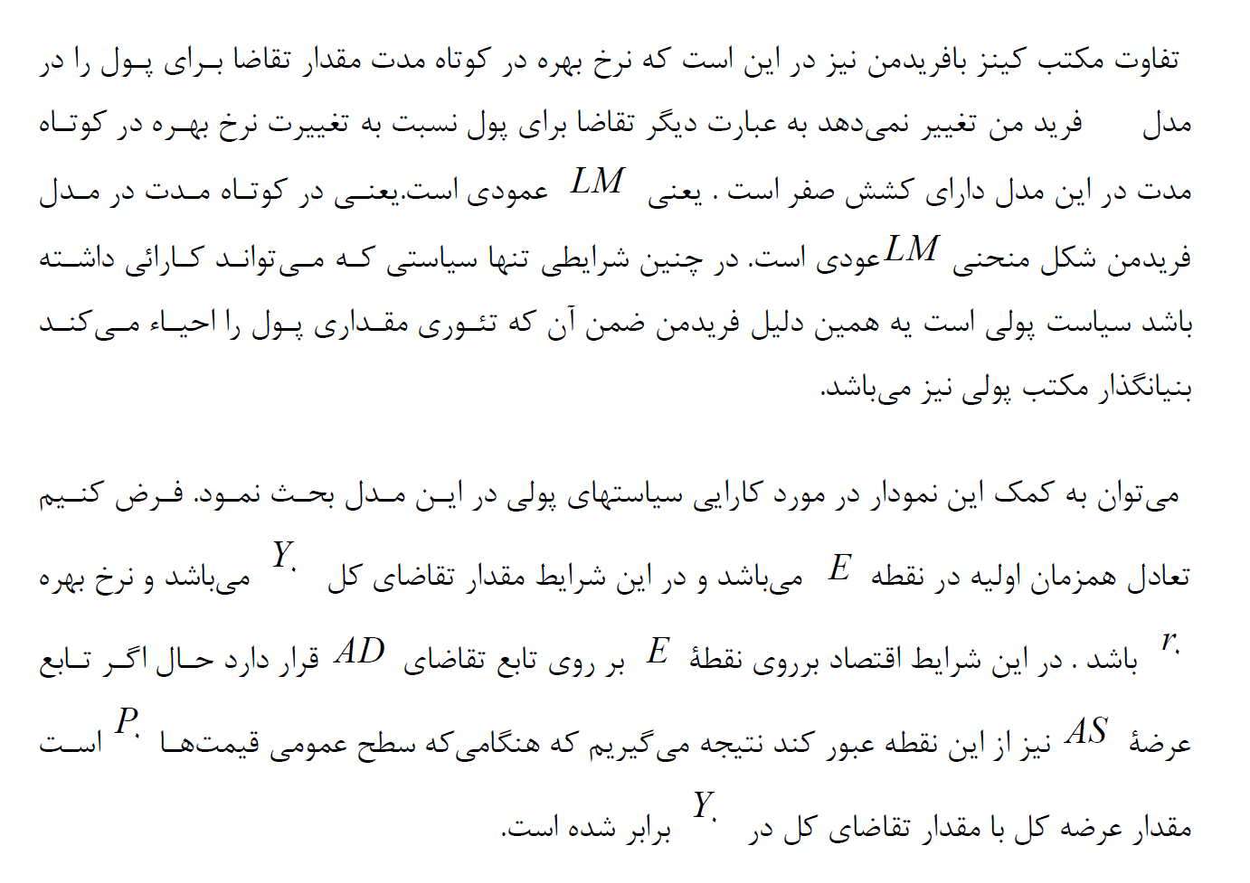
سياستهاي پولي در مدل فريدمن

Slide 96
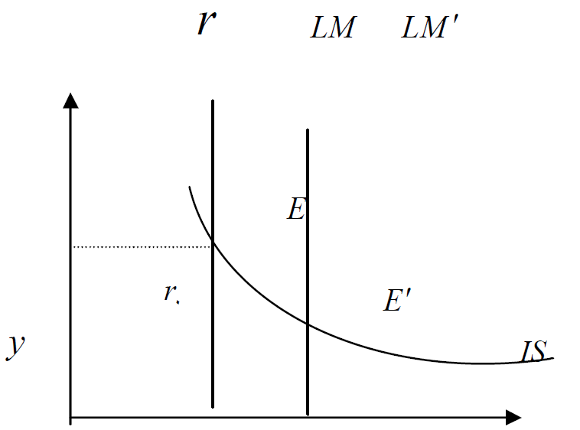
تقاضاي پول در ايران

Slide 97
تقاضاي پول در ايران
1-نظريه مقداري پول در ايران
بسياري از اقتصاددانان حتي منتقدين نظريه مقداري پول معتقدند اگر چه تغييرات حجم پول در كشورهاي توسعه يافته كنوني نمي تواند توجيه مناسبي براي نوسانات قيمت ها باشد ، ولي در شرايط جنگ جهاني در كشورهاي توسعه يافته امروزي كاربرد زيادي داشته است و حداقل در بلند مدت در كشورهايي چون فرانسه قرن هجدهم تغييرات قيمت ها مناسب با حجم پول بوده است. از آنجا كه بسياري از كشورهاي در حال توسعه كنوني همچون ايران از شرايطي مشابه با فرانسه قرن هجدهم برخوردار بوده است ، بسياري از اقتصاددانان سعي كرده اند اثبات كنند نظريه مقداري پول مي تواند جوابگوي تورم كشورهاي مذكور باشد.
الكساندر شابر يكي از كساني است كه معتقد است در كشورهاي كمتر توسعه يافته نظريه مقداري پول كاربرد دارد. وي با بررسي شرايط اقتصادي و اجتماعي كشورهايي مانند ايران نتيجه مي گيرد كه كنترل حجم پول در اين كشورها مي تواند ، جلوي رشد نرخ تورم را بگيرد.

Slide 98
تقاضاي پول در ايران
1-اقتصاد ايران هر چند در مرحله گذار و تبديل قرار دارد ولي اقتصاد ساده اي نمي باشد و دولت در اقتصاد به صورت چشمگيري دخالت مي كند كه خود پيچيدگي هايي را در اقتصاد ايران ايجاد مي كند. به عنوان مثال بنگاههاي توليدي بزرگ دولتي و وجود سازمانهايي چون سازمان برنامه و بودجه و بانكهاي متعدد و كارخانه هاي بزرگ توليدي دولتي از جمله دخالت هاي دولت در اقتصاد ايران است كه در فرانسه قرن 18 چنين نبوده است.
2-وجود نفت در ايران وجه تمايز ديگر ايران با فرانسه است . صادرات فرانسه قرن هجده هر چند به كشاورزي و مواد اوليه متكي بوده است ولي ايران از نعمت نفت بهره مند است كه با تزريق درآمدهاي نفتي ، ايران مي تواند در مواقع ضروري كالاهاي مصرفي و سرمايه اي خود را از خارج وارد كند.
3-اگر چه در كشورهايي كه دولت خود را موظف به تامين معيشت خانواده ها مي كند وجود پس انداز براي دوران پيري و بازنشستگي اهميت چنداني ندارد ولي مردم كشورهايي چون ايران كه نظام تامين اجتماعي فراگيري را تجربه نكرده اند ، مجبورند حتي اگر درآمد كمي دارند ، باز هم براي دوران پيري خود پس انداز داشته باشند و علاوه بر آن مردمي كه خود فقر را تجربه كرده اند سعي مي كنند كاري كنند كه فرزندان خود در فقر غوطه ور نباشند و به همين سبب براي تامين آينده فرزندان خود نيز پس انداز مي كنند.

Slide 99
تقاضاي پول در ايران
4-در ايران به دليل اينكه مردم تورم هاي شديدي را تجربه كرده اند ، درآمدهاي خود را به صورت كالايي در مي آورند ولي به سرعت مصرف نمي كنند بلكه كالاها را ذخيره مي كنند و به اين ترتيب مي توان گفت پس انداز كالايي به صورت خريد هاي احتياطي در ايران ، نقش چشمگيري در نوسانات قيمتها دارد يعني پيش بيني مردم از تورم آتي انگيزه اي براي احتكار و تشديد نوسانات قيمت هاست.
5-علاوه بر تمام موارد تمايز ايران از فرانسه قرن 18 ، اطلاعات آماري نشان مي دهد كه افزايش حجم پول حتي در بلند مدت متناسب با افزايش قيمتها نبوده است.

Slide 100
تقاضاي پول در ايران
تعريف بازار غيرمتشكل پولي چيست و اجزاي اصلي آن كدامند؟
بازار غيرمتشكل پولي در نظام مالي ايران شامل صندوق هاي قرض الحسنه، شركت هاي تعاوني اعتبار و مؤسسات و شركت هايي نظير صرافي هاست كه انواع (يا بخشي) از عمليات مالي را در چارچوب عمليات بانكي - شامل اعطاي تسهيلات پولي از يك سو و جذب و تجهيز سپرده هاي مردم از سوي ديگر- انجام مي دهند.
نحوه فعاليت اجزاي اين بازار به چه صورت است؟
در نظام مالي ما، اين نوع نهادها در كنار نظام بانكي فعاليت مي كنند اما با عنايت به اين كه اجزاي اين بازار در چارچوب نظارتي بانك مركزي قرار ندارند بخشي از عملكرد آن ها موجب مختل شدن عمليات پولي در نظام بانكي و يا حتي در برخي موارد، مغاير با اهداف سياست هاي پولي و برنامه هاي مصوب دولت بوده است.

Slide 101
تقاضاي پول در ايران
تدابيري كه جهت سامان بخشيدن به اين بازار انديشيده شده چه بوده است؟
به دليل مشكلاتي كه در سؤال قبل به آن اشاره شد و در راستاي نظم بخشي و قانونمند كردن فعاليت اين نهادها لايحه اي تحت عنوان «لايحه تنظيم بازار غيرمتشكل پولي» تهيه و تدوين شد كه اعمال نظارت بانك مركزي بر فعاليت اين گونه نهادها و جلوگيري قانوني از پاره اي عملكرد آن ها كه در تقابل با سياست هاي پولي و برنامه هاي مصوب دولت است از عمده ترين اهداف آن به شمار مي رود.

Slide 102
تقاضاي پول در ايران
2-نظريه كينز و اقتصاد ايران
كينز در نظريه خود سه انگيزه را براي تقاضاي پول مطرح مي كند . در مورد اينكه نظر كينز در ايران مصداق دارد يا نه اختلاف نظر فراوان است ولي مي توان با نگاهي اجمالي به سه انگيزه تقاضاي پول كينز ، ميزان مصداق اين نظريه در ايران را بررسي كرد.
1-انگيزه معاملاتي : نگهداري پول در ايران به دليل وجود تورم عقلايي نمي باشد به همين دليل انگيزه معاملاتي در ايران زياد است و افراد سعي مي كنند درآمدهاي خود را به سرعت به كالا تبديل كنند تا از اثرات تورم در امان باشند .

Slide 103
تقاضاي پول در ايران
2-نظريه كينز و اقتصاد ايران
2-انگيزه احتياطي : انگيزه احتياطي در ايران نقش چنداني ندارد چون وجود بازارهاي غير متشكل پولي باعث خواهد شد كه افراد هر زمان كه به پول احتياج داشته باشند بتوانند از اين محل تهيه كنند و انگيزه اي براي نگهداري پول نقد براي مردم موجود نباشد به خصوص با وجود تورم كه موجب كاهش قدرت خريد پول مي شود.
3-تقاضاي سوداگري در اين كشورها بسيار بالاست. بخصوص با وجود نوسانات شديد قيمت ، افراد همواره در جستجوي فرصت مناسب براي خريدهاي سودآور هستند هر چند وجود بازارهاي غير متشكل پولي به تعديل اين انگيزه منجر خواهد شد ولي وجود موقعيت هايي براي خريدهاي سلف اين انگيزه را تشديد مي كند.
*معامله سلف عبارت است از پیش خرید نقدی محصولات تولیدی به قیمت معین.

Slide 104
صبر
صبوري تورا کام کاري دهد.
صبر تلخ آمد و ليکن عاقبت
ميو ه اي شيرين دهد پر منفعت «مولوي»

Slide 105
فصل چهارم
عرضه پول

Slide 106
بانك مركزي
پيشينه بانک مرکزی
قانون پولی و بانکی کشور در تاريخ هفتم خردادماه 1339 تصويب شد. طبق فصل دوم قانون مذکور کليه امور مربوط به چاپ اسکناس و ضرب سکه و پشتوانه آن به بانک مرکزی محول و همچنين طبق مواد 14 و 18 فصل مزبور انتشار اسکناس که قبلاً به موجب قانون مصوب 30 تيرماه 1333 با هيأت مشترکی بود، منحصراً به بانک مرکزی ايران واگذار گرديد.
اصولاً به دنبال تفکيک عمليات تجاری از چاپ اسکناس و سياست‌های پولی و اعتباری، لزوم ايجاد بانک مرکزی ايران با هدف نظارت و هدايت فعاليت‌های بانک‌های کشور، تنظيم اعتبارات ، حفظ ثبات قيمت‌ها، حفظ ارزش پول، کنترل دقيق امور ارزی و هدايت پس‌اندازهای کشور به سوی سرمايه‌گذاری‌های مولد مطرح شد.
بدين ترتيب بانک مرکزی ايران در تاريخ 18 مرداد ماه 1339 با سرمايه 3/6 ميليارد ريال و 388 نفر پرسنل تأسيس گرديد.

Slide 107
بانك مركزي
رسالت اصلی بانک مرکزی جمهوری اسلامی ايران آن است که
با اجرای سياستهای پولی و اعتباری ، شرايط مساعد برای پيشرفت اقتصادی کشور را فراهم سازد و در اجرای برنامه‌های مختلف اعم از برنامه‌های تثبيت و توسعه اقتصادی پشتيبان دولت باشد.

Slide 108
بانك مركزي
وظايف بانک مرکزی
1- حفظ ارزش داخلی و خارجی پول ملی کشور
2- انتشار اسکناس و ضرب سکه‌های فلزی رايج کشور
3- تنظيم مقررات مربوط به معاملات ارزی و ريالی
4- نظارت بر صدور و ورود ارز و پول رايج کشور
5- تنظيم کننده نظام پولی و اعتباری کشور
6- نظارت بر بانک‌ها و مؤسسات اعتباری

Slide 109
عرضه پول
پول از كجا ناشي مي شود ؟
اگر پول در جريان سكه و اسكناس باشد پاسخ آسان است . اما با وجود سپرده هاي ديداري به عنوان بخشي از پول در جريان پاسخ مشكل مي شود .
بانكهاي تجاري و خلق اعتبار ( سپرده هاي جاري )
سپرده هاي جاري كه بخش مهمي از پول ملي را تشكيل مي دهد ،‌ابتدا به وسيله بانكهاي تجاري خلق مي گردد .
به دليل آنكه همه سپرده گذاران با هم براي دريافت و برداشت سپرده ها به بانك مراجعه نمي كنند . آنها بخشي از سپرده ها را براي برداشت سپرده گذاران نگه داشته و بقيه را به صورت وام در اختيار سرمايه گذاران و كساني كه نياز به اعتبار دارند قرار مي دهند .

Slide 110
عرضه پول
در مورد ميزان عرضه پول و نوسانات عرضه پول و عوامل تاثير گذار در آن نظرات مختلفي تا كنون ارائه شده است و نظريه هاي مربوط به عرضه پول نيز همانند نظرات جانب تقاضا دستخوش تغييرات زيادي شده است ليكن در مورد عوامل موثر بر عرضه در ميان اقتصاددانان اتفاق نظر بيشتري نسبت به عوامل موثر در تقاضاي پول بوده است .
به طور كلي براي سادگي مي توان عرضه پول را در سه مرحله تحولات پول مورد بررسي قرار داد.

Slide 111
عرضه پول
مرحله اول : اين مرحله ، مرحله اي است كه كه بانك وجود ندارد. در شرايطي كه بازار محدود است ومعاملات اندك است ، احتياج به پول و بانك كمتر احساس مي شود . مي توان شرايطي را در نظر گرفت كه پول كالايي در جريان است . در اين حالت اگر n خانواده وجود داشته باشند و به هر خانواده و اندازه b واحد پول كالايي تخصيص يابد بنابراين حجم پول در جريان M=n.b خواهد بود.

Slide 112
عرضه پول
در اين حالت اگر كالايي كه به عنوان پول مورد قبول است ، به هر دليلي افزايش يابد ، قيمت نسبي پول كاهش مي يابد و به عبارت ساده تر قيمت ساير كالاها نسبت به پول كالايي افزايش خواهد يافت چون به ازاي هر واحد كالا ، مقدار بيشتري پول كالايي وجود دارد بنابراين مي توان گفت افزايش پول كالايي در صورتي كه عرضه ساير كالاها ثابت باشد تورم را بدنيال خواهد داشت .
در اين حالت اگر فعاليت هاي اقتصادي گسترش يابد ، نياز به پول هم بيشتر خواهد شد. ولي از آنجا كه عرضه پول كالايي تابع هزينه توليد آن و قيمت آن مي باشد ، با افزايش توليد ساير كالاها ، قيمت نسبي پول افزايش خواهد يافت و اين امر سبب مي شود توليد پول كالايي به صرفه باشد و توليد پول افزايش يابد.

Slide 113
عرضه پول
مرحله دوم : بانكهاي تجاري به وجود مي آيند ولي هنوز خبري از بانك مركزي نمي باشد.
لزوم پس انداز و سرمايه گذاري در طي زمان باعث شكل گيري بانك تجاري و متحول شدن پول مي شود. در اين مرحله مقداري از پول مردم در بانكها ذخيره مي شود و به بيان ساده تر سپرده گذاري شكل مي گيرد پول در جريان فقط به صورت اسكناس و مسكوك نمي باشد بلكه اعتبارات نقش مهمي در مبادلات ايفا مي كند . از نظر ميزان پول در گردش و ميزان سپرده گذاري مي توان بيان داشت :

Slide 114
عرضه پول
پايه پولي : پايه پولي بدهي بانك مركزي به بخش هاي خصوصي و بانكي است.
بدهي بانك مركزي به بخش خصوصي همان اسكناس و مسكوك نزد مردم و بدهي بانك مركزي به ساير بانكها شامل اسكناس و مسكوك نزد بانكها و سپرده قانوني مي باشد.
خالص دارايي هاي خارجي و داخلي بانك مركزي در تراز نامه طرف دارايي ها را تشكيل مي دهد.

Slide 115
عرضه پول
ترازنامه بانك مركزي
دارايي | بدهي
1- داراييهاي خارجي FA 2- بدهي بخش دولتي GA 3- بدهي بانك ها BA 4- ساير دارييها | 1- مسکوک و اسکناس دست مردم C 2-ذخاير بانكها R 3- سپرده هاي بخش دولتي 4- بدهيهاي ارزي 5- حساب سرمايه و ساير بدهي ها
جمع | جمع

Slide 116
عرضه پول
دارييهاي بانك مركزي
1- FA(Foreign Assets ): دارايي هاي خارجي شامل:
الف- جواهرات ملي ب- ارزهاي مختلف ج-مانده حسابهاي بانك مركزي در بانكها د- طلاي موجود دربانك مركزي هـ- SDR(Special Drawing Rights ) يا حق برداشت مخصوص : حق برداشت مخصوص یا طلای کاغذی یک دارایی پولی صوری است که توسط صندوق بین المللی پول ایجاد شد تا کمبود نقدینگی بین المللی را جبران کند.
2- GA ( Government Assets): بدهي بخش دولتي - خالص مطالبات بانك مركزي از بخش دولتي
3- BA ( Bank Assets): بدهي بانك ها -مطالبات بانك مركزي از بانكها (شامل تنزيل مجدد اوراق بهادار بانكها توسط بانك مركزي)
4- ساير داراييها : شامل اسكناس و مسكوك نزد بانك مركزي و تجهيزات اداري آن بانك

Slide 117
عرضه پول
بدهيهاي بانك مركزي
1- C (Currency): اسكناس و مسكوك در دست مردم كه در حكم سند بدهي بانك مركزي به مردم مي باشد.
2- ذخاير بانكها R ( Reserves): كه از دوبخش تشكيل شده است :
2-1- ER (Excess Reserves): سپرده مازاد: هنگامي كه بانكها ميزان موجودي صندوقشان بالاست (مثلا زمان فروردين كه مردم پول زيادي را در بانكها مي گذارند) ، مازاد پولشان را نزد بانك مركزي مي گذارند. به علاوه VC: اسكناس و مسكوك نزد بانكها (موجودي نقد بانكها) نيز مي باشد .
2-2- RR (Required Reserves): سپرده قانوني: مقدار پولي كه بانكها در بانك مركزي نگه مي دارند.

Slide 118
عرضه پول
بدهيهاي بانك مركزي
3- سپرده هاي بخش دولتي نزد بانك مركزي : كه از دو بخش سپرده هاي دولت و سپرده هاي شركتها و موسسات دولتي تشكيل مي شود .
4- بدهيهاي ارزي : كه شامل وامها و اعتبارات دريافتي از خارج و سپرده ارزي ، ارزهاي تهاتري و تخصيص حق برداشت مخصوص (SDR) مي شود.
5- حساب سرمايه و ساير بدهي ها : اين حساب شامل همه بدهيهاي بانك مركزي مي شود كه در موارد فوق قرار ندارد . از جمله موارد اين بدهيها مي توان به وديعه ثبت سفارش كالاهاي بخش غير دولتي ،‌پيش پرداخت اعتبارات اسناد بخش دولتي ، طلب دولت بابت ماليات بر درآمد و سهم دولت بابت سود ويژه و مانده سود سال قبل اشاره نمود .

Slide 119
پايه پولي يا پول پرقدرت(H)
(1) H= C+ R
(2) R= RR + ER
(3) H = C + RR + ER
اجزاي طرف راست رابطه (3) چگونگي استفاده از پايه پولي را كه در اصطلاح مصارف پايه پولي ناميده مي شود را نشان مي دهد .
ولي اين رابطه عواملي را كه تعيين كننده پايه پولي و يا منابع پولي مي باشد ، نشان نمي دهد .

Slide 120
عرضه پول
ترازنامه بانك مركزي
دارايي | بدهي
1- داراييهاي خارجي - بدهيهاي ارزي 2- بدهي بخش دولتي - سپرده هاي بخش دولتي 3- بدهي بانك ها 4- ساير دارييها - حساب سرمايه و ساير بدهي ها | 1- مسکوک و اسکناس دست مردم 2-ذخاير بانكها 3- سپرده هاي بخش دولتي 4- بدهيهاي ارزي 5- حساب سرمايه و ساير بدهي ها
پايه پولي | پايه پولي

Slide 121
تغييرات سپرده جاري و ذخيره قانوني
فرض : بانك الف 1000واحد پولي از بانك مركزي قرض كرده است .
تغيير در ذخيره قانوني | تغيير در سپرده جاري | بانكهاي تجاري
100 | 1000 | بانك الف
90 | 900 | بانك ب
81 | 810 | بانك ج
72/9 | 729 | بانك د
656/1 | 6561 | همه بانكهاي ديگر
1000 | 10000 | جمع

Slide 122
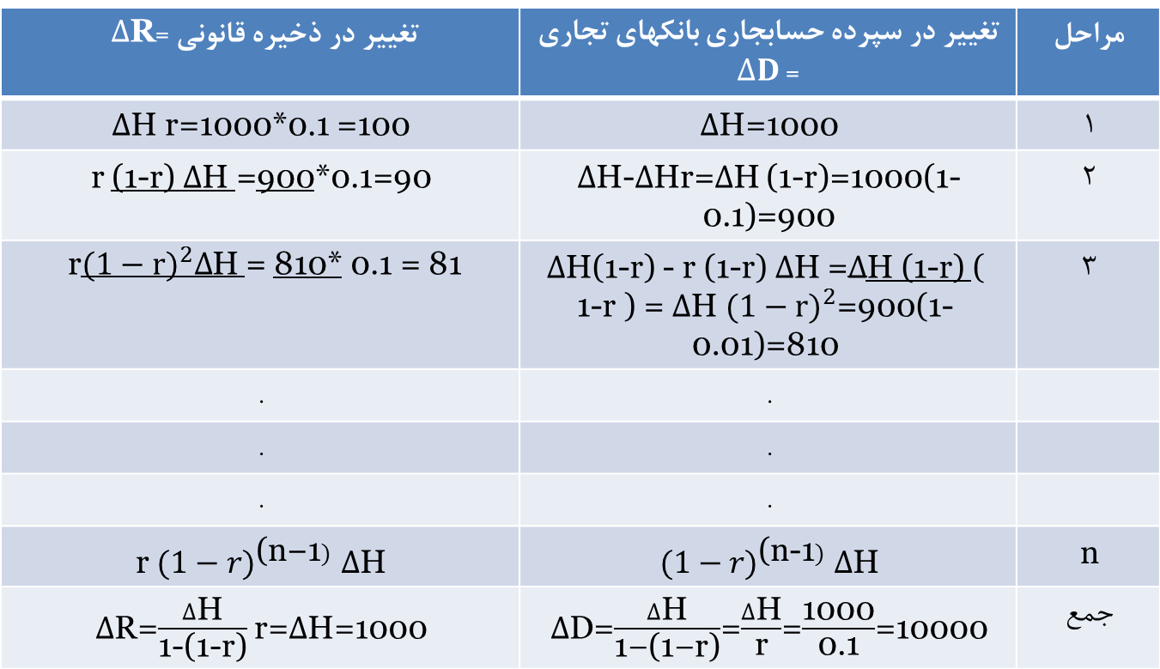
تغييرات سپرده جاري و ذخيره قانوني
تغيير در ذخيره قانوني = $∆$R | تغيير در سپرده حسابجاري بانكهاي تجاري = $∆D$ | مراحل
$∆$H r=1000*0.1 =100 | $∆$H=1000 | 1
r (1-r) $∆$H =900*0.1=90 | $∆$H-$∆$Hr=$∆$H (1-r)=1000(1-0.1)=900 | 2
r${(1−r)}^{2}∆$H = 810* 0.1 = 81 | $∆$H(1-r) - r (1-r) $∆$H =$∆$H (1-r) ( 1-r ) = $∆$H ${(1−r)}^{2}$=900(1-0.01)=810 | 3
. | .
. | .
. | .
r ${(1−r)}^{\text{(}\text{n}\text{−}\text{1})}$ $∆$H | ${(1−r)}^{\text{(}\text{n}\text{−}\text{1})}$ $∆$H | n
$∆$R=$\frac{∆\text{H}}{\text{1}\text{−(}\text{1}\text{−}\text{r}\text{)}}$r=$∆$H=1000 | $∆$D=$\frac{∆\text{H}}{\text{1}\text{−(}\text{1}\text{−}\text{r}\text{)}}$=$\frac{∆\text{H}}{\text{r}}$=$\frac{\text{1000}}{\text{0.1}}$=10000 | جمع
r=0.1 : نرخ ذخيره قانوني

Slide 123

تغييرات سپرده جاري
ضريب فزاينده پول : در حالت ساده
D = H$\frac{1}{r}$
$\frac{1}{r}$ : ضريب فزاينده پول
حداكثر مقدار تغيير در عرضه پول در اثر يك تغيير معين در ذخاير بانكها
فرمول فوق با 3 فرض بود .
1- مردم پولي نزد خود نگه نمي دارند .
2- بانك ذخاير اضافي نزد خود نگه نمي دارد .
3- تغييري در سپرده هاي مدت دار ، در اثر تغيير و بسط عرضه پول حاصل نمي گردد .

Slide 124

تغييرات سپرده جاري
ضريب فزاينده پول : در حالت كامل
1- مردم پولي نزد خود نگه نمي دارند .
c : نسبت سكه و اسكناس در دست مردم به سپرده جاري c=$∆C/∆\text{D}$
$∆$H= $∆R+∆\text{C}$
$$∆R=r∆D$$
$∆$C=c$∆D$
$$∆H=r∆D+\text{c}∆D$$
$∆D=\frac{1}{r+c}∆H$

Slide 125

تغييرات سپرده جاري
ضريب فزاينده پول : در حالت كامل
2- بانك ذخاير اضافي نزد خود نگه نمي دارد .
$\frac{∆E}{∆D}$=e e : نسبت ذخيره اضافي بانكها (E)به سپرده جاري
$∆H=∆$R+ $∆$C+ $∆$E
$∆E=e∆$D
$∆$H=r $∆$D+c $∆D+e∆D$
$∆$D=$\frac{1}{r+c+e}∆H$

Slide 126

تغييرات سپرده جاري
ضريب فزاينده پول : در حالت كامل
3- تغييري در سپرده هاي مدت دار ، در اثر تغيير و بسط عرضه پول حاصل نمي گردد .
$\frac{∆TD}{∆D}$=t t : نسبت سپرده هاي مدت دار به سپرده هاي جاري
$∆TD$ : تغيير در سپرده هاي مدت دار
$∆TD$=t $∆D$
ميزان ذخيره قانوني سپرده هاي مدت دار = r $∆TD$
r t $∆D$ =r $∆TD$
$∆H=∆$R+ $∆$C+ $∆$E+ r t $∆D$
$∆$H=r $∆$D+c $∆D+e∆D+\text{r} \text{t} ∆D$
$∆$D=$\frac{1}{r+c+e+\text{r} \text{t}}∆H$
$2000$= $∆D$

Slide 127

تغييرات عرضه پول
عرضه پول با توجه به وجود سپرده هاي مدت دار
$∆M1=∆$D+ $∆$C
$∆$C=c$∆D$
$∆M1=∆$D+ c$∆D$
$∆M1=∆$D(1+ c)
$∆$D=$\frac{1}{r+c+e+\text{r} \text{t}}∆H$
$∆M1$=$\frac{1+c}{r+c+e+\text{r} \text{t}}∆H$
$∆M1$=m1*$∆H$
m1 : ضريب فزاينده پولي در حالت پيچيده
m1=2.2

Slide 128

تغييرات عرضه پول
1000 واحد پولي اوليه كجا رفت ؟
$∆$D=$\frac{1}{r+c+e+\text{r} \text{t}}∆H$
$2000$= $∆D$
$∆$H=r $∆$D+c $∆D+e∆D+\text{r} \text{t} ∆D$
r=0.1200=r $∆$D: ذخيره قانوني سپرده جاري
c=0.1 200=$\text{c} ∆D$: سكه و اسكناس در دست مردم
e=0.2 400=$e∆D$: ذخاير اضافي نزد بانكها
t=1 r=0.1 200=$\text{r} \text{t} ∆D$: ذخيره قانوني سپرده هاي مدت دار
جمع : 1000

Slide 129

تغييرات عرضه پول
ضريب فزاينده نقدينگي ( M2)
حجم نقدينگي بخش خصوصي = حجم پول (M1) + شبه پول ( سپرده هاي غيرديداري )
M2=M1+TD
$t$=$\frac{TD}{D}$
TD=tD
M2=M1+tD
$∆$M2= $∆$M1+t $∆D$
$∆$M2= $\frac{1+c}{r+c+e+\text{r} \text{t}}∆H$+$\frac{t}{r+c+e+\text{r} \text{t}}∆H$
$∆$M2= $\frac{1+c+t}{r+c+e+\text{r} \text{t}}∆H$
$∆$M2= $m2∗∆H$
m2: ضريب فزاينده نقدينگي = 4.2
$∆$M2= $4200$

Slide 130
نرخهاي ذخيره در ايران
وزير اقتصاد(مهرماه 1392): هم‌اکنون این نسبت 96 درصد است که با احتساب ذخیره قانونی 13 درصد و ذخیره احتیاطی 3 درصدی در بانک‌ها حداکثر تسهیلات پرداختی باید 84 درصد باشد و پرداخت 96 درصد نشان‌دهنده این است که بانک بیش از این توان پرداخت تسهیلات ندارد.
رييس كل بانك مركزي ( آذر 1392 ) : ضريب فزاينده ايران 5 است .

Slide 131
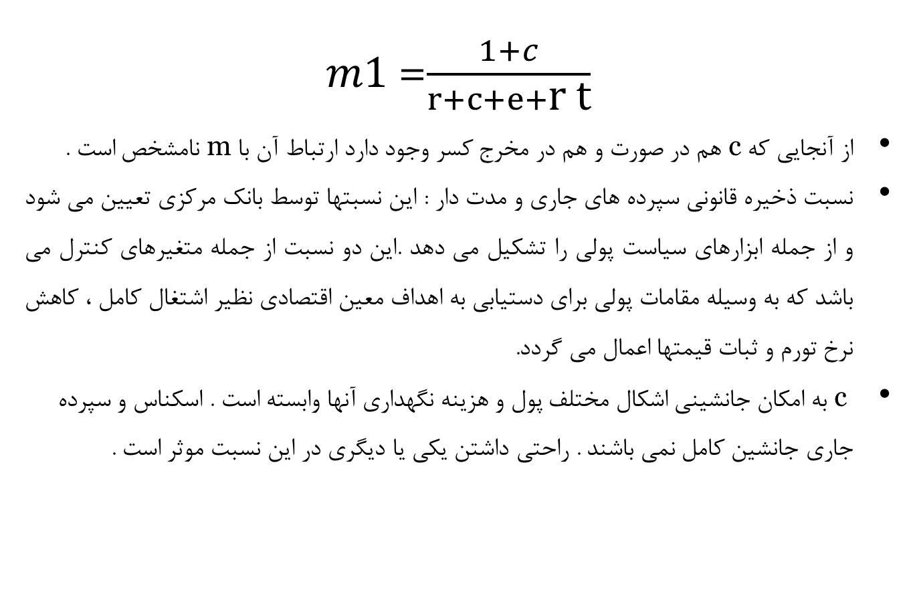
عوامل موثر بر ضريب فزاينده پول m1
$m1$=$\frac{1+c}{r+c+e+\text{r} \text{t}}$
از آنجايي كه c هم در صورت و هم در مخرج كسر وجود دارد ارتباط آن با m نامشخص است .
نسبت ذخيره قانوني سپرده هاي جاري و مدت دار : اين نسبتها توسط بانك مركزي تعيين مي شود و از جمله ابزارهاي سياست پولي را تشكيل مي دهد .اين دو نسبت از جمله متغيرهاي كنترل مي باشد كه به وسيله مقامات پولي براي دستيابي به اهداف معين اقتصادي نظير اشتغال كامل ، كاهش نرخ تورم و ثبات قيمتها اعمال مي گردد.
c به امكان جانشيني اشكال مختلف پول و هزينه نگهداري آنها وابسته است . اسكناس و سپرده جاري جانشين كامل نمي باشند . راحتي داشتن يكي يا ديگري در اين نسبت موثر است .

Slide 132

پايه پولي ، پايه ذخيره و ضريب فزاينده پولي
پايه پولي
$∆M1$=$\frac{1+c}{r+c+e+\text{r} \text{t}}∆H$
$∆H$= $∆R+∆C$ $∆R$ : تغيير در ذخاير
$M1$=m1*$H$
$M1$=$\frac{1+c}{r+c+e+\text{r} \text{t}}H$
$M1$=$\frac{1+c}{\frac{rD+C+E+rTD}{D}}H$
$M1$=$\frac{1+c}{\frac{rD}{D}+\frac{C}{D}+\frac{E}{D}+\frac{rTD}{D}}H$
R=rD+E+rTD

Slide 133

پايه پولي ، پايه ذخيره و ضريب فزاينده پولي
$M1$=$\frac{1+c}{\frac{R+C}{D}}H$
H=R+C
$M1$=$\frac{\left(1+c\right)D}{H}H$
M1=D(1+c)
$M1$=$\frac{R\left(1+c\right)D}{R}$
$M1$=$R\left(1+c\right)\frac{D}{R}=\frac{R\left(1+c\right)}{\frac{R}{D}}$
R=rD+E+rTD
$M1$=$\frac{1+c}{r+e+rt}R$

Slide 134

پايه پولي ، پايه ذخيره و ضريب فزاينده پولي
$M1$=$\frac{1+c}{r+e+rt}R$
رابطه اخير ضريب فزاينده پول را - هنگاميكه به جاي پايه پولي از پايه ذخيره استفاده مي شود - نشان مي دهد .
mR=$\frac{1+c}{r+e+rt}$
m1=mR*R
نتيجه : استقراض بانكهاي تجاري از بانك مركزي و نيز خريد اوراق قرضه دولتي توسط بانك مركزي از مردم مي تواند حجم پول را به طور بالقوه تحت تاثير قرار دهد .

Slide 135
سرعت گردش پول
پول در جریان مبادلات پیوسته همواره درگردش است. هر قدر تعداد مبادلات پول بیشتر شود به همان میزان قدرت خرید آن بالا می رود. یک اسکناس پنج هزارریالی اگر در طول سال دو بار در مبادلات گردش نماید قدرت خرید آن به اندازه 10000 ریال در سال افزایش می یابد . به تعبیر دیگرافزایش سرعت گردش پول شبیه افزایش حجم پول در گردش و نقدینگی می باشد که این افزایش باعث افزایش سطح عمو می قیمت ها خواهد شد. با این فرض که حجم مبادلات اقتصادي و رشد اقتصادي کمتر از افزایش ترکیبی رشد نقدینگی و رشد سرعت گردش پول باشد. سرعت گردش پول در شرایط تور می و در شرایط رونق اقتصادي افزایش می یابد و در شرایط رکود اقتصادي کاهش می یابد، به طورکلی عوامل موثر بر سرعت گردش پول، تعداد معاملا ت، حجم معادلات، شرایط اقتصادي و شرایط اعتباري ترکیب جمعیت، ذخایر و منابع طبیعی، میزان توسعه یافتگی کشور و سیستم بانکی و اندازه اقتصاد می باشد. بنابر این سرعت گردش پول عبارت است از تعداد دفعات مبادله ي یک واحد پولی دریک سال مالی. در اقتصاد و بانکداري معمولاً سرعت گردش پول را براي نقدینگی بخش خصوصی محاسبه می کنند، یعنی در واقع سرعت گردش پول در یک اقتصاد، سرعت گردش نقدینگی بخش خصوصی است که براي محاسبهي آن از تقاضاي کل و به شکل عملیتر از تولید ناخالص ملی به قیمت جاري استفاده می کنند. بدین ترتیب تولید ناخالص ملی به قیمت جاري ، تقسیم بر کل نقدینگی بخش خصوصی برابر سرعت گردش پول ملی می باشد.

Slide 136
برات، چک و سفته
برات نوشته اي است که به موجب آن شخصی که براتکش (صادر کننده) می باشد، به عهده ي یکی از بدهکاران خود (وارد کننده) برات می کشد تا با رویت آن و قبولی آن مبلغ آن را (ثمن معامله ) را به شخص ثالث (بانک) پرداخت نماید. برات براي امور تجاري و نحوه دریافت و پرداخت وجوه یک ضرورت است.
کاربرد:منشأ پیدایش برات برای انتقال طلب بوده‌است. به این ترتیب که وقتی شخصی طلبی از دیگری داشته که هنوز موعد پرداخت آن فرا نرسیده، با انتقال طلب خود به شخصی دیگر امکان یک معامله نسیه را برای خود فراهم می‌گرده و در یک نوبت جابجایی پول صرفه‌جویی می‌کرده‌است. یا شخص برای جلوگیری از خطرات حمل و نقل پول در سفرهای طولانی پول خود را به شخص دیگری پرداخته و همان مبلغ را از همکار یا دوست آن شخص در شهر مقصد دریافت می‌کرده‌است. اما امروزه با تحول در روش‌های جابجایی پول اهداف صدور برات تغییر کرده و صدور برات لزوما به معنای انتقال طلب نیست.
سفته سندي است که به موجب آن امضاء کننده تعهد می کند مبلغی در موعد معین یا عندالمطالبه در وجه حامل با شخص معینی کارسازي می نماید.
چک پول تحریري است که به موجب آن صادر کننده وجوهی را که نزد بانک دارد کلاً یا بعضاً به فرد دیگري واگذار می نماید . اگر چه با تعاریف مذکور تفاوتهاي آنها مشخص میباشد ولی براي تبیین بیشتر موارد زیر نیز طرح میگردد.

Slide 137
وجه افتراق برات، چک و سفته
برات و سفته را وزارت دارایی منتشر می کند حال آن که چک را بانک ناشر است.
برات و سفته داراي تمبر مالیاتی با توجه به مبلغ آنها میباشند ولی چک این طور نیست.
برات و سفته نزد بانک هاي تجاري قابل تنزیل می باشند ولی چک عندالمطالبه نقد می شود، تاریخ ندارد،یعنی وجه آن قبلاً در بانک می باشد. بهتر است عنوان شود چک، خود پول است یا پول نقد محسوب میشود.
محال علیه چک بانک است حال آن که محال علیه برات و سفته هرکسی می تواند باشد.
درسفته صادر کننده تعهد پرداخت وجه دارد ولی در برات، براتگیر قبول و تعهد پرداخت وجه برات را دارد.

Slide 138
فصل پنجم : پیدایش و تحولات بانکداري
روند پیدایش و تکامل بانکداري
بانکداري سنتی
دوره بانکداري تجاري
دوره نظام بانکداري
روند تکاملی بانکداري در ایران
روند تدوین و تحولات قانون و مقررات پولی و بانکی
ملی شدن بانک ها و علل آن
زمینه ها و روند تهیه قانون عملیات بانکی بدون ربا
سابقه خصوصی سازي در نظام پولی و بانکی کشور بعد از انقلاب اسلامی

Slide 139
تعريف و اهميت بانك در اقتصاد
كلمه بانك از واژه ايتاليايي بانكا (Banca) به معني نيمكت مشتق شده است . از آنجايي كه صرافان ايتاليايي ابتدا در پشت نيمكت عمليات صرافي را انجام مي دادند ،‌بعدها نيز موسساتي كه اينگونه معاملات را انجام مي دادند ، به نام بانك معروف گرديدند .
اهميت بانك
1- بين پس انداز كنندگان و وام گيرندگان ارتباط برقرار مي كنند .
2- بانكها نقش مهمي در تعيين مقدار پول در اقتصاد دارند .

Slide 140
دوره هاي بانكداري
الف ) دوره بانکداري سنتی
این دوره به پیدایش بانکداري اختصاص دارد و بانکداري در سطح بسیار بطئی شروع به فعالیت نمود . تاریخ آن به قبل از پیدایش پول اعتباري بر می گردد. ایجاد بانکداري از لحاظ تاریخی به 1700 سال قبل از میلاد بر می گردد. از آثاري که از دورة امپراطوري همورائی پادشاه بابل باقی مانده ، در یونان باستان افراد ثروتمند جواهرات و دیگر اشیاء قیمتی خود را به منظور محافظ ت از دستبرد سارقان با پرداخت کارمزدي به امانت به محل هاي امن یعنی معابد می سپردند. معابد بخشی از سپرده هاي مورد استفاده را در قبال دریافت مازادي به افراد نیازمند براي مدتی قرض میدادند . در حقیقت بانک را در این مقطع زمانی میتوان محل حفظ اشیاء قیمتی با دریافت کارمزد براي نگهداري آن و اعطاي وام به نیازمندان تعریف نمود. در این راستا تجار و وام اندوزان به اقدامات مشابه دست می زدند و رقابت ها و تنازع هایی نیز بین آن ها به وجود می آمد. بعضاً بجاي اخذ وجهی در قبال نگهداري سپرده ها ، بهره پرداخت می شد. ارسطو در قرن چهارم قبل از میلاد در کتاب سیاست خویش اصل بهره را رد می کند و توضیح می دهد که خاصیت پول در این است که ثابت باقی مانده و در طول زمان افزایش نیابد . کلیساهاي رومیان در قرون وسطی مانند معابد یونان قدیم عمل می نمودند. بدین ترتی ب کلیساها نیز وظیفۀ یاد شدة بانک ها را انجام می دادند. در اروپا گروهی معتقد بودند که کلیسا محل عبادت است و به نقش بانکی آ ن ها باید خاتمه داد از این رو فیلیپ چهارم، پادشاه فرانسه به نقش بانکی کلیسا خاتمه داد و بدین ترتیب در اروپا عصر بانکداري کلیسائی به سر آمد. در اواخر این دوره با پرداخت وام از محل سپرده هاي مردم و سندي که دریافت می شد بهره نیز دریافت میشد. با بیان دیگربانک (مراکز مذکور ) به دریافت سپرده ها با پرداخت بهره و مصرف آنها به عنوان وام از وام گیرنده بهره دریافت مینمود. همه این امور بهطور سنتی و مبتنی بر اعتماد متقابل و برخاسته از ویژگیهاي آن جامع انجام می شد.

Slide 141
دوره هاي بانكداري
ب )دوره بانک داري تجاري
در انگلستان زرگرها در تحول بانک و بانک داري نقش برجستهاي ایفا نمودند . ابتدا تجار ثروتمند لندن طلا و نقره خویش را به برج لندن (دژ شاهی) می سپردند. در سال 1640 میلادي چارلز اول پادشاه انگلستان با ضبط اموال ضربه سنگین و بزرگی به تجار وارد کرد. از این رو افراد تجار تصمیم گرفتند اموال گران قیمت خویش را در قبال اخذ سند و رسید به زرگرها بسپارند و با آوردن رسید اموال خود را دریافت نمایند. و با پشت نویسی آن ها و واگذاري به دیگران، « رسید » با صادر شدن حجم بسیاري از این اسناد « رسید » بانک داري پیشرفت کرد. با فعال شدن این سیستم زرگرها براي جذب بیشتر سپرده ها، اسناد صادر می کردند و به سپرده گذاران بهره پرداخت و به متقاضیان وام می دادند. عملاً کار اصلی بانک هاي امروزي را انجام می دادند. بهطوريکه این اسناد از اعتبار بالایی برخوردار شد و هر کس در خواست وام می کرد با صدور رسید ولو اینکه وجهی در بانک نباشد پرداخت وام (رسید) می شد. یک شرایط طلایی براي بانک ها ایجاد شده بود و با صدور رسید امکان پرداخت وام فراهم گردید و بستر درآمدزایی آسان و بدون انجام دادن زحمتی تحت عنوان بهره با پول بدون پشتوان بدون حد و حصر ایجاد گردید . یعنی چون نظام بانکی وجود نداشت و بانک مرکزي پا به عرصه بانکداري نگذاشته بود تا از طریق سپرده قانونی عرضه پول را کنترل شود خلق پول به میزان تقاضا (بی نهایت) صورت می گرفت. این موضوع دو مشکل بزرگ ایجاد می کرد. یکی این که به محض هجوم سپرده گذاران براي دریافت وجوه، بانک توان پاسخگویی به همه آن ها را نداشت لذا بانک ورشکست می شد . ورشکستگی بانک هم به معنی ورشکستگی یک بنگاه اقتصادي نیست. بلکه براي کل اقتصاد این وضعیت ناپایدار می شد و امنیت اقتصادي زیر سؤال می رفت. از طرفی عرضه پول بدون حد و حصر صورت می گرفت که این موضوع تورم آفرین بود. بهطوريکه در خصوص موضوع اول در سال 1672 میلادي ضربه سنگین دیگري به بازرگانان وارد شد، در این سال چارلز دوم پادشاه انگلستان قرض کلانی از بانکداران زرگر اخذ نمود اما نتوانست براي نقد کردن اسناد ،« رسید » آن را در سررسید تعیین شده باز پرداخت کند. با هجوم دارندگان اسناد

Slide 142
دوره هاي بانكداري
خود زرگرها نتوانستند پاسخگو این هجمه بزرگ باشند. زرگرها براي جلب مجدد مشتریان، تسهیلاتی در نظر گرفتند که سپرده گذاران بدون اطلاع قبلی می توانند نقود خویش را دریافت کنند که این همان حساب دیداري امروزي می باشد. اگرچه برایی شروع این دوره و پایان دوره قبلی نمیتوان تاریخ مشخص را تعیین نمود ولی بانک ونیز رسم اً در سال 1171 میلادي، بانک بارسلونا در سال 1401 میلادي توسط شهرداري بارسلون و بانک آمستردام در سال 1609 میلادي توسط دولت و بانک سوئد در سال 1656میلادي تشکیل شد. این بانک ها اکثراً بهصورت شرکت هاي سه امی تشکیل می شدند. بانک ها ي تجاري وظیفه نشر اسکناس و دریافت سپرده را در قرون هفدهم، هجدهم و نوزدهم به عهده داشتند. به افراد و دولت وام می دادند و در معاملات اوراق بهادار فعالیت داشتند. در این دوره بانک از قبول سپرده و صدور رسید به میزان سپرده شروع شد و با توجه به قوانین آمار و احتمالات در آمار مربوط به ماندگاري نقود در بانکها، خلق پول بانکی بدون پشتوانه براي کسب سود بیشتر بهطور فراگیر شد. این موضوع به منظور وامدهی بیشتر و کسب درآمد یا سود بیشتر انجام می پذیرفت. با گذر زمان اسکناس جایگزین رسیدها گردید. نشر اسکناس و خلق پول بانکی را می توان از دستاوردهاي این دوره خواند. هدف بانک ها در این دوره کس ب حداکثر سود از طریق سپرده ها و پرداخت وام از محل مابه التفاوت سود پرداختی و دریافتی بوده است. به تعبیر دیگر این دوره صرفا شاهد بانک هاي تجاري بوده است. بانک مرکزي یا به تعبیر روشنتر نظام بانکی وجود نداشت. با توجه به مشکلات پدید آمده و ظهور اثرات بحران آفرین و غیر قابل قبول ناشی از اجراي این نوع بانکداري مکاتب پولی سه گانه ظهور پیدا کرد.

Slide 143
دوره هاي بانكداري
مکتب پولی؛ طرفداران این مکتب بحران هاي اقتصادي را نتیجهاي مسلم از انتشار بدون پشتوانه و بی حد و حصر اسکناس می دانستند. این مکتب براي مهار این بحران، تحقق رویه انتشار اسکناس با صد در صد پشتوانه فلز گران بها را ضروري می دانستند. ریشه تفکر این گروه در افزایش عرضه پول و اثرات تورمی آن را میتوان در اندیشه اقتصاددانان کلاسیک دانست. این گروه اعتقاد دارند که در صورت انتشار اسکناس بدون پشتوانه تورم افزایش می یابد و تخصیص منابع مختل شده و حجم سرمایه گذاري کاهش و از روند رشد کاسته می شود. در این دوره نشر اسکناس صدور رسیدهاي یاد شده تو سط بانک هاي تجاري بوده که با خلق پول بانکی بهشدت افزایش مییافت.
مکتب بانکداري؛ طرفداران این گروه عمدتاً شامل بانکداران، سیاست مداران و برنامه ریزان اقتصادي بودند که معتقد بود هرگاه اقتصاد جامعه اقتضاء کند بانک ها با انتشار اسکناس مبادرت می کنند خواه پشتوانه باشد یا نباشد. یعنی براي رشد و توسعه منابع مالی لازم و ضروري است . لذا انتشار اسکناس یک امر بدیهی براي تأمین منابع مالی برنامه ها می باشد. بعلاوه با وجود رشد بالاي اقتصادي و تولیدات فزاینده و انبوه کالاها در تنوع و تعداد انتشار پول با پشتوانه یک یا دو فلز باعث رکود اقتصادي خواهد شد. این دو دلیل قابل قبول در کنار انگیزه بالاي بانکداران از طریق تحقق این رویه که درآمد زیادي را براي سهامداران بانکها فراهم مینمود حاکمیت این دوره را طولانی کرد.

Slide 144
دوره هاي بانكداري
مکتب پورسانتا؛ این گروه اعتقاد داشت که دلایل بر شمرده هر دو گره براي اتخاذ هر کدام از رویه هاي یاد شده صحیح میباشد. از طرف دیگر دلایل رد هر کدام براي دیگري وارد و درست است . یعنی افزایش انتشار اسکناس و عرضه پول بیش از میزان ذخایر براي اقتصاد امروزي یک ضرورت ولی عرضه بی حد و حصر آن نیز تورمزا میباشد. یعنی این گروه معتقدند حتی المقدور براي چاپ اسکناس پشتوانه نگهداري شود ولی براي پاسخ به نیاز اقتصادي در خصوص حجم مبادلات در مواقع لازم با رعایت احتیاط اسکناس بدون پشتوانه نیز باید منتشر کرد. یعنی باید رویه اي را اعمال کنیم که نه اقتصاد دچار رکود شود و نه تورم را تجربه کند، این ایده مورد استقبال قرار گرفت و بانک داري با توجه با این موضوع از طریق اعمال شرایط مذکور با ظهور بانک مرکزي توسعه یافت.

Slide 145
دوره هاي بانكداري
ج ) دوره نظام بانک داري
از ابتداي قرن بیستم در بیشتر کشورهاي صنعتی و در حال توسعه صحبت از نظام بانکی به میان آمد. بدین ترتیب که با روند رو به گسترش بانک هاي تجاري و گسترش فعالیت هاي آن ها با هدف کسب حداکثر سود براي هر بانک، مصالح جامعه و اقتصاد کشورها تحت الشعاع قرار می گرفت و یا اصولاً به منافع ملی کشور توجهی نمی شد. سیاست گذاران و اقتصاددانان با توجه به مکاتب پولی بر آن شدند که بانک ها را در یک نظام متشکل سازماندهی نمایند. این نظام بانکی می بایست متکی به یک مجموعه مقررات باشد تا ضمن کسب سود و کارایی در راستاي توسعه اقتصادي کشور نیز باشد . مشخصه این دوره تقسیم بانک ها به بانک هاي تجاري و غیر تجاري و ایجاد بانک مرکزي در رأس هرم هر نظام بانکی می باشد. در این نظام امور بانکی در قالب یک نظام بانکی مدیریت می شود. لذا بانک مرکزي به منظور صیانت از سپرده سپرده گذاران و جلوگیري از ورشکستگی بانکها و همچنین ایجاد مکانیزمی براي تنظیم نقدینگی (عرضه پول) با حجم مبادلات و سایر وظایفی که بعدها براي آن ها تعیین شد در رأس بانک هاي تجاري قرار گرفت.

Slide 146
دوره هاي بانكداري
برخی از محققان اولین بانک مرکزي را "ریکز بانک" سوئد می دانند که در سال 1657 با سرمایه خصوصی به وجود آمد. 1 در سال 1668 بهعنوان بانک دولت و ملی سوئد شناخته شد. در سال 1809 حق انتشار اسکناس را بدست آورد. در سال 1898 انتشار اسکناس به طور کامل در اختیار این بانک قرار گرفت. بانک انگلستان که نیز یک بانک خصوصی بود در سال 1696 تشکیل شد. این بانک در مقابل اجازه انتشار اسکناس به دولت قرض می داد. در سال 1949 توسط دولت خریداري شد و به صورت بانک دولتی درآمد و در حال حاضر نیز به عنوان بانک مرکزي انگلستان فعالیت میکند. به همین ترتیب بانک هلند، اتریش، بلژیک، اسپانیا، روسیه، رایش آلمان، ژاپن تاسیس گردیدند. در خلال قرن نوزدهم به تدریج علاوه بر انحصار نشر اسکناس، وظایف و مسئولیت هایی براي بانکهاي مرکزي در نظر گرفته شد. بالاخره در قطعنامه پایانی کنفرانسی که به منظور مسایل پولی بین المللی در سال 1920 در بروکسل تشکیل شده بود. صاحب نظران شرکت کننده توصیه کردند که کلیه کشورهایی که هنوز بانک مرکزي ندارند، اقدام به تاسیس آن بنمایند. به طور کلی در سال هاي شروع 1900 بانک مرکزي کشورها یکی پس از دیگري تاسیس و شروع بکار نمودند.

Slide 147
روند تکاملی بانکداري در ایران
دوره بانکداري سنتی
با ارائه روند تکاملی بانکداري در ایرن نیز چون روند رو به رشد بانکداري در جهان بوده است. سابقه ي
بانکداري سنتی در ایران به 2500 سال پیش یعنی حدود سلسله هخامنشی بر می گردد . در دوره ي
ساسانیان بانکداري رونق گرفت. در همین زمان ارسال پول از طریق برات از نقطه اي به نقطه ي دیگر
رواج پیدا می کند. لفظ چک بههمین معنی در زبان پهلوي وجود داشته است. در قرون وسطی بانکداري
در ایران محدود به عملیات صرافی بود و با توجه به شرایط و رونق اقتصادي گاه رونق و گاه با رکود
مواجه شده است. با آرامش سیاسی و رونق تجاري در دوره صفویه عملیات صرافی رونق زیادي پیدا
می کند. در این دوره صرافان بزرگی در ایران بوجود می آید که با باز کردن حساب در خارج ، حوزه
فعالیت خود را به بازارهاي بین المللی نیز کشانده اند. آنچه مورد اهمیت و می بایست مورد دقت بیشتري قرار گیرد بررسی نقطه عطف تاریخ بانکداري در ایران است که در زیر سعی می کنیم به این موضوع بیشتر بپردازیم.

Slide 148
روند تکاملی بانکداري در ایران
دوره بانکداري تجاري
براي شروع بانکداري تجاري در ایران نیز نمیتوان تاریخ مشخصی را تعیین نمود ولی این شروع دوره
نیز چون سایر کشورها روند طبیعی رو به رشد خود را طی می کرد . در اواسط قرن سیزده هجري
شمسی ایران از نقطه نظر بانکداري وضع مناسبی داشت. در این ارتباط به ارائ ه دو نمونه از عملیات
صرافی و بانکداري و تعامل آنها با دیگر کشورها و انتقال تجارب به داخل و خارج از کشور در این ارتباط
میپردازیم. تجارتخانهي توماتیانس که متعلق به روسیه بود در ایران به فعالیت صرافی مبادرت داشت .
این نکته به معنی وجود سرمایهگذاري خارجی در این امر در کشور میتوان معنی نمود . تجارب دیگر
کشورها در این امر در بخش خصوصی کاملا هویدا بود، البته اینکه وجود بانک خارجی و مدیریت منابع
یک کشور توسط دیگر کشورها صیحیح نیست یک امر مسلم است، ولی بحث فعلی صرف وجود تعامل و
ارائه تونمندي کشور در عصر مورد مطالعه میباشد. تجارت خانه دیگر یک تجارتخانه داخلی است که
متعلق به مشروطه خواهان بوده که به امر صرافی مبادرت داشته و در شهرهاي بمبئی، لندن و نیویورك

Slide 149
روند تکاملی بانکداري در ایران
نمایندگی داشته اند. این مقطع زمانی مصادف با تبدیل صرافیها با بانکها بوده است . در ایران چون
دیگر کشور شریط این تحول کاملاً فراهم بوده است که موضوع رشد بانکداري در ایران با دخالت
استعماري بریتانیا نه تنها به انحراف کشیده میشود بلکه تجربه بانکداري در ایران به صورت رشد
درونزا دفن میگردد. ابتدا در زیر به تحولاتی که منجر به این رخداد تاریخی شد میپردازیم و سپس به
اثرات این نقطه عطف نا میمون میپردازیم.
بانک جدید شرق؛ بانک جدید شرق اولین موسسه مالیاي بود که تحت عنوان بانک در ایران تاسیس
شد. این بانک در سال 1266 توسط یک فرد انگلیسی بدون کسب امتیاز از دولت ایران در تهران فعاليت
خود را شروع میکند.
بانک شاهنشاهی ایران؛ یک سال بعد از شروع بکار بانک جدید شرق، این بانک در سال 1267 تشکیل شد. بارون جولیوس دو رویتر بر اساس قراردادي با ناصرالدین شاه امتیازات زیر را در مقابل 40000 لیره انگلیسی به طور کاملاً استعماري دریافت می کند.

Slide 150
روند تکاملی بانکداري در ایران
امتیاز انحصاري تاسیس بانک در ایران
امتیاز انحصاري چاپ و نشر اسکناس در ایران
امتیاز کشیدن خط آهن در ایران
استخراج کلیه معادن براي مدت 60 سال در ایران
معافیت کامل از پرداخت مالیات و حقوق گمرکی
با انعقاد این قراداد بدیهی است که تمام موسسات مالی و صرافی ها می بایست منحل و از فعالیت بانکداري خارج شوند. به همین منظور بانک بریتانیایی جدید شرق در این ارتباط پیش قدم می شود وشرایط را براي حضور انحصاري بانک جدید بریتانیایی با رعایت مسایل حقوقی فراهم می کند . لذا باتاسیس این بانک تمام اموال و دارائی هاي بانک جدید شرق به بانک شاهنشاهی به فروش می رسد و انحلال بانک جدید شرق در سال 1269 اعلام میشود.

Slide 151
روند تکاملی بانکداري در ایران
با تاسیس بانک شاهنشاهی ایران به عنوان یک بانک تجاري با سرمایه خارجی، مدیریت خارجی، تابعیت خارجی و تابع مقررات حقوقی حکومت بریتانیا که مقر اصلی آن در شهر لندن بوده است درسال 1267 تشکیل و شروع بکار میکند. این موضوع به معنی جمع آوري منابع مالی کشور و مدیریت آن توسط بریتانیا در ایران محسوب میشود. این حرکت که براي آن نمی توان کلمه زشتی را براي نامگذاري آن پیدا نمود به اینجا ختم نمیشود بلکه همین بانک تجاري مدیریت نشر و عرضه پول کشور را نیز در اختیار گرفته است. این بانک تا سال 1327 به فعالیت خود ادامه می دهد و در این سال در بانک ایران و خاور میانه ادغام می شود ولی امتیاز انحصار چاپ اسکناس در سال 1309 به بانک ملی ایران به مبلغ 200000لیره انگلیس واگذار می شود.

Slide 152
روند تکاملی بانکداري در ایران
بانک استقراض ایران؛ سومین بانک، متعلق به یک نفر روسی به نام " ژاك پولیا کوف " در سال 1269به نام بانک استقراض ایران تاسیس میشود. او امتیاز بانک را از ناصرالدین شاه براي مدت 75 سال می گیرد. روسیه بانک را از وي خریداري نمود و تا سال 1301 به فعالیت خود ادامه داد. در این سال با اینکه سرمایه اولیه بانک 131 میلیون قران (ریال ) بوده است وضع خوبی نداشت و اصولاً این بانک به یک پایگاه سیاسی مبدل شده بود. در سال 1301 ایران بانک را خریداري نمود . در زمان خریداري
موجودي نقدي فقط 76 قران بود. اینجا یک سوال مطرح می شود که مگر بانک شاهنشاهی بانک انحصاري نبود پس بانک استقراض ایران چگونه ایجاد شد؟ در روابط بینالملل اصل کاملهالوداد 1 گویاي این موضوع میباشد که اگر دو کشور در مخاصمه باشند و کشور ثالثی به یکی ازطرفین امتیازي بدهد اگر همان امتیاز یا معادل آنرا به طرف دیگر ندهد به معنی اعلام جنگ با کشور دوم است . به همین دلیل در رایزنیهاي سیاسی بعد اعطاي این امتیاز بزرگ روسها امتیاز تاسیس بانک استقراض ایران و
معافیت گمرگ شمال و سایر موارد را از دولت ایران میگیرند که به لحاظ مخالفت انگلیسیها دو سال طول میکشد ولی بالاخره امتیاز را میگیرند. بدین ترتیب این دو بانک بانک انحصاري ایران می شوند . این نکته بدان معنی است که هر کسی یا بنگاه اقتصادي یا گروه سیاسی براي تامین منابع مورد نیاز یا میبایست با طرف روسی یا انگلیسی تفاهم مورد نیاز و خواست آنها انجام میشد تا دریافت وام داشته باشند. حتی دولت ایران براي تامین منابع مالی مورد نیاز از بانک شاهن شاهی و استقراض ایران به
صورت وام با بهره 5 تا 12 درصد دریافت می کردد که در خلال این وام ها امتیازات دیگري نیز از ایرانمی گرفتند. به همین

Slide 153
روند تکاملی بانکداري در ایران
دلیل دولت ها را آنها مدیریت میکردند چون ابزار کنترل یعنی مدیریت منابع کشور در اختیار آنها بود. از سال 1267 به بعد مدیریت منابع مالی کشور حدوداً به طور انحصاري براي 40 سال در اختیار انگلیسی ها و روسها قرار می گیرد. شکل گیري جریان روشن فکري به صورت غرب گرایی و سوسیالیستی در ایران در همین دوره انجام شد. به همین دلیل پرچم روس یا انگلیس در بالاي سردرِ احزاب و بنگاههاي اقتصادي برافراشته شده بود. وابستگی شدید اقتصادي و مکمل شدن اقتصاد کشور براي رشد اقتصاد بیگانگان در این دوره پایه گذاري شد . این دوره سیاه ترین دوره بانکداري در ایران میباشد. البته این وابستگی تا وقوع انقلاب اسلامی ادامه داشت و یکی از دلایل ملی شدن بانکها نیز همین موضوع بود. اما در دوره پهلوي این انحصار براي انگلیس و روس از بین رفت و کشورهاي زیاد دیگري در مدیریت منابع مالی کشور شریک شدند و از وجود رقابت بین آنها شکافهایی ایجاد می شد که ایران هم از مدیریت منابع مالی خود هم سهمی ببرد. به هر حال با وجود دو بانک شاهنشاهی ایران و استقراض ایران و مجوز فعالیت انحصاري آنها موسسات مالیاي که در آن دوره وجود داشتند یکی پس از دیگري تعطیل شدند. در زیر به توضیح چند مورد از چگونگی به تعطیل شدن یا تعطیل کشاندن آنها میپردازیم و سپس به ادامه تاريخ بانکداري در ایران میپردازیم.

Slide 154
روند تکاملی بانکداري در ایران
تجارتخانه ي توماتیانس؛ تا سال 1270 به امور صرافی میپرداخت که در جریان انقلاب اکتبر در
روسیه مصادره می شود و با پخش این خبر شعبه آن در ایران با هجوم مشتریان براي دریافت وجوه خود
ورشکست می شود.
تجارتخانۀ جمشیدیان؛ ابتدا به کار تجاري می پردازد ولی بعد از آن به امر صرافی مبادرت می نماید
این شرکت علاوه بر شعبه هاي داخلی در شهر هاي بمبئی، نیویورك و لندن دفتر نمایندگی داشت. چون
صاحبان این تجارتخانه از آزادي خواهان مشروطه بودند، علاوه بر توان اقتصادي از پشتوانه مردمی و
سیاسی نیز برخوردار بودند. از طرفی دو بانک شاهنشاهی و استقراض ایران بانک انحصاري بودند و
فعالیت پولی و مالی این موسسه غیر قانونی محسوب میشد. ولی این قانون از نظر مشروطه خواهان
مورد پذیرش نبود. لذا تعطیل شدن این تجارتخانه در سال 1274 با کشته شدن دو نفر از شرکاء و
تبعید کردن نفر بعدي از سه نفر سهامدار انجام میپذیرد.

Slide 155
روند تکاملی بانکداري در ایران
شرکت اتحادیه؛ این شرکت در امر صرافی 15 سال فعالیت کردند ولی در تاریخ اینطور بیان می شود
که" به لحاظ عدم شرایط مناسب سیاسی و اقتصادي در سال 1276 دست از کار کشیدند" این مطلب
نتیجه همان توافقنامه شاه با "بارون جولیوس دو رویتر" انگلیسی و "ژاك پولیا کوف" روسی بوده است
که اینطور میتوان تحلیل کرد که به سهامدار یا سهامداران شرکت اتحادیه آنها پیغام دادهاند که بر
اساس توافقنامه ما با شاه شما بهطور غیر قانونی در امر بانکی فعالیت دارید. خودتان از این فعالیت کنار
میروید یا اینکه مثل تجارتخانه جمشیدیان با شما عمل نماییم. لذا با این تحلیل میتوان گفت به خاطر
نبود شرایط سیاسی و اقتصادي مناسب دست از کار میکشند. بعد از این موسسات دیگر قبل یا بعد از
این تعطیل میشوند و روند بانکداري به صورتی است که این روند تا مدتها ادامه پیدا میکند که به -
صورت زیر مورد بحث قرار میدهیم.
بانک عثمانی؛ بانک دیگري در سال 1301 تحت عنوان بانک عثمانی در شهر هاي غربی کشور ایجاد شد
که هدف تسهیل در روابط بانکی و تجاري بین ایران و ترکیه بود. این بانک تا سال 1334 داراي شعباتی
در شهر هاي غربی کشور بود.

Slide 156
روند تکاملی بانکداري در ایران
بانک سپه؛ این بانک اولین بانکی است که با سرمایه ایرانی در تار یخ 1304 از محل سرمای ه صندوق
بازنشستگان ارتش تاسیس گردید. این بانک در ابتدا با نام پهلوي قشون بود.
بانک مؤسسه رهنی ایران؛ در سال 1305 با سرمایه صندوق کارکنان کشوري تامین سرمایه شد. هدف
این بانک دادن وام کوتاه مدت با بهره کم در مقابل دریافت وثیقه بود.
بانک ایران و روس؛ در سال 1305 بانک ایران و روس با سرمایه 100 % روسی تشکیل شد که تا ملی
شدن بانک ها در ایران فعالیت داشت.
تاسیس بانک ملی در ایران
تاسیس این بانک در زمان مشروطیت در بهمن ماه 1285 از تصویب مجلس می گذرد و دستور فعالیت
آن با سرمایه 30 کرور صادر شد. ولی این بانک تاسیس نگردید بنابر این هیچگاه فعالیت خود را آغاز
نکرد. در مرحله بعدي در سال 1306 تاسیس بانک ملی با سرمایه اولیه 2 میلیون تومان به تصویب

Slide 157
روند تکاملی بانکداري در ایران
مجلس میرسد که به علت نبود سرمایه و عدم استقبال مردم، سرمایه مذکور تهیه نگردید ولی فعالیت
خود را با 800000 تومان که تما می آن از طرف دولت تامین گردیده بود شروع به کار می کند . این
موضوع نقطه ي عطفی در بانکداري ایران محسوب می شود. بعد از این بانکهاي دیگر یکی بعد از دیگري
تاسیس میشود به طوريکه تا قبل از ملی شدن بانک ها شبکه بانکی کشور متشکل از 36 بانک می -
شود. از این تعداد 7 بانک فعالیت تخصصی، 26 بانک فعالیت هاي تجاري و 3 بانک دیگر فعالیت هاي
ناحیهاي را برعهده داشتند. از نظر سرمایه، 8 بانک مالکیت دولتی، 16 بانک مالکیت خصوصی (صد در
صد ایرانی) و 12 بانک مختلط با سرمایه مشترك ایران و خارجی بودند.که (یکی از بانک هاي دولتی نیز
مختلط بوده است) که نام هر گروه از این بانک ها در زیر می آید.
بانک هاي دولتی: اعتبارات صنعتی، بیمه ایران، تعاون و کشاورزي ایران، توسعه کشاورزي ایران، رفاه
کارگران ، رهنی ایران، سپه و ملی ایران.
بانک هاي خصوصی: اعتبارات تعاونی توزیع، ایرانشهر، بازرگانی ایران، بیمه بازرگانان، پارس، ساختمان، شهریار، صادرات ایران، صنایع ایران، عمران، فرهنگیان، کار، گسترش آذربایجان، گسترش خزر و گسترش خوزستان.

Slide 158
روند تکاملی بانکداري در ایران
بانک هاي مختلط: اعتبارات ایران، ایران و انگلیس، ایران، خاورمیانه، ایران و غرب، ایرانیان، بین المللی ایران، بینالمللی ایران و ژاپن، تجارت خارجی ایران، تجارتی ایران و هلند، توسعه صنعتی و معدنی ایران، توسعه سرمایه گذاري ایران، تهران و داریوش.
سهام مشارکتی خارجیان در سیستم بانکی از 15 درصد تا 40 درصد در نوسان بوده است. مجموع سپرده هاي بانک هاي خصوصی ( 28 بانک ) از نظردرصدي 47 درصدکل سپرده هاي بخش خصوصی نزد سیستم بانکی کشور بوده و نرخ سود بانک هاي خصوصی ( 15 بانک) 20 درصد و بانک هاي مختلط خارجی 22 درصد بوده است.
بانکها بعد از انقلاب اسلامی
در تاریخ 58/7/25 طرح ادغام بانک ها تصویب و از تاریخ 58/9/28 به مرحلۀ اجراء گذاشته شد . براساس این قانون بانک هاي کشاورزي، مسکن، صنعت و معدن به منظور حصول یکنواختی در ضوابطاعطاي وام و اجراي سیاست واحد و پیشبرد فعالیت هاي تخصصی در زمینۀ مسکن، کشاورزي، صنعت و معدن بانک ها تخصصی اعلام می شوند و بانک هاي ملی، صادرات، تجارت، ملت، سپه و رفاه کارگران بانکهاي تجاري اعلام می شوند. از طرفی چون اکثر فعالیت هاي صنعتی و تجاري در تهران متمرکز بوده است و قسمت اعظم شعب بانکها در تهران تأسیس شده بود و شعب شهرستان ها نه به لحاظ سرما یه گذاري بلکه به منظور جلب پس انداز هاي مردم در استان ها و انتقال آن به تهران ایجاد گردیده بود. نظر به این که بانک صادرات ایران شعب کافی در اقصی نقاط کشور داشت به منظور جلب پس انداز هاي مردم وکمک به سیاست عدم تمرکز در توسعۀ اقتصادي و جلوگیري از مراجعۀ مکررسرما یه گذاران و بازرگانان و کسبه به تهران و کمک به سرما یه گذاران محلی و توسعۀ اطلاعات درسرما یه گذاري مولد بانک صادرات استان با یک شبکه گسترده تشکیل گردید. بعد از این بانک توسعه صادرات، پست بانک و بانکها خصوصی ازجمله بانکهاي اقتصاد نوین، پاسارگاد، سرمایه، پارسیان،سامان، انصار، تات، سینا و دي بر اساس قانون تاسیس بان خصوصی در قانون برنامه سوم توسعه وتنفیذ آن در برنامه چهارم توسعه به بانکهاي کشور اضافه شدند. در این راستا موسسات اعتباري غیربانکی زیادي نیز در ارتباط با کامل شدن زنجیره موسسات مالی شامل؛ موسسه مالی و اعتباري توسعه ،موسسه مالی و اعتباري قوامین، موسسه مالی و اعتباري مهر، موسسه مالی و اعتباري میزان (خراسان )،تعاونی اعتباري ثامن الائمه تاسیس و فعالیت خود را شروع کردند.

Slide 159
روند تکاملی بانکداري در ایران
قانون و مقررات پولی و بانکی
اولین قانون جامع بانکی در 5 تیر 1334 از تصویب مجلس گذشت. قبل از آن قانون منسجم و جامعی
در این ارتباط وجود نداشت مگر در مواردي که مجلس به صورت مادة واحده مواردي را به تصویب رسانده
بود. مهمترین آن ها عبارتند از:
تصویب قانون تاسیس بانک ملی در سال 1285 ولی تشکیل نشد.
تصویب لایحۀ تاسیس بانک ملی ایران در 14 اردیبهشت 1306 ه.ش
قانون بازخرید امتیاز نشر اسکناس از بانک شاهنشاهی ایران توسط بانک ملی در سال 1309
قانون اصلاح واحد و مقیاس پول مبنی بر این که بانک ملی ناشر انحصاري اسکناس می باشد. بر اساس
همین قانون بانک ملزم شد صددرصد اسکناس منتشره طلا، نقره و ارز نگهداري کند. در این قانون که
در اسفند 1310 به تصویب رسید، حدود انتشار اسکناس به مبلغ 334 میلیون ریال تعیین گردید.
قانون 1313 پشتوانه نشر اسکناس را به 60 در صد تقلیل داد و حدود انتشار را به 1500 میلیون ریال
افزایش داد.
قانون 1321 اختیار انتشار اسکناس به هیأت نظارت بر اندوختۀ اسکناس واگذار گردید تا نیاز متفقین
به ریال تأمین گردد.
در قانون سال 1326 مصوبه قانونی سال 1321 لغو و دولت مکلف شد تا ظرف سه ماه میزان سقف
اسکناس مورد نیاز را تعیین نماید.

Slide 160
روند تکاملی بانکداري در ایران
بعد از این قوانین بانکی به صورت جامع نگري در دستور کار قرار می گیرد و در مجموع این قانون قبل از انقلاب اسلامی سه بار بازنگري میشود.
اولین قانون بانکداري کشور در 5 تیر 1334 از تصویب مجلس می گذرد و به دولت جهت اجراء ابلاغ
می گردد
دومین قانون پولی و بانکی کشور در 7 خرداد 1339 به تصویب مجلس می رسد
ویژگی هاي این قانون علاوه بر مقررات بانکداري شامل مقررات مربوط به ایجاد شوراي پول و اعتبار و
همچنین تأسیس بانک مرکزي و مسایل پولی کشور می باشد. در 18 مرداد 1339 بر اساس همین قانون
بانک مرکزي با سرمایۀ سه میلیارد ریال و ششصد میلیون ریال و با حق انحصار نشر اسکناس و
مسکوك فلزي تأسیس گردید.
دومین قانون نظام بانکی و سومین بازنگري قانون جامع بانکی در تاریخ 8 شهریور 1351 قانون پولی و
بانکی اصلاح شد

Slide 161
روند تکاملی بانکداري در ایران
ملی شدن بانک ها و علل آن
در تاريخ 58/3/17 در شوراي انقلاب اسلا می قانون ملی شدن بانک ها را در دو ماده به صورت ذیل تدوین، تصویب و ابلاغ می گردد.
ماده 1- براي حفظ حقوق و سرمایه هاي ملی و به کار انداختن چرخ هاي تو لیدي کشور و تضمین سپرده ها و پس اندازهاي مردم در بانک ها ضمن قبول اصل مالکیت مشروع و مشروط و با توجه به:
نحوه تحصیل درآمد بانک ها و انتقال غیر مشروع سرمایه به خارج
نقش اساسی بانک ها در اقتصاد کشور و ارتباط طبیعی اقتصاد کشور با مؤسسات بانکی
مدیون بودن بانک ها به دولت و احتیاج آن ها به سرپرستی دولت
لزوم هماهنگی فعالیت بانک ها با سایر سازمان هاي کشور
لزوم سوق دادن فعالیت ها در جهت اداري و انتفاعی اسلامی
از تاریخ تصویب این قانون کلیه بانک ها ملی اعلام می گردد و دولت مکلف است بلافاصله نسبت به تعیین مدیران بانک ها اقدام نماید.
ماده 2- از این تاریخ تنها امضاي مدیرانی که از طرف دولت براي بانک ها معین می گردند داراي اعتبار قانونی می باشد.
ترکیب بانک ها در قبل از انقلاب اسلا می به صورت خصوصی، خارجی، دولتی و مختلط وجود داشته است.

Slide 162
روند تکاملی بانکداري در ایران
تعداد واحدهاي بانکی به 8274 واحد افزایش یافته بود. از این تعداد 2167 واحد در تهران و 1897 واحد در مراکز استان ها و4124 واحد در شهرستان ها بود. بررسی کارشناسی نشان می داد نظام بانکی چه از جهت تعداد بانک ها و چه از جهت تعدد واحد بی رویه گسترش پیدا کرده بود . این امر گذشته از آثار زیانباري که بر تخصیص منابع ملی و فیزیکی اقتصاد کشور داشته، موجب گردیده بود که کنترل و نظارت بر سیستم بانکی و اجراي صحیح سیاست هاي پولی و اعتباري نیز با مشکلات جدي مواجه شود. در خصوص ملی شدن بانک ها با توجه به قانون اساسی و قانون ملی شدن بانک ها و لایحه قانونی اداره امور بانک ها این طور برداشت می شود که تفکر حاکم بر اقتصاد کشور بیشتر به سمت دولتی بودن امور در سال هاي اول انقلاب اسلا می بوده است. البته شواهد زیادي وجود دارد که قانون گذار اقتصاد اسلامی را در حوزه بخش دولتی و خصوصی و تعاونی تعریف کرده است که این موضوع در اصل 44 قانون اساسی به خوبی ذکر شده است. ولی شرایط زمانی و موقعیت اقتصادي کشور اقتضاي ملی شدن بانکها را به همراه داشته است.

Slide 163
روند تکاملی بانکداري در ایران
ساختار اجرایی بانکهاي تجاري کشور بعد از ملی شدن بانکها
با ملی شدن بانک ها به طور قطع می بایست ساختار جدیدي براي نظام بانکی طراحی می شد به همین دلیل لایحه قانون اداره امور بانک ها تهیه و در تاریخ 58/7/3 بهتصویب شوراي انقلاب رسید . طبق ماده 2 این قانون ارکان بانک هاي کشور به شرح زیر احصاء گردیده است.
مجمع عمو می بانک ها
شوراي عالی بانک ها
هیئت مدیره هر بانک
مدیر عامل هر بانک
بازرسان قانونی هر بانک
بر اساس مصوبه مذکور، مجمع عمو می و شوراي عالی از نظر اداره امور مربوط به سیستم بانکی کشور ،
به استثناي بانک مرکزي، در بالاترین و عالیترین سطح قرار دارند. بر اساس مواد 3 و 10 لایحه قانونی
اداره امور بانک ها و اصلاحیه هاي بعدي آن ترکیب مجمع عمو می و شوراي عالی بانک ها به صورت زیر

Slide 164
روند تکاملی بانکداري در ایران
می باشد: مجمع عمو می بانک ها متشکل از وزیر امور اقتصادي و دارایی، به عنوان رئیس ، وزیر صنایع و معادن، وزیر بازرگانی، وزیر جهاد کشاورزي، وزیر مسکن و شهرسازي و رئیس سازمان مدیریت و برنامه ریزي می باشد. شوراي عالی بانک ها متشکل از رئیس کل بانک مرکزي به عنوان رئیس شورا، مدیر عامل بانک ملی و نمایندگان اعضاي مجمع عمو می بانک ها. بر این اساس براي مدیریت نظام بانکی "قانون اداره امور بانک ها ، مجمع عمو می بانک ها را مأمور به گروه بندي و ادغام بانک ها تجاري و تخصصی نمود . مجمع عمومی ، شبکه بانکی کشور را که در آن زمان متشکل از 36 بانک بود در دو گروه بانک هاي تجاري و تخصصی تجدید سازمان نمود. بر این اساس عالی ترین رکن سیستم بانکی مجمع عمو میبانک هاست که داراي وظایف زیر می باشد:
پیشنهاد اعضاء هیأت مدیره بانک ها بهمجمع عمو می و اظهار نظر مشورتی در مورد انتخاب مدیران عامل، ایجاد هماهنگی در امور بانک ها، رسیدگی به بودجه بانک ها و تهیه آییننامه استخد امی و آیین نامه هاي مالی، اداري و معاملاتی براي بانک ها براي تصویب مجمع عمو می بانک ها، اظهار نظر نسبت به افزایش یا کاهش سرمایه بانک ها تغییر اساسنامه، ارائه ترازنامه و حساب سود و زیان و گزارش سالانۀ بانک ها براي تصویب در مجمع عمومی، کسب اطلاع از امور بانک ها و اتخاذ سیاست کلی در مورد تأسیس یا تعطیل شعبه یا هر واحد بانکی کشور و اتخاذ تصمیم در بارة سیاست هاي کلی اقتصادي،اعتباري و اداري بانک ها و سایر مسایل مربوط بهادارة امور بانک ها. پس از تصویب لایحۀ قانونی ادارة امور بانک ها، بانک هاي استانی از لحاظ سازمانی مستقل شدند. به طوري که مجمع عمو می آن ها متشکل از استاندار، یکی از اعضاء شوراي عالی بانک ها به انتخاب شوراي عالی بانک ها ، دو نفر اعضاء شورا ي استان، یک نفر مطلع در امور اقتصادي به تشخیص شوراي استان ( 5 نفر) که هیأت مدیره و مدیر عامل توسط مجامع عمو می مربوطه انتخاب خواهند شد.
شوراي پول و اعتبار به منظور مطالعه و اتخاذ تصمیم درباره سیاست کلی بانک مرکزي و نظارت بر امور پولی و بانکی کشور در زمینه هاي رسیدگی و تصویب سازمان و تشکیلات، بودجه، مقررات استخدا می، آییننامه هاي با نک مرکزي، رسیدگی و اظهار نظر نسبت به ترازنامه براي طرح در مجمع، اظهار نظر در مسایل بانکی و اعتباري کشور، دادن نظر مشورتی و توصیه به دولت در مسایل بانکی و پولی و اعتباري کشور و اظهار نظر دربارة هر موضوعی که از طرف رئیس کل بانک مرکزي به شورا واگذار می شود تشکیل می گردد. ریاست شورا با رئیس کل بانک مرکزي می باشد. اعضاي آن عبارتند از: 8 نفر از معاونین وزراء از 8 وزارتخانه، معاون دادستان کل کشور، رئیس اطاق بازرگانی و صنایع و معادن ایران، دو نفر مطلع در امور مالی و پولی و یک نفر از خبرگان بانکی می باشند.

Slide 165
روند تکاملی بانکداري در ایران
زمینه ها و روند تهیه قانون عملیات بانکی بدون ربا
با استقرار نظام جمهوري اسلامی، اصلاح ساختار اقتصادي کشور و تطبیق آن با مبانی اسلام مورد تأکید بسیار قرار گرفت. صندوقهاي قرضالحسنه به طور پراکنده تأسیس شدند. حرکت تدریجی به سوي حذف ربا از مجموعه عملیات بانکها آغاز گردید و ایدههاي گوناگونی پیرامون موضوع انطباق عملیات بانکی با موازین اسلام ارائه شد. در اولین قدم تشکیل بانک اسلامی بود.
1- تأسیس بانک اسلامی
در اولین نظریه پردازي و اقدامات اولیه موضوع تأسیس بانک اسلامی ایران همزمان با ملی شدن بانک ها مطرح گردید. این تفکر و شیوه بانکداري اسلامی در کشورهاي اسلامی مورد توجه قرار گرفته است . کشورهاي اسلامی به جاي ایجاد نظام بانکداري اسلامی به تأسیس یک یا چند بانک اسلامی در کنار بانک ربوي حاکم بر کشورشان اقدام نمودهاند. این حرکت در کشورهاي سرمایهداري نیز که گرو ههاي مسلمان در آنجا زندگی میکنند نیز با همت این گروهها و تشکلهاي اسلامی تشکیل شده است . این موضوع براي این تشکلها در کشورهاي سر مایهداري بسیار مغتنم میباشد ولی براي کشورهاي اسلامی یک انحراف است. با اینکه متن پذیره نویسی آن منتشر شد و مقدمات شروع بهکار این بانک از جمله مطالعه، مجوز از بانک مرکزي و دفتر بانک همه انجام شد، این موضوع در جمهوري اسلامی ایران به دلیل اینکه بانک مذکورخصوصی بود ولی بانکها ملی اعلام شدند، کار خود را قانوناً نتوانست شروع کند.

Slide 166
روند تکاملی بانکداري در ایران
2- هدف گذاري حذف ربا
همراه با اقداماتی که در زمینه ایجاد دگرگونی در نظام بانکی و تغییر سازمان و تشکیلات بانک ها در سال 1358 انجام پذیرفت. نخستین اقدام در جهت حذف ربا، اجراي مصوبه جلسه 392 سوم دي ماه 1358 شوراي پول و اعتبار مبنی بر کاهش نرخ بهره و تغییر نام آن به صورت"حداکثر کارمزد دریافتی« و "حداقل سود تضمین شده" بود. براي سپرده هاي غیردیداري ثابت سودي به عنوان حداقل سود تضمین شده با نرخ 8/5درصد و براي سپردههاي غیردیداري پس انداز حداقل سود تضمین شده 7درصد تعیین گردید. از اول سال 1358 بر اساس مصوبه مذکور مقرر گردید، به این سپرده ها علاوه برحداقل سود مزبور در پایان سال نیز در صورتی که بانک سود اضافی داشته باشد به نسبت میزان سپرده سود اضافی به صاحبان سپردهها پرداخت گردد. در بند دوم مصوبه شوراي پول و اعتبار احتساب ودریافت بهره از انواع اعتبارات و وامها و سایر موارد تعیین گردید. براي وامهاي مسکن انفرادي اعم از احداث، خرید، تکمیل و تعمیر و همچنین کشاورزي و تولیدي صنعتی و معدنی و صادراتی 4 درصد باعنوان کارمزد تعیین گردید. ولی براي مجتمع مسکونی چند واحدي به عنوان یک طرح سرمایه گذاري تلقی و مقرر شد حداقل سود بانک در چهار چوب سیاستهاي وزارت مسکن و شهرسا زي می بایست تضمین، تعیین و دریافت گردد. وام تسهیلات اعتباري بازرگانی و خدمات ضروري 14 درصد کارمزد ولی براي عملیات بازرگانی حداقل سود تضمین شده 6 تا 8 درصد به تشخیص بانک تعیین گردید. در بخش شرایط مصوبه شوراي پول اعتبار مورخ 1358/10/3در خصوص تمام و یا قسمتی از اقساط معوق انواع وامها جریمه تأخیر تعیین نمود، به طوريکه براي وامهاي مسکن، صنعتی، معدنی و تسهیلات صادراتی واریز قطعی با احتساب کارمزد 10 درصد در سال و براي بازرگانی و سایر خدمات جمعاً 12 درصد وبراي کشاورزي علاوه بر 4 درصد کارمزد در سال بهتشخیص هیئت مدیره بانک تا 6 درصد در سال جریمه دیرکرد تعیین گردید. از آنجائیکه این فرآیند، پاسخگوي حذف ربا از سیستم بانکی نبود و ازکلیه قوانین و مقررات... باید بر اساس موازین » طرفی در اصل چهارم قانون اساسی مقرر شده است که
و با الهام از اصول 43 و 49 قانون اساسی در زمینه ممنوع بودن ربا و ثروتهاي ناشی «... اسلامی باشد از آن، به منظور تطبیق عملیات بانکها با احکام اسلام، موضوع حذف ربا از عملیات بانکی همچنان دراولویت قرار داشت.

Slide 167
روند تکاملی بانکداري در ایران
3- تشکیل کمیته حذف ربا و تکالیف مجلس براي دولت
دولت کمیته حذف بهره را با عضویت چند وزیر تشکیل داد و از طرف دیگر هیئت دولت در جلسه مورخ 61/8/12 طی تصویب نامه شماره 61318 به وزارت بازرگانی اجازه داد که به صورت آزمایشی در روابط اعتباري با بانکها از طریق مضاربه، مبادله و مشارکت عمل نماید و تا پایان همان سال گزارش کار را بهدولت ارسال دارد تا در صورتی که درباره نرخگذاري با سوبسید و غیره نیاز به قانون یا تصویب نامه داشته باشد، اقدام لازم معمول گردد. از طرف دیگر هیئت دولت در جلسه مورخ 61/8/12 طی تصویب نامه شماره 61318 بهوزارت بازرگانی اجازه داد که به صورت آزمایشی در روابط اعتباري با بانکها از طریق مضاربه، مبادله و مشارکت عمل نماید و تا پایان همان سال گزارش کار را به دولت ارسال دارد تا در صورتی که درباره نرخگذاري با سوبسید و غیره نیاز به قانون یا تصویب نامه داشته باشد، اقدام لازم معمول گردد. مجلس شوراي اسلامی طی تبصره 54 قانون بودجه سال 1360 کل کشور مقرر داشت؛" دولت موظف است از تاریخ تصویب این قانون براي حذف ربا از سیستم بانکی واصلاح سیستم بانکی در اسرع وقت مطالعات لازم را انجام داده و لایحه مربوطه را به مجلس شوراي اسلامی تقدیم نماید و به هر حال این مطالعات و بررسیها و تقدیم لایحه نباید از شش ماه تجاوزنماید."در همین راستا شوراي پول و اعتبار تصویب نمود لایحه مورد نیاز در کمیسیون تخصصی بامسئولیت معاون امور بانکی وزارت امور اقتصادي و دارایی تهیه گردد.

Slide 168
روند تکاملی بانکداري در ایران
4- تهیه طرح نظام بانکی توسط مجلس شوراي اسلامی
با این حال نمایندگان مجلس شوراي اسلامی "طرح نظام بانکی جمهوري اسلامی ایران " را جهت تصویب ارائه داشتند. سپس بر اساس تصویب نمایندگان در جلسه روز هشتم بهمن ماه 1360 مجلس شوراي اسلامی کمیسیون ویژه نظام بانکی تشکیل و از اسفند ماه همان سال فعالیت خود را آغاز نمود . متعاقب آن دو طرح دیگر، طرح قانون نظام عملیات بانکی و طرح قانونی سازمان بانکی کشور جمهوري اسلامی ایران همزمان تقدیم مجلس گردید.
5- ارائه لایحه دولت به مجلس شوراي اسلامی
همچنین دو گروه مطالعاتی همزمان و به موازات یکدیگر در وزارت امور اقتصادي و دارایی و بانک مرکزي تشکیل و به مطالعه و تحقیق پیرامون حذف ربا از عملیات بانکها پرداختند. نتایج بررسی هاي هر دو گروه در جلسههاي مشترك مورد بررسی مجدد قرار گرفت و شالوده اصلی و خطوط اساسی ترسیم گردید و جهت کسب نظر « لایحه راجع به حذف بهره و انطباق عملیات بانکی با موازین اسلامی » مشورتی به شوراي نگهبان ارسال شد. این شورا اظهار نظر غیر رسمی، مفاد لایحه را مخالف با موازین شرعی ندانست و بالاخره لایحه در تاریخ پانزدهم اردیبهشت سال 1361 از سوي وزارت امور اقتصادي و دارایی به هیئت وزیران ارائه شد و پس از تصویب در جلسه نوزدهم اردیبهشت ماه سال 1361 دو روز بعد به مجلس تقدیم می گردد.

Slide 169
روند تکاملی بانکداري در ایران
6- تصویب لایحه دولت
کمیسیون ویژه نظام بانکی مجلس شوراي اسلامی طی جلسات متعدد که با حضور مسئولین دولتی،ارائه « طرح نظام بانکی جمهوري اسلامی ایران » اقتصاددانان و کارشناسان فن بانکداري تشکیل می داد لایحه راجع به حذف بهره و انطباق عملیات » شده از طرف نمایندگان مجلس را رد نمود و متعاقب آن بانکی با موازین اسلامی را در دستور کار خود قرار داد و در تاریخ ششم بهمن ماه سال 1361 پس از47 جلسه بحث و بررسی با اعمال پارهاي اصلاحات در لایحه تقدیمی دولت آن را تصویب و براي طرح در شور اول به مجلس شوراي اسلامی تقدیم داشت. در این لایحه فصل اول مبنی بر اهداف و وظایف نظام بانکی در جمهوري اسلامی که در لایحه دولت وجود نداشت اضافه گردید و عنوان لایجه نیز به لایحه قانونی عملیات بانکی بدون ربا تغییر یافت.

Slide 170
روند تکاملی بانکداري در ایران
لایحه اصلاحی کمیته ویژه مجلس در شور اول مورد بحث قرار گرفت و کلیات آن در 61/11/18 مورد تصویب مجلس شوراي اسلامی قرار گرفت . با بررسی مجدد لایحه توسط کمیسیون ویژه نظام بانکی مجلس شوراي اسلامی و اصلاحات لازم، لایحه در شور دوم به جلسه علنی ارجاع گردید و سرانجام قانون عملیات بانکی بدون ربا روز یکشنبه 62/3/22 به تصویب رسید، سپس بر اساس نظر شوراي نگهبان با حذف تبصره ماده 27 مبنی بر این كه »دولت موظف است که مفاد این قانون را تدریجاً و حداکثر ظرف مدت پنج سال به مرحله اجراء درآورد » مجدداً در جلسه علنی مجلس شوراي اسلامی در روز سه شنبه هشتم شهریور سال 1362 مراحل نهایی تصویب قانون یاد شده طی و در تاریخ دهم دي ماه مورد تائید شوراي نگهبان قرار گرفت و در پنج فصل جهت اجراء ابلاغ گردید. براساس مصوبه شوراي عالی بانکها، کلیه بانکها مکلف شدند از ابتداي سال 1363 عملیات خود را با قانون عملیات بانکی بدون ربا (بهره ) تطبیق دهند.

Slide 171
روند تکاملی بانکداري در ایران
خصوصی سازي در نظام پولی و بانکی کشور
شروع خصوصی سازي در نظام پولی و بانکی کشور ب ه تأسیس مؤسسه مالی و اعتباري بنیاد
مستضعفان و جانبازان بر می گردد که بدون مجوز بانک مرکزي از سال 1364 شروع به کار نمود. شوراي
پول و اعتبار 1 به استناد مفاد قانون پولی و بانکی کشور مصوب تیر ماه 1351 و مفاد مقررات ناظر بر
تأسیس مؤسسات اعتباري غیر بانکی تصمیم به صدور مجوز تأسیس مؤسسات اعتباري غیر بانکی به دو
صورت عام و خاص نمود. به این شکل اولین مرحله و اقدام جهت حضور بانک هاي خصوصی در کشور
برداشته شد و مؤسسات مالی اعتباري غیر بانکی نیز یکی پس از دیگر ي تأسیس گردید ند . در سال
1380 بانک اقتصاد نوین و بانک پارسیان با دریافت مجوز شروع به کار کردند . شش ماه بعد بانک
کارآفرین و یک سال بعد بانک سامان و سایر بانکهاي خصوصی و تعدادي موسسات اعتباري غیر بانکی
تأسیس و به فعالیت پرداختند. در سال 1379 در قانون برنامه سوم توسعه 2 اجازه تأسیس بانک هاي
خصوصی صادر شد و در همان سال آیین نامه هاي مربوطه به تصویب شوراي پول و اعتبار رسید.

Slide 172
روند تکاملی بانکداري در ایران
قانون تأسیس بانک خصوصی
در ماده 98 برنامه سوم توسعه آمده است؛
به منظور افزایش شرایط رقابتی در بازارهاي مالی و تشویق پس انداز و سرمایه گذاري و ایجاد زمینه رشد و توسعه اقتصادي کشور و جلوگیري از ضرر و زیان جامعه با توجه به ذیل اصل چهل و چهار قانون اساسی و در چارچوب ضوابط قلمرو و شرایط تعیین شده در زیر اجاره تأسیس بانک توسط بخش غیر دولتی داده می شود.
الف – سیاست گذاري پولی، اعتباري، ارزي، چاپ اسکناس، ضرب سکه، حفظ ذخایر ارزي، نظارت بربانک ها و صدور مجوز فعالیت بانکی در قلمرو وظایف دولت بوده و جهت اعمال حاکمیت همچنان در اختیار دولت باقی می ماند.

Slide 173
روند تکاملی بانکداري در ایران
ب – ضوابط مربوط به نحوه فعالیت بانک ها از قبیل رعایت نسبت هاي مالی تعیین شده ، جهت داشتن ساختار مالی سالم و نوع قراردادها و عقود و فعالیت هاي بانک ها طبق قوانین پولی و بانکی کشور مصوب 1351 و قانون عملیات بانکی بدون ربا خواهد بود.
ج – دولت می تواند به افراد حقیقی و حقوقی به شرط داشتن شرایط زیر مجوز فعالیت اعطاء نماید.
1- داشتن تجربه و داشتن دانش لازم در این کار
2- از نظر مالی توان تأمین سرمایه لازم و انجام کار را داشته باشد
3- عدم داشتن هرگونه سوء پیشینه اعم از مالی و اخلاقی
این قانون در برنامه چهارم توسعه نیز تنفیذ گردید و همچنان به قوت خود باقی است .

Slide 174
روند تکاملی بانکداري در ایران
ميزان سرمايه لازم براي تاسيس بانك خصوصي
بانك ها :
ابتدا 200 ميليارد تومان بعد 350 ميليارد تومان و اكنون 400 ميليارد تومان
موسسات مالي و اعتباري :
ابتدا 50 ميليارد تومان و اكنون 300 ميليارد تومان

Slide 175
روند تکاملی بانکداري در ایران
حداقل سرمايه براي تاسيس انواع موسسات اعتباري در كشور كه از سوي بانك مركزي اعلام شده بدين شرح است:
بانك هاي غير دولتي: 400 ميليارد تومان
بانك هاي مجازي: 400 ميليارد تومان
بانك هاي قرض الحسنه: 50 ميليارد تومان
موسسه اعتباري غير بانكي: 300 ميليارد تومان
شعبه بانك خارجي: 5 ميليون يورو
تعاوني اعتبار: 20 ميليون تومان
صندوق قرض الحسنه موسسات اعتباري: 5 ميليارد تومان
صندوق قرض الحسنه: 50 ميليون تومان
صرافي نوع اول در تهران و شهرهاي بزرگ: 200 ميليون تومان
صرافي نوع اول در ساير شهرها: 100 ميليون تومان
صرافي نوع دوم :2 ميليارد تومان

Slide 176
روند تکاملی بانکداري در ایران
سوالات فصل پنجم
1 – دوره هاي تکامل بانکداري کدامند ؟ چرا بانکها بعد از انقلاب اسلامی ملی شدند؟
2- دوره بانکداري تجاري چیست؟ چرا ایجاد شد و معایب آن دوره را توضیح دهید؟
3 - مکاتب پولی را تعریف کنید و توضیح دهید کدام مکتب با شرایط بانکداري امروزه سنخیت بیشتر ي
دارد؟
4 - چگونه تجربه بانکداري در ایران در دهه 1270 مدفون گردید ؟
5- دوره بانکداري تجاري در ایران چگونه آغاز شد و ویژگیهاي این دوره را شرح دهید؟
6- بانک ملی چرا تاسیس شد و در مراحل بعدي آیا تنها به عنوان یک بانک تجاري عملیات خود را ادامه داد ؟
7- در چه سالی ایران داراي نظام بانکی شد وضعیت تاسیس بانک مرکزي را تحلیل کنید؟
8- رویکردهاي تحول در نظام بانکی کشور چه بود؟و چه رویکرد ي در نظام پول ی کشور قانونمند
گردید؟
9 - سابقه خصوصی سازي در نظام پولی و بانکی کشور در بعد از انقلاب اسلامی چیست؟ و چگونه قانونمند گردید؟

Slide 177
فصل ششم
مكانيزم فعاليت بانكهاي تجاري
در
بانكداري ربوي و
بانكداري اسلامي

Slide 178
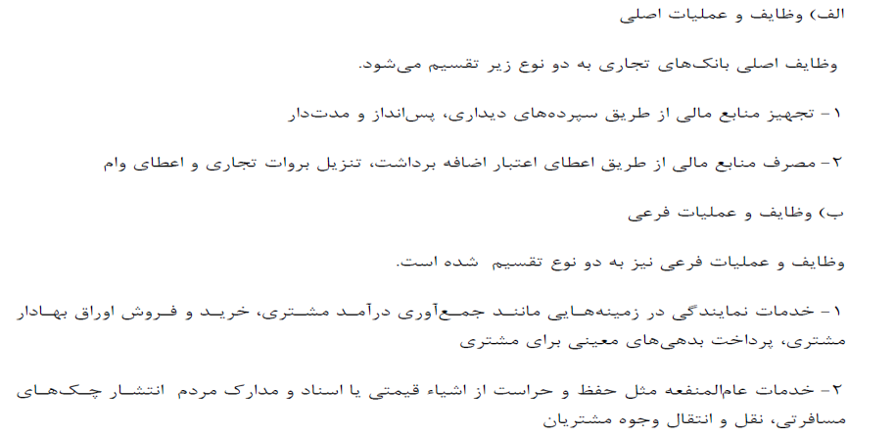
وظایف بانک در بانکداري ربوي
در نظام بانکداري بانک ها دو نوع می باشند ،
بانک هاي تجاري
بانک هاي غیرتجاري، که بانک غیرتجاري همان بانک مرکزي می باشد .
بطور کلی با توجه بانکداري معاصر می توان وظایف بانک هاي تجاري را به دو گروه وظایف و عملیات اصلی و فرعی تقسیم کرد.

Slide 179
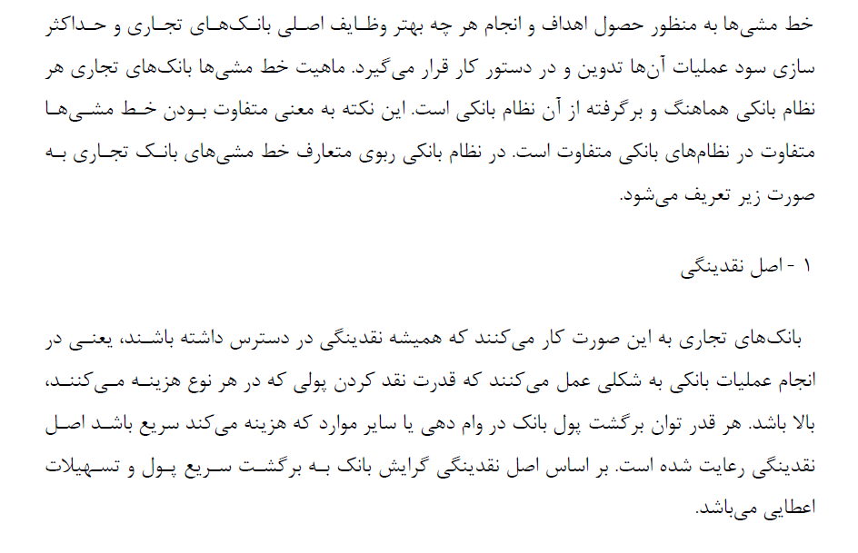
خط مشی هاي بانک هاي تجاري

Slide 180
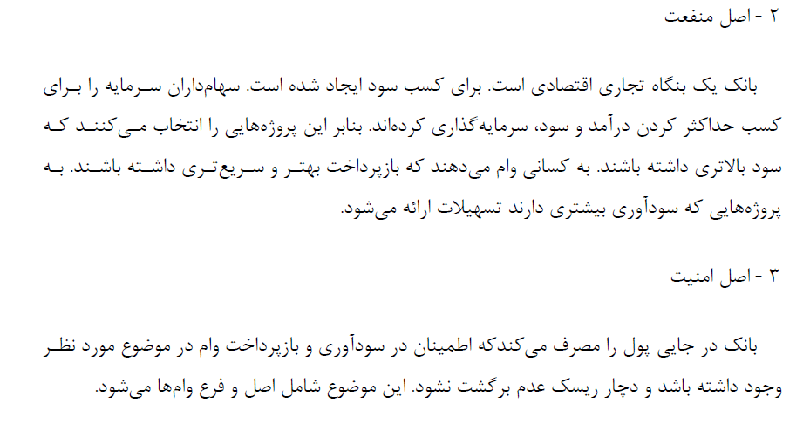
خط مشی هاي بانک هاي تجاري

Slide 181
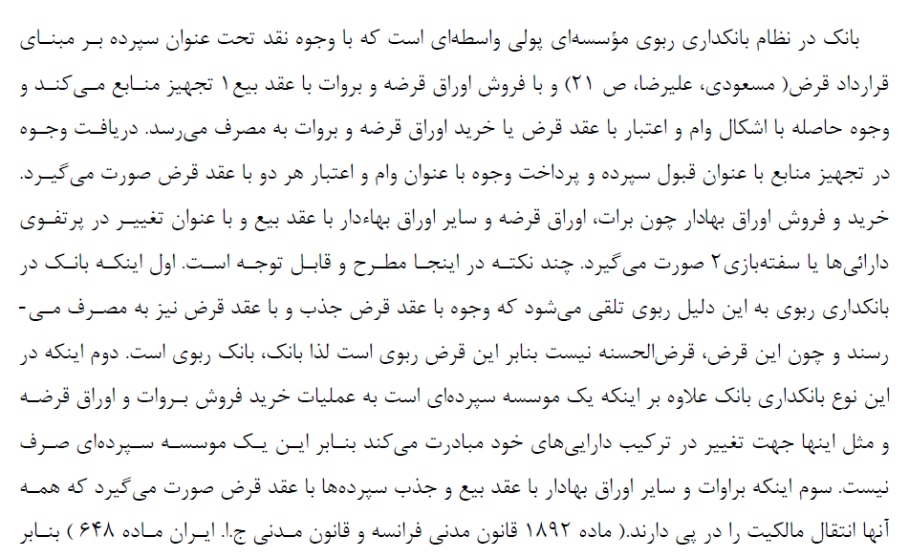
ساز و کار فعالیت بانکداري ربوي

Slide 182
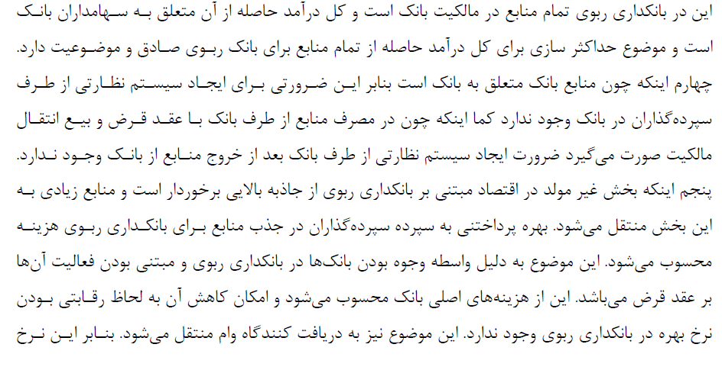
ساز و کار فعالیت بانکداري ربوي

Slide 183
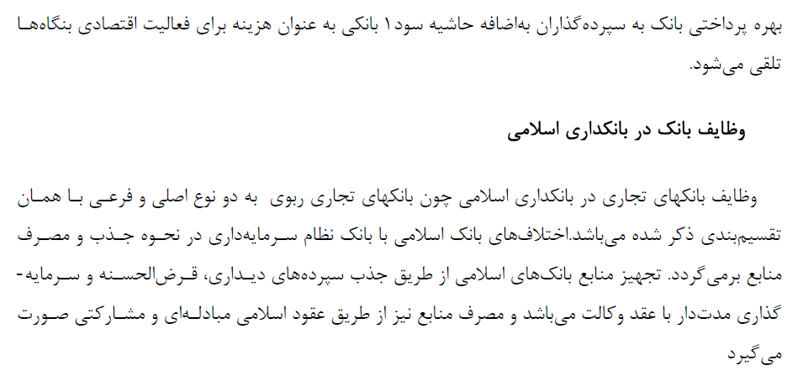
ساز و کار فعالیت بانکداري ربوي

Slide 184
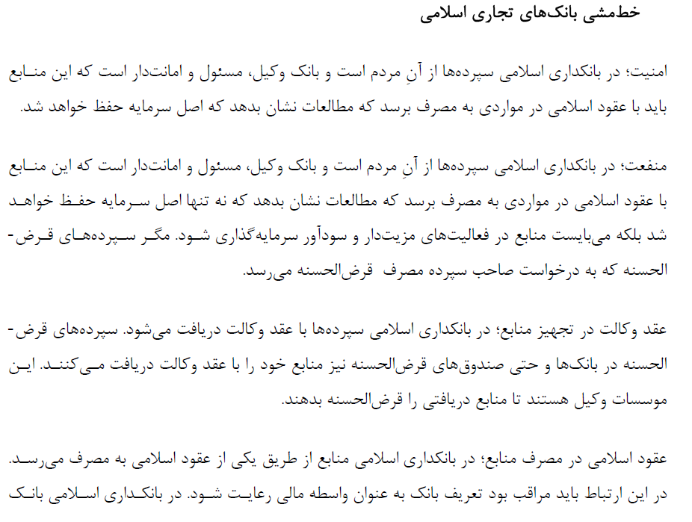
ساز و کار فعالیت بانکداري ربوي

Slide 185
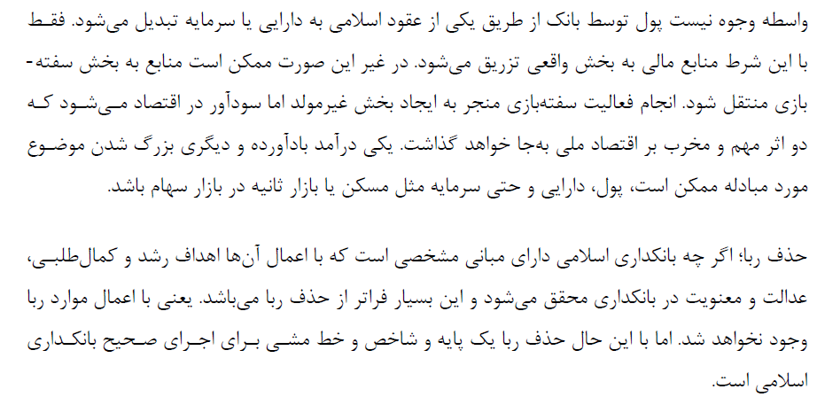

Slide 186
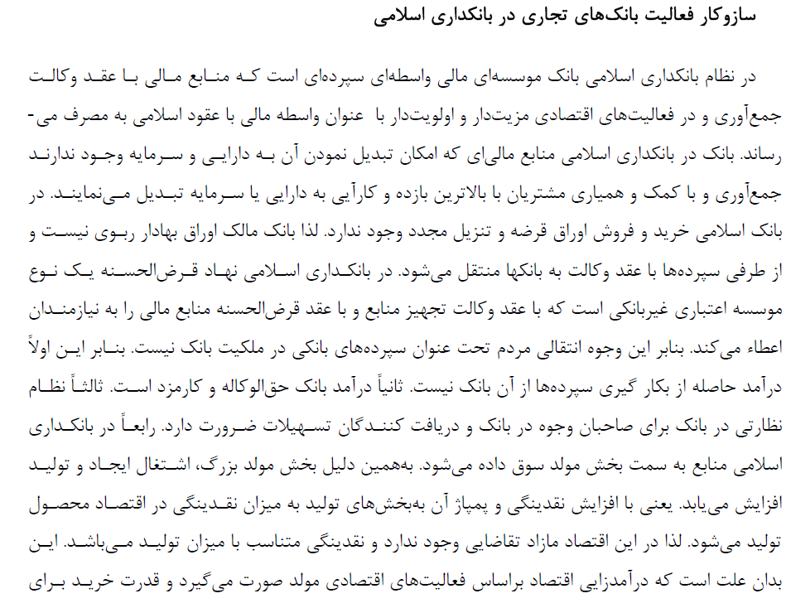

Slide 187
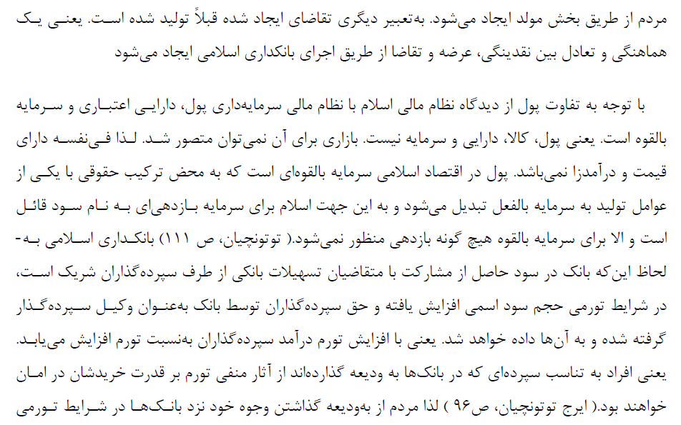

Slide 188
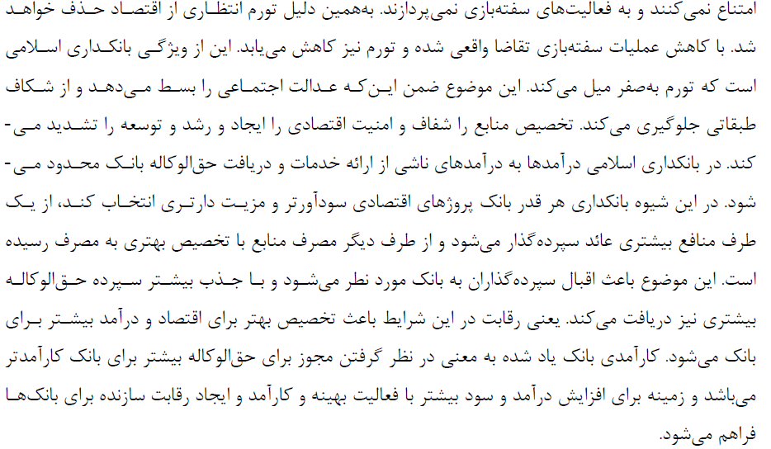

Slide 189
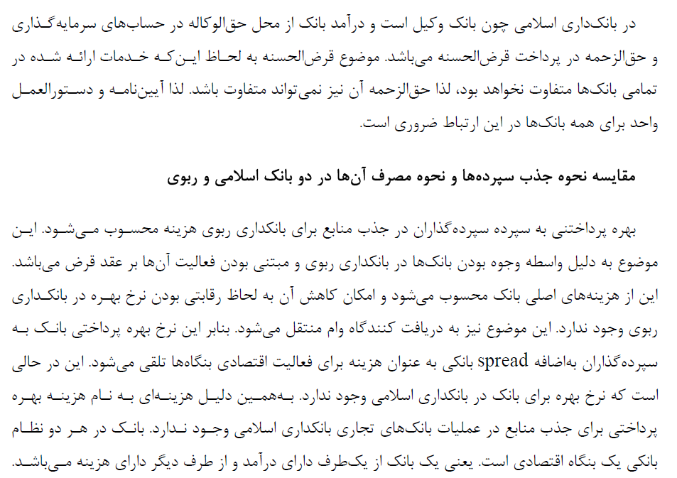

Slide 190
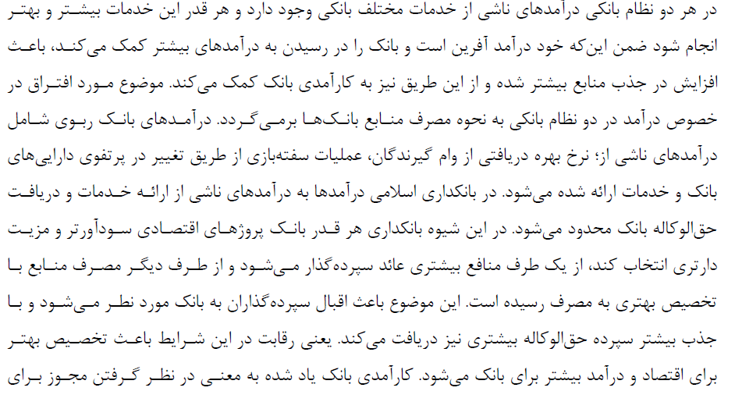

Slide 191
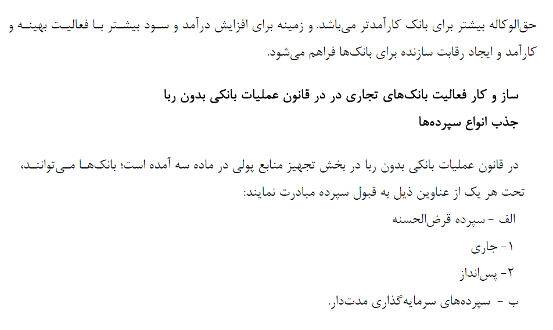

Slide 192
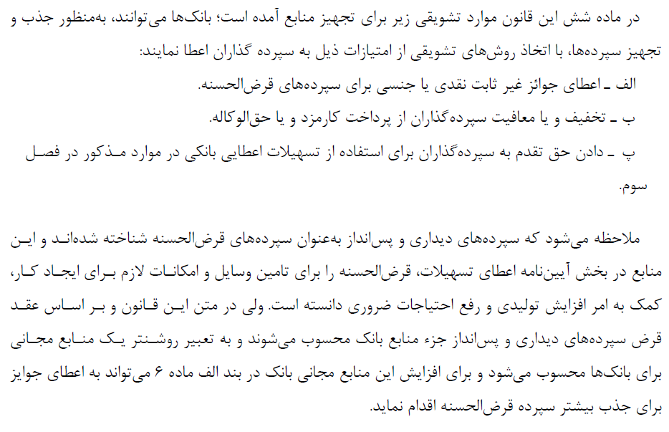

Slide 193
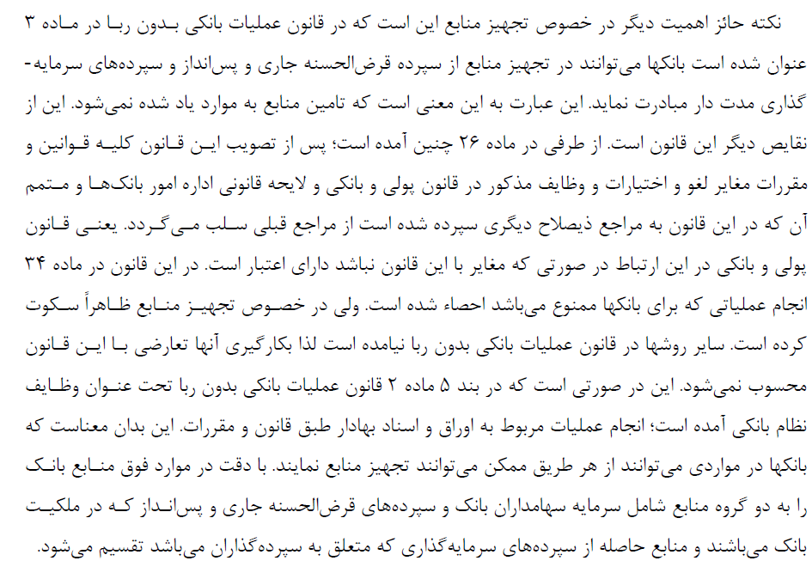

Slide 194
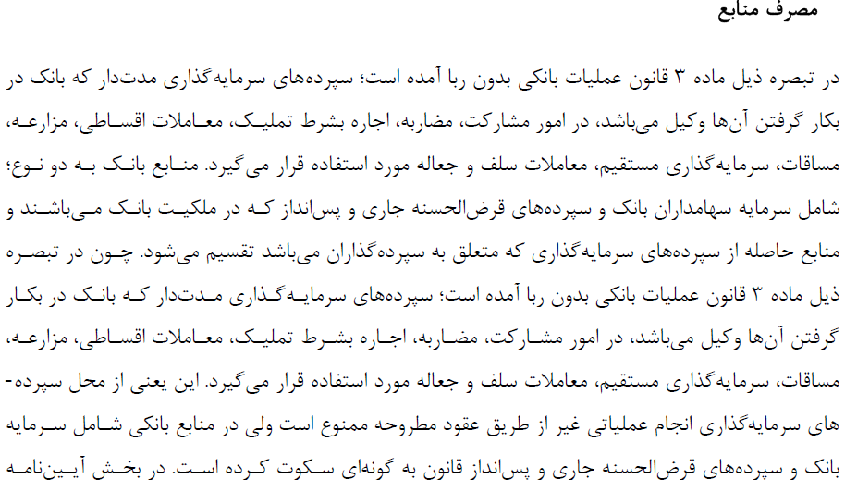

Slide 195
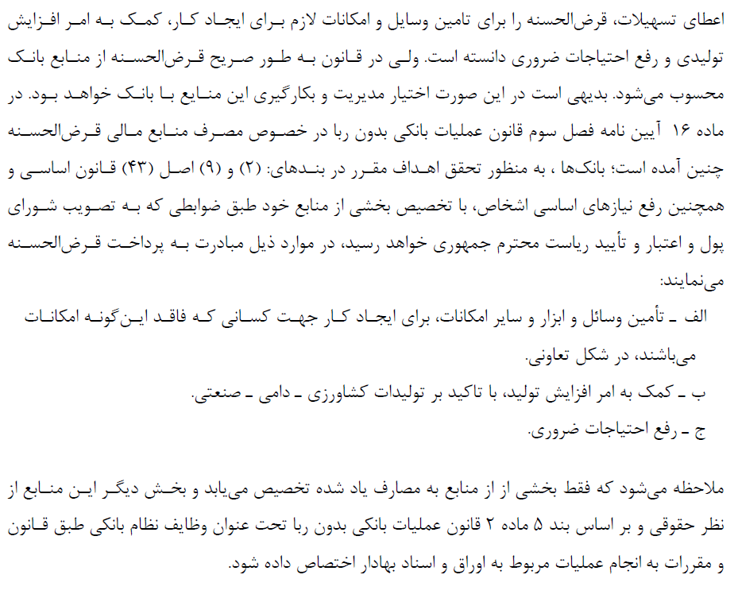

Slide 196
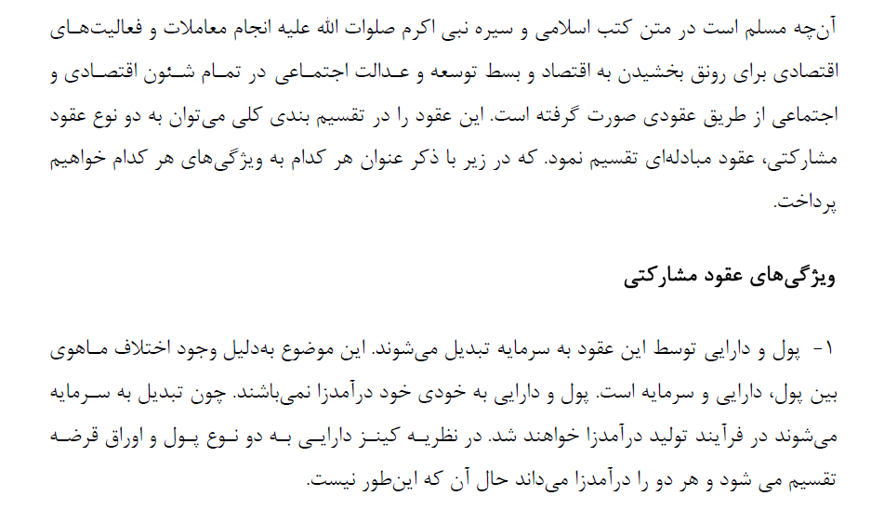

Slide 197
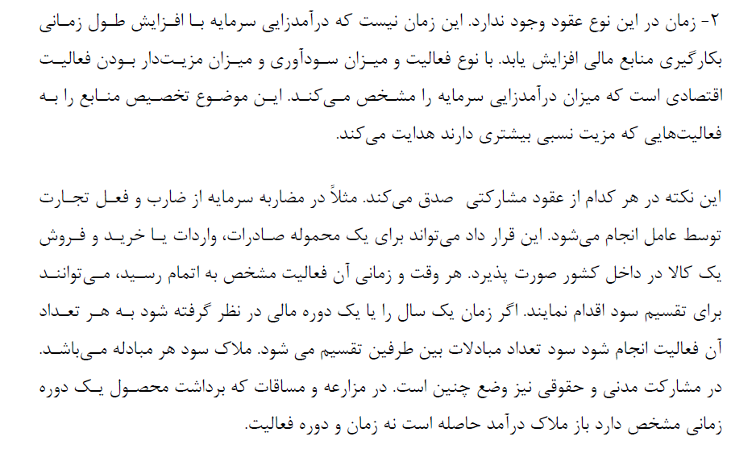

Slide 198
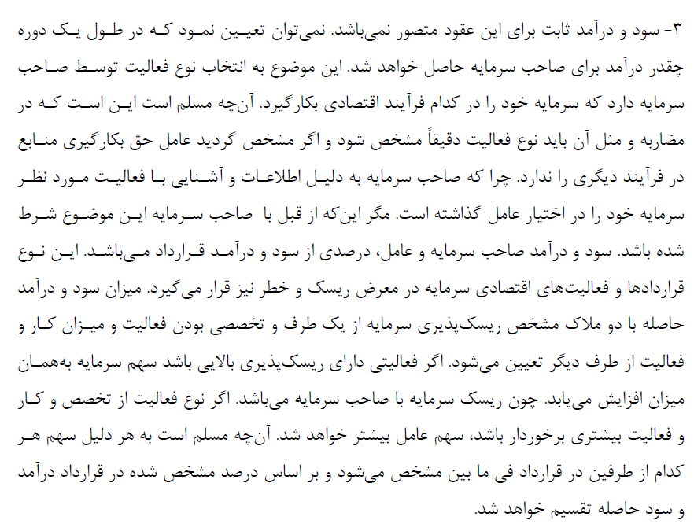

Slide 199
4- نیاز به نظارت و کنترل: در این گونه عقود بانک میبایست بهصورت مستقی م یا غیر مستقیم بر تسهیلات داده شده که به نوعی سرمایهگذاري و مشارکت با شخصیت هاي حقوقی یا حقیقی دیگر در پروژههاي مشخص انجام داده است، در نحوهي اجراء، روند فعالیت و سلامت فعالیت نظارت نماید.
ویژگیهاي عقود مبادله اي
عقود مبادلهاي به آن نوع قراردادهایی گفته میشود که درآن ها اموال و منفعتی در برابر پول مبادله میشود. در نظام بانکی فروش اقساطی، سلف، خرید دین، اجاره به شرط تملیک و جعاله از این نوع عقود میباشند که داراي ویژگی هاي زیر میباشند؛
1- پول به دارایی یا سرمایه تبدیل میشود.

Slide 200
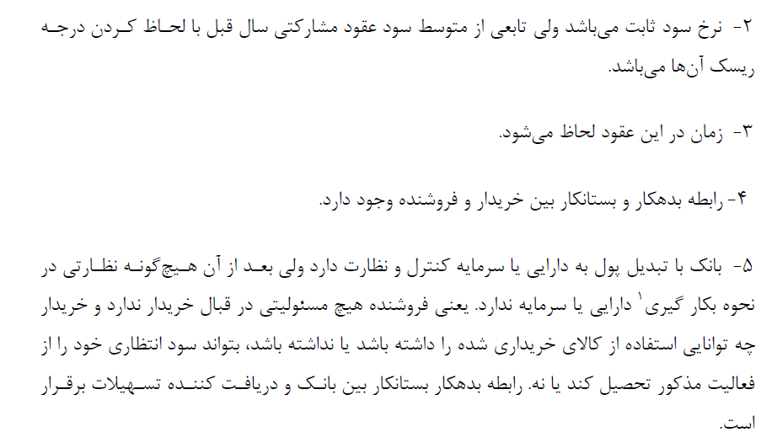

Slide 201
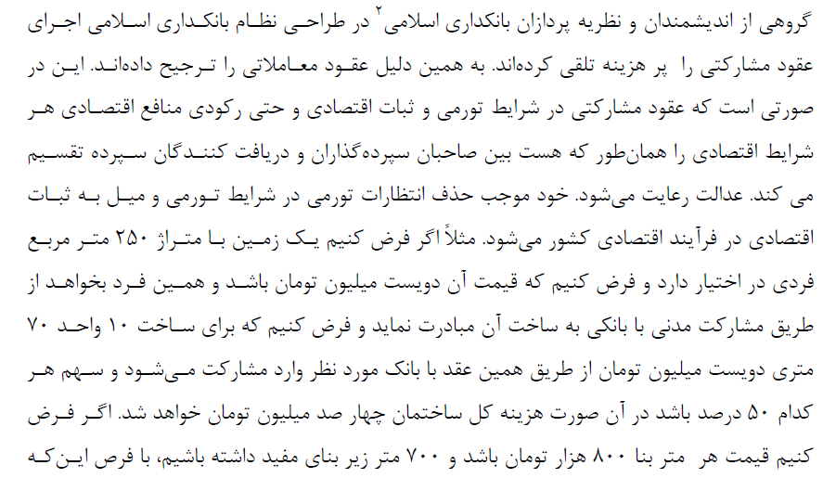

Slide 202
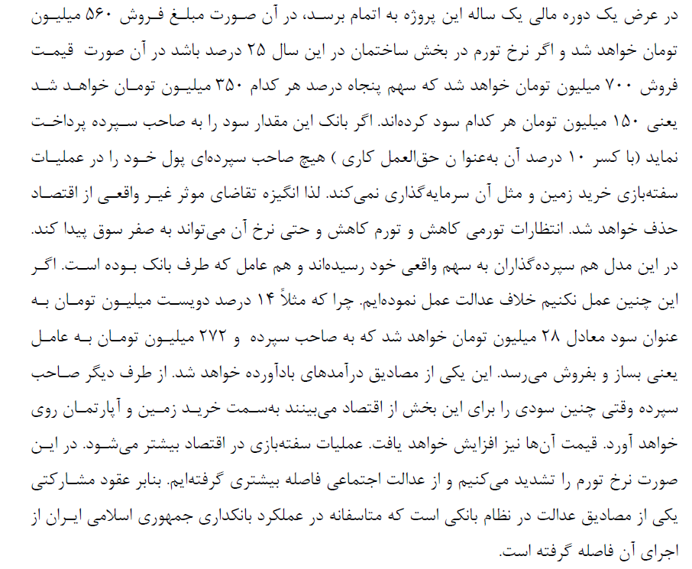

Slide 203
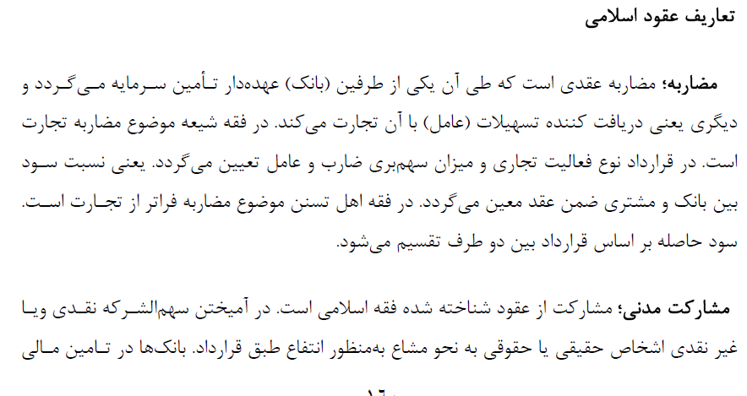

Slide 204
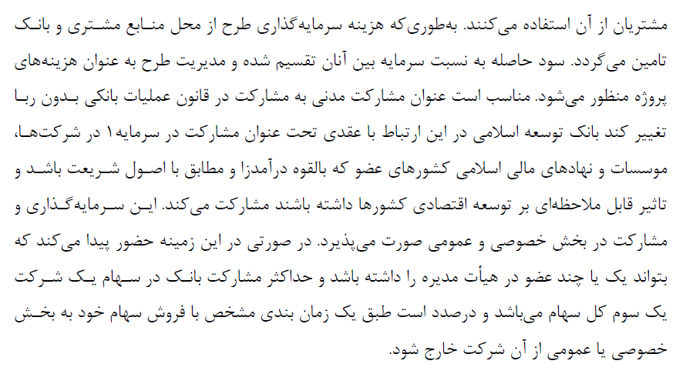

Slide 205
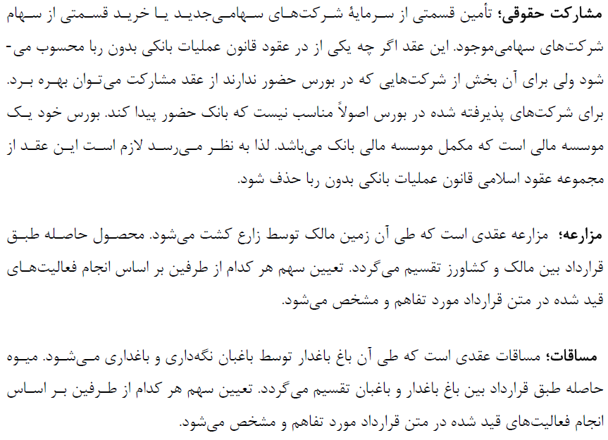

Slide 206
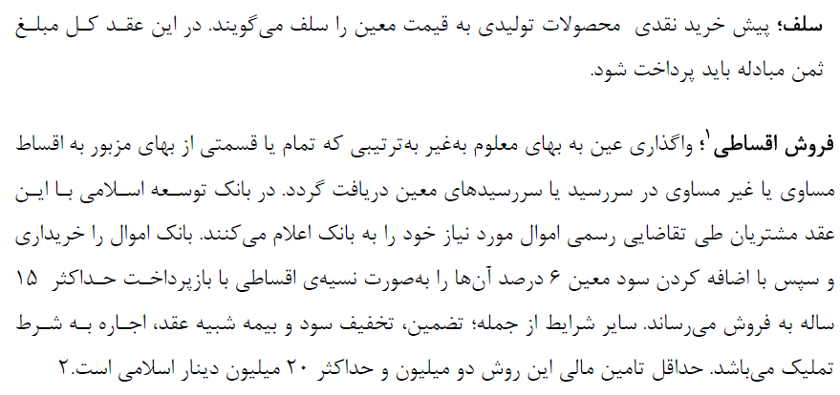

Slide 207
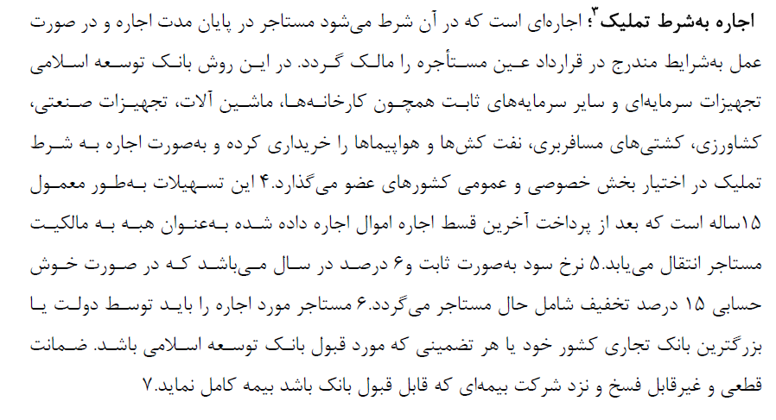

Slide 208
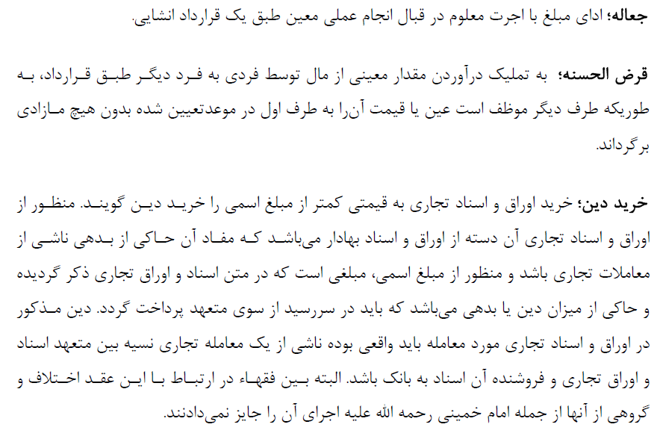

Slide 209
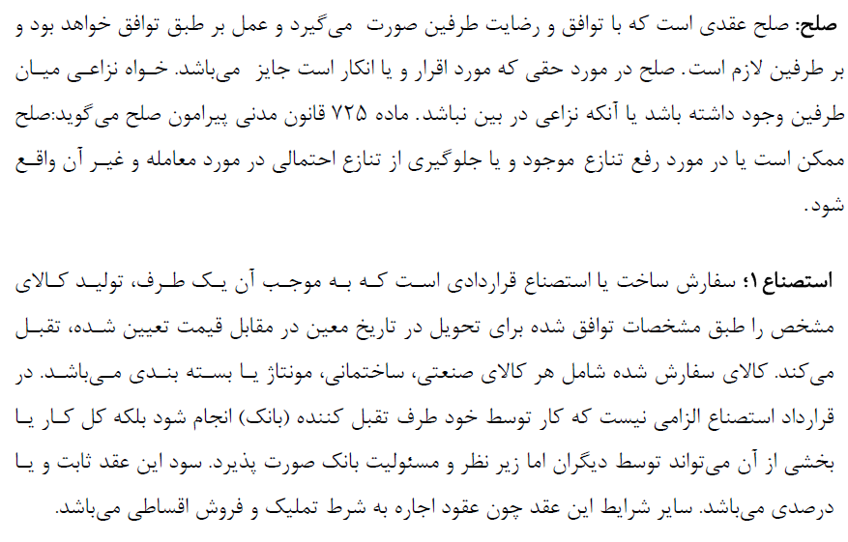

Slide 210
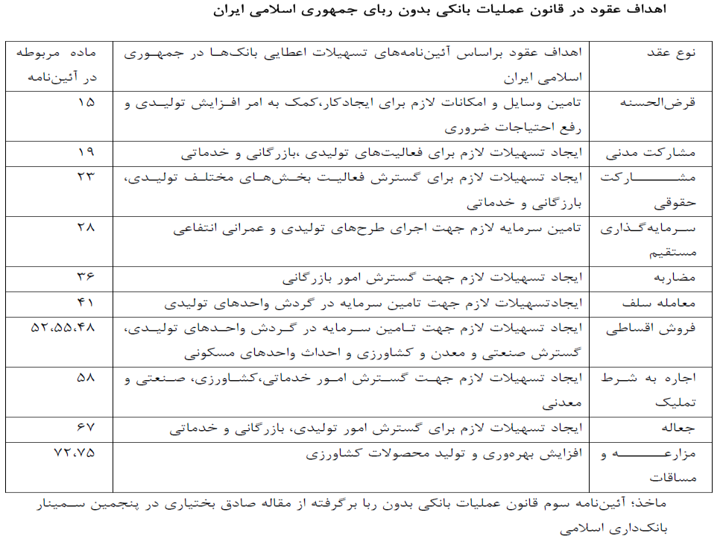

Slide 211
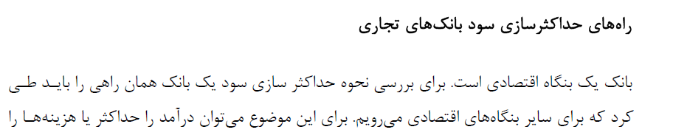
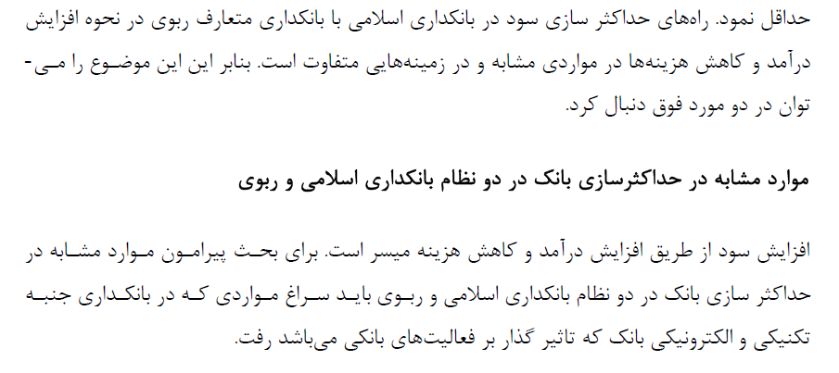

Slide 212
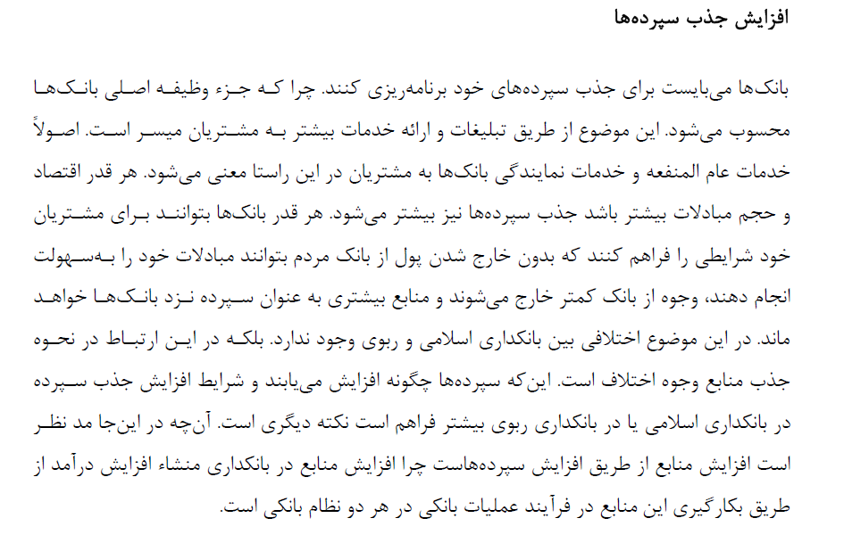

Slide 213
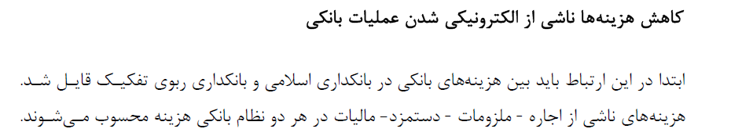


Slide 214


Slide 215



Slide 216


Slide 217


Slide 218


Slide 219


Slide 220


Slide 221


Slide 222


Slide 223



Slide 224


Slide 225


Slide 226



Slide 227


Slide 228


Slide 229


Slide 230


Slide 231


Slide 232


Slide 233


Slide 234


Slide 235


Slide 236


Slide 237


Slide 238


Slide 239

سوالات فصل ششم

Slide 240
مهاتما گاندی (رهبر بزرگ هندوستان)
« پيشرفت اسلام، متكي به شمشير نبوده، بلكه با فداكاري والاي حسين به دست آمده است. من از او ياد گرفتم چطور پيروز شوم درحاليكه مظلوم و ستمديده هستم.»

Slide 241
فصل هفتم
ارز

Slide 242
برات، چک و سفته
برات نوشته اي است که به موجب آن شخصی که براتکش (صادر کننده) می باشد، به عهده ي یکی از بدهکاران خود (وارد کننده) برات می کشد تا با رویت آن و قبولی آن مبلغ آن را (ثمن معامله ) را به شخص ثالث (بانک) پرداخت نماید. برات براي امور تجاري و نحوه دریافت و پرداخت وجوه یک ضرورت است.
کاربرد:منشأ پیدایش برات برای انتقال طلب بوده‌است. به این ترتیب که وقتی شخصی طلبی از دیگری داشته که هنوز موعد پرداخت آن فرا نرسیده، با انتقال طلب خود به شخصی دیگر امکان یک معامله نسیه را برای خود فراهم می‌كرده و در یک نوبت جابجایی پول صرفه‌جویی می‌کرده‌است. یا شخص برای جلوگیری از خطرات حمل و نقل پول در سفرهای طولانی پول خود را به شخص دیگری پرداخته و همان مبلغ را از همکار یا دوست آن شخص در شهر مقصد دریافت می‌کرده‌است. اما امروزه با تحول در روش‌های جابجایی پول اهداف صدور برات تغییر کرده و صدور برات لزوما به معنای انتقال طلب نیست.
سفته سندي است که به موجب آن امضاء کننده تعهد می کند مبلغی در موعد معین یا عندالمطالبه در وجه حامل با شخص معینی کارسازي می نماید.
چک پول تحریري است که به موجب آن صادر کننده وجوهی را که نزد بانک دارد کلاً یا بعضاً به فرد دیگري واگذار می نماید . اگر چه با تعاریف مذکور تفاوتهاي آنها مشخص میباشد ولی براي تبیین بیشتر موارد زیر نیز طرح میگردد.

Slide 243


Slide 244


Slide 245


Slide 246


Slide 247


Slide 248

منظور از ذره اي بودن عرضه و تقاضا اين است كه تعداد عرضه كنندگان و تقاضا كنندگان آنقدر زياد باشد كه هر عرضه به مانند قطره اي در درياي عرضه و هر تقاضا به مانند قطره اي در درياي تقاضا باشد و هيچيك از تقاضا كنندگان و عرضه كنندگان نتواند با تغيير عرضه يا تقاضاي خود در قيمت بازار تأثير داشته باشد

Slide 249
نرخ ارز ثابت قابل تبدیل
در این روش دولت در بازار ارز مداخله می نماید تا نرخ ارز را در محدودة مشخصی تثبیت نماید. در این نظام ورود و خروج ارز آزاد می باشد و ارز اصطلاحاً قابل تبدیل است به عبارتی بازار ارز فعال ولی مقامات پولی مراقب می باشند تا نوسانات قیمت ارز در محدودة مجاز انجام شود .
در نظام پولی برتن وودز تثبیت نرخ برابري پولها همراه با آزادي ورود و خروج ارز و مداخلۀ دولت به منظور حفظ ارزش پول در محدودة مجاز توأم بود. براساس این نظام، دولت به منظور حفظ نرخ ارز در بازار دخالت می کند
در صورتیکه قیمت ارز افزایش یابد از طریق برداشت از ذخائر ارزي، فروش طلا، استفاده از منابع صندوق بین المللی پول، استقراض از بازار جهانی و دریافت کمکهاي بلاعوض از خارج، به جامعه ارز تزریق می کند و زمینه را براي کاهش قیمت تا حد مورد نظر فراهم می کند.
در صورتی که قیمت ارز کاهش یابد دولت از طریق کاهش عرضه ارز یا برداشت از ارز موجود، زمینه را براي افزایش قیمت تا حد موردنظر نیز فراهم می سازد.
بنابراین دخالت دولت در این نظام با توجه به روابط و اهرمهاي اقتصادي صورت می گیرد.

Slide 250


Slide 251



Slide 252


Slide 253


Slide 254


Slide 255


Slide 256


Slide 257


Slide 258


Slide 259


Slide 260


Slide 261


Slide 262


Slide 263


Slide 264


Slide 265


Slide 266


Slide 267
تراز پرداخت ها
تراز پرداخت ها جدولی است حاوی مبادلات بدهکار و بستانکار یک کشور با کشورهای دیگر و سازمان های بین المللی که به شکل مشابه با حساب های درآمد و مخارج شرکتها تنظیم می شود. این مبادلات به دو گروه کلی تقسیم می شوند: حساب جاری و حساب سرمایه. حساب جاری نیز متشکل از دو بخش است: تجارت مرئی ( یعنی واردات و صادرات کالاها)، و تجارت نامرئی (یعنی درآمد و مخارج خدماتی مانند بانکداری، بیمه، جهانگردی، کشتیرانی و نیز سود دریافتی از طرف های خارجی و بهره های پرداختی به آنها).
مانده حساب جاری در یک دوره عبارتست از تفاوت میان درآمد ملی و مخارج ملی. شکل و نحوه ارائه جدول تراز پرداخت ها در کشورهای مختلف یکسان نیست و حتی در یک کشور معین در زمانهای مختلف تفاوت می یابد.
در ایران
امروزه تنظیم تراز پرداخت ها در همه کشورها متداول است. در ایران این جدول برای نخستین بار در سال 1325 خورشیدی توسط بانک ملی ایران تهیه شد، ولی چندی بعد یعنی در سال 1339 با تاسیس بانک مرکزی ایران وظیفه تنظیم تراز پرداخت ها به این بانک محول شد. از آن زمان تاکنون بانک مرکزی هر سال بر اساس راهنمای صندوق بین المللی پول، جدول تراز پرداخت های کشور را تنظیم و منتشر می کند. این جدول شامل همه مبادلات اقتصادی ایران با خارج، یعنی معاملات پایاپای و معاملات مبتنی بر ارزهای مختلف و پول رایج کشور، می گردد. آمار مربوط به کالاها به استثنای نفت، مبتنی بر آمار گمرکات است و ارقام مربوط به خدمات و حساب های سرمایه ای از اسناد ارزی و سایر منابع استخراج می شود. برای دادن تصویری روشن از تراز پرداخت های ایران، جدول زیر از گزارش اقتصادی و ترازنامه سال 1354 بانک مرکزی آورده شده تا نشان دهنده تقسیم بندی و اجزای عمده این حساب باشد.

Slide 268

سوالات فصل هفتم

Slide 269
فصل هشتم
سياست هاي مالي و پولي

Slide 270
سياستهاي پولي و ابزارهاي آن
اهداف سیاست پولی
استراتژهاي سياست پولي
ابزارهاي سياست پولي
ابزارهاي سياست پولي و عملكرد آن در ايران

Slide 271
اهداف سیاست پولی
1- اشتغال کامل
2- رشد اقتصادی
3- ثبات قیمتها
4- ثبات نرخ بهره
5-ثبات در بازارهای مالی
6- ثبات در بازار ارز

Slide 272
اشتغال کامل یکی از اهداف کلی ملل اشتغال کامل است.
الف) وقتی که سطح اشتغال کامل باشد بیکاری وجود ندارد، از منابع آن نیز بهتر استفاده می گردد و GNP نیز افزایش می یابد .
ب)نرخ بیکاری بالا بدبختی زیادی برای انسانها شده، خانواده ها را مجبور می کنند که تن به مشکلات مالی بدهند.منظور از اشتغال کامل وضعیتی است که در آن عرضه و تقاضای کار باهم برابر باشند. لذا اقتصاددانان نرخ بیکاری در شرایط اشتغال کامل را نرخ بیکاری طبیعی می گویند.اين نرخ ممكن است 4% تا 6% باشد .
رشد اقتصادی:رشد اقتصادی و اشتغال از جمله اهدافی هستند که به یکدیگر وابستگی نزدیکی دارند. اصولا مدیران و سرمایه گذاران زمانی اقدام به سرمایه گذاری در وسایل و ابزار به منظور افزایش بهره وری ورشد اقتصادی می کنند که نرخ بیکاری پایین باشد.
به تعبیر دیگر اگر نرخ بیکاری بالا باشد و کارخانه ها بیکارباشند انگیزه ای برای مدیران و صاحبان صنایع برای سرمایه گذاری جدید و احداث کارخانه جدید وجود نخواهد داشت.
اشتغال کامل و رشد اقتصادی به یکدیگر وابسته اند، اما می توان آنچنان سیاستگذاری نمود که موسسات مستقیما تشویق به سرمایه گزاری شده و رشد اقتصادی را بالا ببرند و یا اینکه مردم برای تامین وجوه بیشتر برای تامین مالی موسسات تشویق به پس انداز گردند. اين همان سياست اقتصادي عرضه است .

Slide 273
ثبات قیمت: امروزه هزینه ناشی از تورم بر کسی پوشیده نیست. به همین دلیل است که ثبات قیمتها و جلوگیری از تورم از جمله اهداف مهم اقتصادی در کشورهای جهان بویژه در دو دهه اخیر میباشد.
1- زیرا افزایش سطح قیمتها (تورم) موجب نااطمینانی در اقتصاد می شود.
2- تورم برنامه ریزی برای آینده را نیز با مشکل مواجه می سازد
3- تورم ممکن است موجب فشار ها و نابسمانی های اجتماعی نیز بشود.
ثبات نرخ بهره:از آنجایی که عدم ثبات نرخ بهره موجب نوسانات در اقتصاد شده و تصمیم گیری و برنامه ریزی برای آینده را دچار مشکل می سازد، از اهمیت خاصی برخوردار است. نوسانات در نرخهاي بهره منجر به نااطميناني زيادي براي موسسات مالي مي گردد .
ثبات در بازارهای مالی: از جمله دلایل روشن ایجاد بانک مرکزی آن بوده است که می تواند در سیستم مالی ثبات بیشتری را به وجود آورد. یکی از راههایی که بانک مرکزی می تواند به ایجاد ثبات در سیستم مالی کمک کند، جلوگیری از وحشت بانکها در موقع مواجه شدن با تنگناهای ذخایر، از طریق نقشی که به عنوان قرض دهنده نهایی دارد، می باشد.

Slide 274
ثبات در بازار ارز: ارزش برابری پول یک کشور نسبت به پولهای خارجی به لحاظ اثراتی که در بازرگانی خارجی آن کشور دارد، از اهمیت ویژه ای برخوردار است. به عنوان مثال با افزایش ارزش پولی یک کشور، از قدرت رقابتی آن کشور با دیگر کشورها برای صادرات کالا کاسته می شود،برعکس کاهش ارزش پول یک کشور به تورم منتهی می گردد.
تضاد بین اهداف:اگر چه بسیاری از اهدافی که در فوق بدان اشاره شده نسبت به یکدیگر سازگار می باشند.اما همیشه اینطور نیست. مثلا وقتی که اقتصاد در شرایط رونق است (توليد ناخالص داخلي ) و بیکاری کاهش می یابد، نرخهای بهره و سطح قیمتها هر روز شروع به افزایش مي نمایند. اگر در چنین شرایطی بانک مرکزی بخواهد با انتشار اوراق مشاركت جلوی افزایش نرخ بهره را بگیرد، پایه پولی افزايش مي يابد، عرضه پول بسط يافته، احتمالا افزایش قیمتها را به دنبال دارد . از طرف دیگر اگر بانک مرکزی جلوی رشد پولی را به منظور کنترل تورم بگیرد ممکن است در کوتاه مدت هم نرخ بهره و هم بیکاری افزایش یابد. به هر حال تضاد بين اهداف سیاست پولی ممکن است تصمیم گیری برای بانک مرکزی را مشکل نماید.
* اين مورد از مواردي است كه علم اقتصاد براي حل آن تاكنون به راه حلي نرسيده است .

Slide 275
هدف از اعمال سیاستهای پولی دستیابی به یک سری اهداف نهایی نظیر ثبات قیمتها، سطح اشتغال کامل، تعادل در ترازپرداخت ها و ... می باشد. برای رسیدن به این هدفها از یکسری وسایل و ابزارهایی مثل
1-عملیات بازار باز 2- سیاست تنزیل و 3- ذخایر قانونی استفاده می نماید. دستیابی به چنین اهدافی مستقیماً ممکن نیست، به تعبیر دیگر بانک مرکزی می تواند تنها به طور غیر مستقیم و پس از یک دوره زمانی و از طریق اهداف عملیاتی و میانی به هدف نهایی دست یابد.
بانک مرکزی برای دستیابی به اهداف نهایی، به وسیله ابزارهای سیاست پولی، اهداف عملیاتی را هدف قرار می دهد. به عنوان مثال بانک مرکزی از طریق خرید و فروش اوراق قرضه در بازار باز، پایه پولی را تغییر می دهد. تغییر در پایه پولی به عنوان یک هدف عملیاتی تلقی می شود.

Slide 276
نمودار (2-1) استراتژی بانک مرکزی
اهداف میانی
1- نرخ رشد ذخیره پول
2- نرخهای بهره کوتاه مدت و بلند مدت
اهداف عملیاتی
1-ذخایر موسسات سپرده ای
2- نرخ تنزیل مجدد
3- پایه پولی
ابزارهای سیاست پولی
1- عملیات بازار باز
2- سیاست تنزیل
3- ذخیره قانونی
اهداف نهایی
1-اشتغال کامل
2- ثبات قیمت
3- تعادل در ترازپرداختها
4- رشد اقتصادی

Slide 277
بانک مرکزی برای دستیابی به اهداف نهایی می تواند دو استراتژی را در پیش بگیرد: 1- استراتژی یک مرحله ای و2- استراتژی دو مرحله ای
د ر استراتژی یک مرحله ای بانک مرکزی از طریق تغییراتی که در متغیرهای عملیاتی به وجود می آورد، عملی ترین مسیر را برای رسیدن به اهداف نهایی فراهم می سازد. مشاهده می شود در این استراتژی بانک مرکزی از طریق اهداف عملیاتی مستقیماً اهداف نهایی را هدف گیری می نماید.
در استراتژی دو مرحله ای :این فرآیند به دو مرحله تفکیک می شود. یک مرحله ای پس از آنکه بانک مرکزی در مورد اهدافش یعنی اشتغال و سطح قیمتها تصمیم گرفت، مجموعه ای از متغیرها را که اهداف میانی نامیده می شود واثر مستقیمی بربیکاری و سطح قیمتها دارد، انتخاب می کند.
اما این اهداف میانی نیز به طور مستقیم از طریق ابزارهای سیاست پولی تحت تاثیر قرار نمی گیرد. بنابراین بانک مرکزی در مرحله دوم متغیر های دیگری که اهداف عملیاتی نامیده می شود و تاثیربیشتری
از ابزارهای سیاست پولی می پذیرد را انتخاب می نماید.
به هر حال، بانک مرکزی ترجیح می دهد استراتژی فوق را انتخاب کند زیرا دستیابی به اهداف نهایی از طریق یک سری اهداف میانی و عملیاتی، آسانتر از آن است که مستقیماً اهداف گیری گردد. بویژه آنکه با استفاده از اهداف عملیاتی و میانی، سریعتر می توان در رابطه با موفقیت سیاست پولی اظهار نظر کرد تا وقتی که بخواهیم منتظر نتایج سیاستها بر اشتغال و سطح قیمتها باشیم.

Slide 278
معيارهايي براي انتخاب اهداف
سه معیار برای یک متغیر خوب هدف میانی وجود دارد:
1- قابلیت اندازه گیری
2- قابلیت دسترسی
3- ارتباط با اهداف بالاتر
قابلیت اندازه گیری: از جمله ویژگیهایی که برای یک متغیر میانی ضروری است، محاسبه درست و سریع این متغیر است؛زیرا متغیر میانی فقط وقتی مفید است که بتواند انحراف سیاست پولی از مسیر اصلی اش را سریعتر از اهداف نهایی آن نشان دهد.
به نظر می رسد که نرخهای بهره قابلیت اندازه گیری بیشتری نسبت به متغیرهای کلی پولی داشته و از این رو به عنوان اهداف واسطه ای مفیدتر می باشند. زیرا نه تنها از نظر سرعت دسترسی به آمار، نرخ بهره بهتر است بلکه از نظر دقت آمارها نیز نسبت به متغیرهای ملی پولی ارجح می باشد. اما آنچه قابل ذکر است آنکه نرخ بهره نیز نمی تواند هزینه حقیقی استقراض را بازگو نماید. هزینه حقیقی استقراض از طریق نرخ بهره حقیقی ( نرخ بهره اي كه به وسيله نرخ انتظارات تورمي تعديل شده ) قابل اندازه گیری می باشد. از آنجایی که اندازه گیری نرخ انتظارات تورمی به طور مستقیم قابل اندازه گیری نیست، محاسبه نرخ بهره حقیقی نیز بسیار مشکل است. در نتيجه در انتخاب متغير از حيث قابليت اندازه گيري دقت لازم بايد صورت گيرد .

Slide 279
قابلیت دسترسی: اگر یک متغیر به عنوان هدف مفید پولی در نظر گرفته می شود، بانک مرکزی می بایستی روی آن کنترل موثری داشته باشد. اگر بانک مرکزی توانایی کنترل متغیر هدف میانی را نداشته باشد، در این صورت دانستن اینکه سیاست پولی از مسیر اصلی خارج شده نیز، برای هدایت آن هدف به مسیر اصلی اش ندارد.بعضی از اقتصاددانان متعتقدند که GNP اسمی می بایستی به عنوان یک هدف میانی استفاده شود ، اما از آنجايي كه بانك مركزي كنترل مستقيم و كمي بر اين متغير ندارد ، لذا اين معيار نمي تواند راهنمايي زيادي براي بانك مركزي در رابطه با تنظيم ابزارهاي سياست پولي اش بدهد . در هر حال بانك مركزي كنترل مناسبي بر متغيرهاي ولي و نرخ بهره دارد .
ارتباط با اهداف بالاتر:یکی از مهمترین خصوصات یک متغیر هدف میانی آن است که اثر قابل پیش بینی را بر هدف نهایی داشته باشد. حتی اگر بانک مرکزی روشهای دیگری را نیز انتخاب کند وبه اهداف میانی دست یابد و این متغیر های میانی نتوانند بر سطح اشتغال، سطح قیمت،نرخ رشد اقتصادی و تعادل در پرداختهای بین المللی اثر گذارد، بیهوده می باشد.

Slide 280
ابزارهای سیاست پولی
عملیات بازار باز كه بر پایه پولي اثر می گذارد
تغییر در نرخ تنزیل مجدد که از طریق میزان استقراض بانکها مرکزی بر پایه پولی اثر می گذارد
بالاخره ذخیره قانونی که بر ضریب فزاینده اثر می گذارد
عملیات بازار باز: عملیات بازار از مهمترین ابزارهای سیاست پولی است، زیرا مهمترین تعیین کننده تغییرات در پایه پولی و اصلی ترین منبع نوسانات در عرضه پول بخصوص در کشورهای پیشرفته می باشد. خرید اوراق قرضه منجر به بسط پایه پولی و بنابراین عرضه پول می گردد، در حالی که فروش اوراق قرضه در بازار، باعث کاهش پایه پولی و در نتیجه عرضه پولی می شود.
فرض کنید اقتصادی مواجه با تقاضای اضافی است و نیاز به ابزاری دارد که تقاضای کل را محدود نماید برای این منظور بانک مرکزی سیاست پولی انقباضی را اتخاذ نموده و در بازار آزاد اقدام به فروش اوراق عرضه می نماید.
تصميم بانك مركزي براي انجام چنين معاملاتي بر اساس تاثير مورد نظر ، بر ذخاير بانكها ، پايه پولي ، شرايط اعتبارات و حجم پول بستگي دارد .
بانك مركزي از نگهداري اوراق قرضه بهره دريافت مي كند اما انجام چنين معاملاتي نبايد با هدف كسب منفعت باشد .
اثرات عملیات بازار باز: وقتی که بانک مرکزی اقدام به خرید و فروش اوراق قرضه در بازار آزاد می کند، اقتصاد از سه طریق و به طور مستقیم تحت تاثیر قرار میگیرد.

Slide 281
1- تغییرات در ذخایر بانکها و پایه پولی : اگر متغیرهای موجود در ضریب فزاینده پولی ثابت و مستقل از فعالیت عملیات بازار باز باشند، در این صورت معاملات بانک مرکزی بر روی اوراق قرضه، تاًثیر نسبتاً قابل پیش بینی را بر حجم پول و دیگر متغیرهای کلی پولی خواهد داشت، که این متغیرها نیز اثراتی را بر فعالیتهای اقتصادی دارد
2- تغییرات در قیمت اوراق قرضه و نرخ بهره: وقتی که بانک مرکزی اقدام به خرید اوراق قرضه می کند، این عمل مستقیماً موجب افزایش قیمت اوراق قرضه و بنابراین کاهش بازدهی آن و نرخ بهره می گردد. افزایش در ذخایر بانکهای تجاري كه در اثر خريدهاي بازار آزاد بانك مركزي حاصل شده ( فروشندگان ورقه قرضه وجوه دريافتي را در بانكها سپرده گذاري مي كنند ) بانكهاي را برای خرید اوراق قرضه تشویق خواهد کرد. این عمل نیز موجب افزایش بیشتر قیمت و کاهش بیشتر بازده ورقه قرضه و نرخ بهره می گردد. بانک مرکزی علاوه بر اوراق قرضه و بر نرخ های بهره نيز اثر می گذارد .
3- تغییر در انتظارات: عملیات بازار باز توسط بانک مرکزی می تواند اثر بر انتظارات بخش خصوصی داشته باشد. اگر بانک مرکزی اقدام به خرید مقاد یر قابل توجهی اوراق قرضه نماید، ممکن است مردم این عمل بانک مرکزی را به عنوان آسانتر شدن شرایط اعتباری و نیز تغییر اساسی در سیاست پولی تلقی نمایند. در چنین شرایطی مردم تغییرات بیشتری را در همین جهت انتظار داشته و در نتیجه، این انتظارات می تواند تاثیر مثبتی بر فعالیتهای کلی اقتصاد بویژه بر تصمیمات مربوط به سرمایه گذاری داشته باشد.

Slide 282
سیاست تنزیل : تنزیل کردن به معنی استقراض بانکهای تجاری از بانک مرکزی، تعریف می شود. این سیاست که در ابتدا تغییرات در نرخ تنزیل مجدد می باشد، از طریق حجم وامهای تنزیلی و پایه پولی بر عرصه پول اثر می گذارد. تسهیلاتی که بانک مرکزی در رابطه با وامهای تنزیلی برای بانکها ایجاد می کند، کانال تنزیل یا دریچه تنزيل نامیده می شود.
عملیات دریچه تنزیل: بانک مرکزی از دو طریق بر حجم قرضهای تنزیلی اثر گذارد،1- بوسیله اثر گذاری بر قیمت قرضها (نرخ تنزیل مجدد) 2- اثر گذاری بر مقدار وامها از طریق کنترل و اداره این دریچه .
نرخ تنزیل مجدد بالاتر، هزینه استقراض از بانک مرکزی را افزایش می دهد، بنابراین بانکها میزان استقراض از بانک مرکزی را کاهش می دهند.
قرضهاي تنزيلي بانك مركزي به بانكها :
1- اعتبارات تعدیلی، 2- اعتبارات فصلی 3- بسط اعتبارات و یا اعتبارات بسط یافته
1- اعتبارات تعدیلی: عمومی ترین نوع این اعتبارات است، از طرف بانک مرکزی به منظور کمک به بانکها برای رفع مشکلات کوتاه مدت نقدینگی که در اثر برداشتهای موقتی از سپرده ها ناشی می شود، مورد استفاده قرار میگیرد.

Slide 283
2- اعتبارات فصلی: رابطه با نیازهای فصلی تعداد کمی از بانکها در مناطق کشاورزی که دارای برنامه های فصلی هستند، داده می شود.
3- اعتبارات نوع سوم (بسط اعتبارات): به بانک هایی که با مشکلات نقدینگی سخت در اثر برداشتهای پی در پی از سپرده ها مواجه اند، پرداخت می گردد و انتظارات نمی رود که این نوع اعتبارات به سرعت پرداخت می گردد.
بانک مرکزی از راههای مختلف می تواند برای جلوگیری از استفاده نادرست و نیز محدودکردن این نوع اعتبارات اقدام نماید. عموماً نرخ تنزیل مجدد کمتر از نرخ بهره بازار است ، بانک ها انگیزه فراوانی برای قرض گرفتن از بانک مرکزی و خرید اوراق بهادار با نرخ بهره بالاتر را دارد. اما بانک مرکزی چون با وضع قوانین برای بانکهای خصوصی را دارند این نوع وامها را برای آنها محدود می کنند. اگر بانکی به طور مکرر وام بگیرد از بانک مرکزی، بانک مرکزی مجبور می شود پرداخت وام را تعویق بيندازد.
وقتي بانك مركزي به وجود آمد مهمترین نقش بانک مرکزی آخرین قرض دهنده است. بانک مرکزی با جمع آوری ذخایر بانکها و دادن قرض به آنها، از تهدیدهایی که موجب ورشکستگی بانکها می شود، جلوگیری می کند. تنزیل نمودن بویژه راه موثری برای تهیه ذخایر برای سیستم بانکی در دوران رکود است؛ زیرا در چنین شرایطی ذخایر فوراً به طرف بانکهایی که بیشترین نیاز به این ذخایر را دارند سرازیر می شود.

Slide 284
مهمترین منافع بانک مرکزی آخرین قرض دهنده می باشد ولی دو تا ضرر دارد.
منافع و ضررهای سیاست تنزیل:
1- اغتشاش و سردرگمی است که در اثر آگاهی مردم از تغییر نرخ تنزیل مجدد به وسیله بانک مرکزی ممکن است به وجود آید.
2- وقتی که بانک مرکزی نرخ تنزیل مجددرا در سطح خاص قرار میدهد، نوسانات وسیعی در نرخهای بهره بازار حاصل می گردد.
به نظر می رسد استفاده از سیاست تنزیل، برای کنترل عرضه پول، کمتر سفارش گردیده است. بلکه از آن جهت که به اندازه عملیات بازار باز، در کنترل عرضه پول موثر نمی باشد . زيرا :
اولا : عملیات بازار باز به طور کامل در اختیار بانک مرکزی است، در حالی که حجم قرضهای تنزیلی این طور نیست، زیرا بانک مرکزی ممکن است نرخ تنزیل مجدد را تغییر دهد اما نمی تواند بانکها را در مورد گرفتن وام تحت فشار قرار دهد
2- عملیات بازار باز نسبت به سیاست تنزیل آسانتر قابل تغییر و معکوس نمودن است.

Slide 285
مشکلات سیاست تنزیل به عنوان یک ابزار کنترل پولی، اقتصاددانان را ترغیب نموده است تا اصلاحاتی را در رابطه با این سیاست پیشنهاد نمایند.
ج-ذخیره قانونی:تغییرات در ذخایر قانونی، از طریق تغییر در ضریب فزاینده پولی، بر عرضه پول اثر می گذارد . با افزایش در ذخایر قانونی، مقدار سپرده ها با توجه به سطح معینی از پایه پولی کاهش یافته و به کاهش در عرضه پول منتهی می گردد. از طرف دیگر با کاهش در ذخایر قانونی به لحاظ افزایشي كه در ضریب فزاینده پولی حاصل مي گردد ، منجر به بسط عرضه پول مي گردد . بانک مرکزی و مقامات پولی یک جامعه می توانند با تغییر ذخایر قانونی به عنوان یکی از ابزارهای قوی سیاست پولی یک جامعه اثر گذارند. اما از آنجايي كه تغييرات در ذخاير قانوني ، اثرات وسيعي بر عرضه پول دارد ، بانك مركزي به ندرت متوسل به اين ابزار براي كنترل آن مي گردد .
ذخایر قانونی به عنوان یکی از ابزارهای سیاست پولی دارای منافع و مضاری است. شاید مهمترین منفعت ذخایر قانونی آن باشد كه همه بانکها را به طور مساوی تحت تاثیر قرار می دهد و اثر زیادی نیز بر عرضه پول دارد. به هر حال، این حقیقت که تغییرات ذخایر قانونی اثر قابل ملاحظه ای بر عرضه پول دارد، احتمالا موجب گردیده که از آن کمتر استفاده گردد، زیرا چنانچه تغییرات کوچکی در عرضه پول لازم باشد، تحقق آن از طریق تغییر در ذخایر قانونی با مشکل مواجه خواهد شد. به هر حال، تغییرات کوچکی در عرضه پول می تواند با تغییرات بسیار کوچکتری در ذخایر قانونی حاصل گردد . اما به لحاظ آنكه 1- انجام چنين تغييراتي بسیار پرهزینه است، اغلب چنین استراتژی برای اعمال سیاست پولی،عملی نمی باشد.

Slide 286
2- ضرر دیگر استفاده از ذخایر قانونی برای کنترل عرضه پول آن است که افزایش آن منجر به مشکلات نقدینگی ناگهانی برای یک بانک با ذخایر اضافی ناچیز می گردد. 3- تداوم استفاده از اين ابزار موجب نااطميناني بيشتر براي بانكها شده ، مديريت نقدينگي آزاد را با مشكلات بيشتري مواجه مي سازد .

Slide 287
ابزارهاي سياست پولي و عملكرد آنها در ايران
در ایران بانک مرکزی به منظور اثر گذاری بر حجم پول از دو گروه ابزارهای کمی و کیفی استفاده
می کنند:
1- ابزارهای کمی :شامل عملیات بازار باز 2- نرخ تنزیل مجدد و3 – نرخ ذخیره قانونی می باشد.
منظور از ابزارهای کیفی در حقیقت همان کنترل کیفی اعتبارات است که بانک مرکزی ایران به عنوان مجری سیاستهای پولی، اعتبارات را به بخشهای تولیدی که مقامات پولی تشخیص می دهند هدایت کرده و از هزینه اعتبارات در بخشهای غیر ضروری جلوگیری به عمل می آورد.
الف) عملیات بازار باز در ایران: در سال 1349 در ایران بانكها ملزم شدند 16% افزايش کل سپرده ها در طول سال را به صورت اوراق قرضه نگهداری کنند . هدف از اعمال چنین سیاستی کاهش قدرت وام دهی بانک ها و نیز جلوگیری از گسترش پایه پولی از طریق انتقال بدهی دولت به بانک ها است. با بررسي تاريخي انجام شده مشخص گرديد بخش خصوصي هيچ سهمي در اوراق قرضه دولتي ندارد .
ب) سیاست تنزیل در ایران: در ایران به لحاظ حرام بودن ریا در اسلام و نیز اعمال بانکداری بدون ریا، از سال 1359 به بعد از این ابزار استفاده نشده است .

Slide 288
ج) ذخایر قانونی در ایران: بانک مرکزی به منظور کنترل حجم پول تمام تلاش خود را متوجه ضریب فزاینده پولی نموده است اما این اقدام بانک مرکزی نیز به لحاظ آنکه از برخی نسبتها نظیر نسبت ذخیره قانونی به میزان حداکثر استفاده گردیده است،بی اثر بوده است.
عدم كارآيي ابزارهاي كمي در كنترل حجم پول ،‌استفاده از ابزارهاي كيفي سياست پولي كه در حقيقت همان ايجاد محدوديتهاي اعتباري ، اولويت در تخصيص اعتبارات بانكي و يا منع تفويض اعتبارات مي باشد ، مي تواند نقش مهمي در سياست پولي بانك مركزي داشته باشد .
در سالهای پس از انقلاب اسلامي پس از اعمال قانونی عملیات بانکی بدون ریا ابزارهای سیاست پولی که مبتنی بر مکانیزم بهره بودند ار مجموعه ابزارهای سیاست پولی حذف و ابزارهای جدیدی به آن افزوده گردید.
الف) تعیین حداقل و یا حداکثر نسبت سهم بانکها در عملیات مشارکت و مضاربه
ب)تعیین رشته های مختلف سرمایه گذاری و مشارکت در حدود سیاستهایاقتصادي مصوب و تعيين حداقل نرخ سود احتمالی برای انتخاب طرحهاي سرمايه گذاري و مشاركت .
ج) تعیین حداقل و حداکثر نسبت سود بانکها در معاملات اقساطی و اجاره به شرط تملیک در تناسب به قیمت تمام شده مورد معامله .

Slide 289
د) تعیین انواع و میزان حداقل و حداکثر کارمزد خدمات بانکی ( مشروط بر اينكه بيش از هزينه كار انجام شده نباشد ) و حق الوکاله به کارگیری سپرده های سرمایه گذاری که توسط بانکها دریافت می شود.
ه) تعیین نوع، میزان، حداقل و حداکثر امتیازات اعطایی به سپرده گذاران، به منظور جذب و تجهیز سپرده ها و تعيين ضوابط تبليغات براي بانكها در اين موارد .
و)تعیین حداقل و حداکثر میزان مشارکت، مضاربه، سرمایه گذاری،اجاره به شرط تملیک ، معاملات اقساطی، سلف، مزارعه،مساقات،جعاله و قرض الحسنه برای بانکها و یا هریک از آنها در هر یک از موارد و رشته های مختلف و نیز تعیین حداکثر تسهیلات اعطایی به هر مشتری .

Slide 290
سوالات
1- ابزارهای کنترل عرضه پول عبارتند از:
الف- عملیات بازار باز
ب- سیاست تنزیل
ج- ذخیره قانونی
این وسایل را از نظر انعطاف پذیری، سرعت تاثیر بر عرضه پول و برگشت پذیری مورد مقایسه قرار دهید؟
2- اگر بانک مرکزی تصمیم بگیرد نرخ ذخیره قانونی را به 100% برساند در حقیقت کنترل کاملی را بر عرضه پول اعمال نموده است، در رابطه با این اقدام بحث نمایید؟
3- منافع و مضار استفاده از ابزار سیاست تنزیل را برای کنترل عرضه پول مورد بررسی قرار دهید؟
4- گاهی اوقات شما در روزنامه می خوانید که بانک مرکزی اقدام به کاهش نرخ تنزیل نموده است. آیا این کار موجب یک سیاست پولی انبساطی می گردد؟ چرا و چرانه؟

Slide 291
5- در ایام نوروز که مردم پول بیشتری نزد خودشان نگه می دارند، تاثیر عملی آن را بر حجم پول و چگونگی استفاده از ابزارهای پولی تجزیه و تحلیل نمایید؟
6- اگر بانک مرکزی تصمیم بگیرد که به میزان X ريال اوراق قرضه به مردم بفروشد چه تغییراتی در ترازنامه الف) مردم ب) بانک مرکزی ج) موسسات سپرده ای با توجه به اینکه مردم با کشیدن چک پرداخت بابت اوراق قرضه را انجام دهند، اتفاق می افتد؟
7- اگر بانک مرکزی تصمیم بگیرد که مبلغ Yريال اوراق قرضه از بانکهای تجاری خریداری نماید چه اتفاقی برای الف) ترازنامه بانک مرکزی ب) ترازنامه موسسات سپرده ای ج) عرضه پول می افتد؟
8-اهداف (نهايي ) سياست پولي كدامند و ابزارهاي آن در ايران ( در حال حاضر ) چيست ؟
9- ابزارها ، اهداف عملياتي ، اهداف مياني و اهداف نهايي سياست هاي پولي را به صورت نمودار نشان دهيد؟
10- ابزارهاي كيفي سياست پولي كدامند و علت بكارگيري آنها چيست ؟

Slide 292
سياستهاي مالي و پولي در مدل IS-LM

Slide 293


تعادل در بازار پول ومنحنی LM
فرض : عرضه پول برون زا و مقدار آن به وسیله مقامات پولی تعیین گردد. که تابع آن به صورت زیر است:
$\frac{MS}{P}=\frac{MS.}{P}$
عرضه اسمی پول MS سطح قیمت P
عرضه حقیقی پول $\frac{MS}{P}$
اگر منحنی های عرضه و تقاضای پول را یکجا رسم نماییم از تلاقی دو منحنی،تعادل در بازار پول بدست می آید.
نمودار (1-1) تعادل در بازار پول

Slide 294

منحنی های عرضه و تقاضای پول یکدیگر را در نقطه E قطع کرده اند. نقطهE یک نقطه تعادلی در بازار پول بوده و i یک نرخ بهره تعادلی است که در آن عرضه و تقاضای پول با یکدیگر برابر می باشند.
در هر حال اگر بازار پول متعادل نباشد، نرخ بهره تا رسیدن به سطح تعادلی اش تعییر خواهد کرد.
نمودار (1-2) انتقال منحنی تقاضای پول در اثر تغییر درآمد

Slide 295

منحنی LM
برای استخراج منحنی LM از یک نمودار چهار وجهی استفاده می شود نمودار (1-3)
1)منحنی تقاضای معاملاتی پول (حقیقی) رسم می گردد. ملاحظه می شود با افزايش درآمد تقاضاي معاملاتی پول افزایش می یابد
2)منحنی عرضه پول (حقیقی) رسم شده است. از آن جایی که این منحنی با شیب 45رسم گردیده است، مجموعه تقاضای معاملاتی و سفته بازی پول ${(L}_{1}+L_{2})/P$ می بایستی برابر عرضه پول باشد.
3) منحنی تقاضای سفته بازی پول (حقیقی) به صورت تابعی از نرخ بهره رسم گردیده است. ملاحظه می شود، تقاضای سفته بازی پول با کاهش نرخ بهره افزایش می یابد.
4) با در نظر گرفتن يك نقطه متناظر با $y_{0}$
بر روي منحنی تقاضای معاملاتی پول( با لا و سمت چپ ) و وصل آن به منحنی عرضه پول ( بالا و سمت راست ) و سپس اتصال آن به منحنی تقاضای سفته بازی پول ( پايين و سمت راست ) و با انتقال آن به جدول مختصات ( پايين و سمت راست ) و تقاطع آن با $y_{0}$
نقطه A مشخص مي گردد با تكرار همين مراحل براي نقطه Y1 نقطه B به دست مي آيد . با اتصال A و B منحنی LM استخراج می گردد.

Slide 296

نمودار استخراج منحنی LM

Slide 297

منحنی LM در حالات حدی کینزی و کلاسیک
اقتصاددانان کلاسیک اعتقادی به تقاضای سفته بازی پول نداشتند. بنابراین حساسیت بهره ای تقاضای پول (تقاضای سفته بازی پول) از نظر آنها صفر است، به عبارت دیگر منحنی تقاضای سفته بازی پول از نظر اقتصاددانان کلاسیک خطی عمودی است همین طور در حالت کینزی که اقتصاد را در شرایط رکودی بررسی نموده است، حساسیت تقاضای سفته بازی پول آن چنان رسم گردیده است که به طرف راست و در انتهای آن که نرخ بهره پایین است، تمایل مردم به نگهداری پول نامحدود می گردد. این منطقه را که درآن منحنی تقاضای سفته بازی پول تقریبا افقی می باشد شکاف (دام)نقدینگی می گویند. وقتی نرخ بهره خیلی کاهش یابد، منحنی تقاضای پول تقریبا افقی شده، تقاضای پول به طور قابل توجهی نسبت به نرخ بهره حساس می شود. در چنین شرایطی، افزایش حجم پول، به لحاظ آنکه کاهش در نرخ بهره حاصل نمی شود، تاثیر کمی بر سرمایه گذاری و اقتصاد خواهد داشت. در هر حال اگر سرمایه گذاران تمایلی نسبت به سرمایه گذاری ندارند، به این دلیل است که کاهش نرخ بهره در سطحی پایین تر از کارایی نهایی سرمایه ${}_{}^{2}{(MEC)}$غیر ممکن است.
سطح پایین نرخ بهره منجر به تشویق و تحریک در امر سرمایه گذاری نمی شود. به عبارت دیگر در این حالت افزایش بیشتر حجم پول هیچ کاری بجز افزایش مقدار دارایی که در دست مردم است، نخواهد کرد.
اقتصاددانان کلاسیک هرگز با چنین پدیده ای مواجه نبوده اند، زیرا آنها فرض می کردند که همه قیمتها، از جمله نرخ بهره انعطاف پذیر بوده و می تواند به هر سطحی که لازم باشد کاهش یافته تا اینکه اشتغال کامل تحقیق یابد.

Slide 298

برعکس کشش نامحدود تقاضای سفته بازی پول در نرخ بهره پایین، در نرخ بهره های بالاتر، تقاضای پول کشش ناپذیرتر می شود.
از نرخ به بالا (منطقه کلاسیک) تقاضای سفته بازی پول صفر می شود . در چنین شرایطی اگر حجم پول افزایش یابد، منجر به کاهش زیادی در نرخ بهره خواهد شد. برعکس در نرخ بهره (منطقه کینزی)که در آن منحنی تقاضای سفته بازی پول افقی است، افزایش حجم پول، تاثیری بر نرخ بهره نخواهد داشت.
نمودار (1-4) منحنی تقاضای سفته بازی پول

Slide 299
LM برای سفته بازی 3 منطقه دارد؟
1)نمودار (1-5) چگونگی استخراج منحنی LM را در حالت خاص نشان می دهد. مشاهده می گردد در حالت حدی کلاسیک که حساسیت تقاضای پول نسبت به نرخ بهره صفر است، منحنی LM عمودی است، اما در حالت حدی کینزی که اقتصاد، در حالت رکودی قرار دارد، منحنی LM خطی افقی می باشد.

Slide 300

نمودار (1-5) استخراج منحنی LM در حالات خاص

Slide 301

تابع LM
فرض كنيد تابع تقاضای حقیقی پول درLM به صورت زیر است،
تقاضای حقیقی پول $\frac{Md}{P}=$ R کشش بهره ای تقاضای پول) ضریب ثابت (
(1) $\frac{Md}{P}=Ky−Ri$
عرضه پول برون زا و تابع آن به صورت زیر است:
عرضه حقیقی پول $\frac{Ms}{P}$
عرضه اسمی پول MS=
(2) $\frac{MS}{P}=\frac{MS.}{P}$
سطح عمومی قیمتها P=
تعادل در بازار پول، مستلزم آن است که عرضه و تقاضای پول با هم برابر باشند.در این صورت:

Slide 302

(3)$\frac{MS}{P}=\frac{Md}{P}$
اگر از رابطه (1) $\frac{Md}{P}$ و از رابطه (2) $\frac{MS}{P}$ مساوي آنها را جايگزين مي كنيم . تابع LM بدست می آید.
1)$\frac{MS.}{P}=Ky−Ri$
2)$Ri=Ky−\frac{MS.}{P}$
(4) 3)$i=\left(\frac{K}{R}\right)y−\frac{MS.}{PR}$
شیب منحنی LM=$\frac{K}{R}$
$\frac{K}{R}$) شیب منحنی LM است.
در حالت حدی کلاسیک که تقاضای سفته بازی پول صفر است،R تقریبا برابر صفر می شود. در چنین شرایطی ($\frac{K}{R}$) یا شیب منحنی LM به سمت بی نهایت میل می کند. به عبارت دیگر منحنی LM خطی عمودی می شود. از طرف دیگر در حالت حدی کینزی که اقتصاد در حالت تله نقدینگی است و کشش بهره ای تقاضای پول(R) بسیار زیاد است.، $\frac{K}{R}$ به سمت صفر میل کرده، منحنی LM تقریبا افقی می گردد.

Slide 303

انتقال منحنی LM
منحنی LM برای 1) عرضه ثابت پول و 2) سطح معین قیمت، رسم گردیده است. حال اگر عرضه اسمی پول تغییر نماید، (باتوجه به اینکه سطح قیمتها ثابت در نظر گرفته شده است) عرضه حقیقی پول تغییر کرده و به شرط ثابت بودن تقاضای پول، منجر به انتقال منحنی LM خواهد شد.اگر عرضه اسمی پول افزایش یابد(با توجه به فرض ثبات سطح قیمتها) عرضه حقیقی پول نیز افزایش یافته، روی منحنی LM یک مازاد نقدینگی بوجود آمده و اگر مردم این پول اضافی رابرای خرید اوراق قرضه به کار ببرند نرخ بهره کاهش خواهد یافت.در هر حال افزایش در عرضه حقیقی پول باعث می گردد که منحنی LM به میزان$(\frac{∆MS}{P}/K)$ به سمت راست منتقل گردد . بااستدلال مشابه اگر، عرضه حقیقی پول کاهش یابد، منحنی LM به میزان $(\frac{∆MS}{P}/K)$ به سمت چپ منتقل می شود.
روی منحنی ${LM}_{1}$
که پس از افزایش عرضه حقیقی پول به سمت راست منتقل گرديده است، ملاحظه مي گردد در هر سطحي از نرخ بهره ، سطح تعادلی درآمد، نسبت به قبل افزايش يافته است . زيرا در چنین شرایطی تمام افزایش پول بوجود آمده در اقتصاد، به منظور معاملاتی استفاده می گردد، لذا تغییری در تقاضا برای داراییها بوجود نیامده و در نتیجه دلیلی برای تغییر نرخ بهره وجود ندارد .
همين طور در هر سطحي از درآمد تعادلي ، نرخ بهره نسبت به قبل کاهش یافته است ..

Slide 304


نمودار (1-6) انتقال منحنی LM
برعكس اگر درآمد در سطح y0 ثابت باقی بماند، تقاضای معاملاتی پول ثابت بوده، و تمام افزایش پول به منظور سفته بازی استفاده شده و باتوجه به افزایش تقاضا برای دارایی ( اوراق قرضه ) و افزایش قیمت آنها،نرخ بهره کاهش یافته و در سطح $i_{1}$ قرار می گیرد.

Slide 305
با افزایش تقاضای پول و با فرض ثبات عرضه پول، منحنی LM به سمت چپ منتقل می گردد. اگر تقاضای پول افزایش یابد، و در هر صورتی که عرضه پول ثابت بماند در هر سطح درآمدی نرخ بهره نسبت به قبل افزایش می یابد .
اگر نرخ بهره را ثابت در نظر بگيريم ، با افزایش تقاضای پول،( و با فرض ثبات عرضه پول ) درآمد ملی کاهش می یابد.
شیب منحنی LM به کشش درآمدی و بهره ای تقاضای پول، بستگی دارد. اگر کشش درآمدی تقاضای پول کمتر و کشش بهره ای تقاضای پول بالاتر باشد، منحنی LM افقی تر است.
برعكس در صورتی که کشش درآمدی تقاضای پول بیشتر و کشش بهره ای آن کمتر باشد، منحنی LM دارای شیب بیشتری خواهد بود.
منحنی LM به تنهایی نمی تواند سطح درآمد ملی و نرخ بهره تعادلی را تعیین نماید. بلكه آن تركيبات ممكن درآمد و نرخ بهره را بدون آنكه مشخص نمايد كداميك از تركيبات قابل حصول مي باشد را نشان مي دهد . بنابراين نقاط روي منحني LM ، تنها تركيبات نرخ بهره و درآمدي را كه در آن ، بازار پول در تعادل است را نشان مي دهد .
کلیه نقاطی که در سمت چپ و بالای منحنی LM قرار دارند، مازاد عرضه پول وجود دارد. برعکس همه تقاطی که زیر و پایین منحنی LM قرار دارد، مازاد تقاضای پول وجود دارد.

Slide 306
منحنی IS
منحنی LM مکان هندسی ترکیبات نرخ بهره ودرآمد ملي بود به طوری که بازار پول در حال تعادل باشد.
منحنی IS نیز مکان هندسی ترکیبات نرخ بهره و در آمد ملی است که بازار کالا در حال تعادل می باشد.
منحنی کارایی نهایی سرمایه یک موسسه با نرخ بهره،رابطه معکوس دارد؛ بدین ترتیب که در نرخ بهره های پایین تر،پروژه های سرمایه گذاری نسبت به نرخ بهره های بالاتر، سودآورتر می شوند. حال اگر از جمع همه منحنی های کارایی نهایی سرمایه، منحنی سرمایه گذاری کل را بدست آوریم،این منحنی مقدار کل سرمایه گذاری را در هر نرخ بهره ای نشان می دهد مشاهده می شود که باز هم منحنی سرمایه گذاری کل با شیب منفی است. در هر حال همانطوری که کینز تاکید می نمود،این منحنی همیشه ثابت نبوده، و در صورتی که انتظارات سودآوری سرمایه گذاری تغییر نماید، منحنی سرمایه گذاری نیز منتقل خواهد شد.

Slide 307
استخراج منحنی IS
اقتصادی را در نظر بگیرید که دولت و بخش خارج ، وجود ندارد. در چنین اقتصادی، شرایط تعادل در بازار کالاها و خدمات y=c+I و یا I=S می باشد. اگر کارایی نهایی سرمایه (MEC) را مفروض ( معین ) در نظر بگیریم مقدارسرمایه گذاری با نرخ بهره رابطه معکوس دارد؛ بدین ترتیب که با افزایش نرخ بهره مقدار سرمایه گذاری کاهش می یابد و برعكس.
بنابراین منحني IS مكان هندسي تركيبات نرخ بهره و درآمد است ، به نحوي كه درآمد در سطح تعادلي اش بوده و پس انداز و سرمایه گذاری برنامه ريزي شده با يكديگر برابر باشند .
وجه (a) منحنی پس انداز به صورت تابعی از درآمد رسم گردیده است. در وجه(b) شرط تعادل در مدل دو بخشی ( توليد كنندگان و مصرف كنندگان ) که در حقیقت برابری پس انداز و سرمایه گذاری برنامه ریزی شده است را نشان مي دهد . وجه (c) منحنی سرمایه گذاری را به صورت تابعی از نرخ بهره که با آن رابطه معکوس دارد، نمايش مي دهد . بالاخره در وجه چهارم با توجه به سه وجه دیگر منحنی IS که ترکیبات ممکن نرخ بهره و درآمد است را بدست می دهد.
منحنی IS در حالت عمومی دارای شیب منفی است و با تغییرات MEC و تابع مصرف،منتقل می گردد

Slide 308

نمودار (1-7) چگونگی استخراج منحنی IS

Slide 309

تابع IS
1) $I=I_{0}−{hi}_{0}$
سرمایه گذاری مستقل ازنرخ بهره = $I_{0}$
کشش سرمایه گذاری نسبت به نرخ بهره = $h_{}$
بقیه معادلات به صورت زیرمی باشد:
تابع مصرف 2) $C=a+{by}_{d} y_{d}=y−T$
مخارج دولت 3) $G=G_{0}$
تابع مالیات 4) $T_{A}=T_{0}+ty$
پرداختهای انتقالی 5) $TR=\overline{T}R$
شرط تعادل 6) $y=C+I+G$
ابتدا تابع مالیات خالص را بدست می آوریم $T=TA−TR$

Slide 310

تابع مالیات خالص 7) $T=T_{0}+ty−\overline{T}R$
حال اگر از رابطه (7) به جای T در تابع مصرف قرار دهیم، تابع مصرف برحسب درآمد بدست می آید.
$C=a+b\left(y−T\right)$
$C=a+b\left(y−T_{0}+\overline{T}R−ty\right)$
$$C=a−{bT}_{0}+b \overline{T}R+b\left(1−t\right)y$$
اینک اگر در رابطه (6) به جای I,C و G مقادیر مساوی آنها را قرار دهیم و برحسب i آن را حل کنیم تابع IS حاصل می گردد.
$$y=a−{bT}_{0}+b \overline{T}R+b\left(1−t\right)y+I_{0}−hi+G_{0}$$
$$\left[1−b\left(1−t\right)\right]y=a−{bT}_{0}+b\overline{T}R+I_{0}+G_{0}−hi$$
اگر در نظر بگیریم که: $a−{bT}_{0}+b \overline{T}R+I_{0}+G_{0}=A$

Slide 311

در این صورت $y\left[1−b\left(1−t\right)\right]y=A−hi$
و یا ( 8) $i=\frac{A}{h}−\frac{1−b\left(1−t\right)}{h}y$
در رابطه( 8) $−\frac{1−b\left(1−t\right)}{h}$ شیب منحنی IS است که ملاحظه می شود، شیب آن منفی است.
قدرمطلق شیب منحنی IS با MPC رابطه ای معکوس دارد. بدین ترتیب که با افزایش میل نهایی به مصرف، منحنی IS مسطح تر می گردد.
برعكس هر چه نرخ مالیات (t) افزایش یابد، قدر مطلق شیب منحنی IS افزایش می یابد.
با افزایش ,h (کشش بهره ای سرمایه گذاری)، قدر مطلق شیب منحنی IS نیز کاهش می یابد. به عبارت دیگر هر چه حساسیت سرمایه گذاری نسبت به نرخ بهره افزایش یابد، در این صورت منحنی IS نیز افقی تر می گردد
همین طور$\frac{A}{h}$ عرض از مبدا تابع IS است، که با تغییر آن منحنی IS منتقل می گردد. بدین ترتیب که با
افزایش $G_{0},I_{0},TR.a$ منحنی IS به سمت راست منتقل می گردد و برعکس .

Slide 312

تعادل کلی: تعادل همزمان در بازارهای کالا و پول
منحنی LM مکان هندسی ترکیبات نرخ بهره ودرآمد ملي بود به طوری که بازار پول در حال تعادل باشد.
منحنی IS نیز مکان هندسی ترکیبات نرخ بهره و در آمد ملی است که بازار کالا در حال تعادل می باشد.
اگر منحنی LM با IS با هم یکجا رسم شود محل تلاقی آنها ( نقطه E) تعادل کل یا تعادل همزمان در بازارهای پول و کالا را بدست می آید.
در نقطه A بازار كالادر تعادل است و مازاد عرضه پول در بازار وجود دارد . در اثر مازاد عرضه پول، نرخ بهره کاهش یافته و در اثر افزایش سرمایه گذاری درآمد افزایش می یابد. اين روند تا رسيدن به نقطه E ادامه دارد .
در نقطه C بازار پول در تعادل است اما بازار كلا با مازاد تقاضا روبرو است . مازاد تقاضای کالا،افزایش درآمد و درنتیجه افزایش نرخ بهره را بدنبال داشته و اين روند تا رسيدن به نقطه E ادامه دارد . .
نمودار (1-8) تعادل همزمان در بازار پول و کالا

Slide 313
نکات اصلی برای درک استدلال و تجزیه و تحلیل تعادل کلی:
1-فرض مي شود عرضه پول و سطح قیمتها ثابت است
2-فرض مي شود تقاضای معاملاتی پول تنها تحت تاثیر درآمد ملی بوده و با آن رابطه مستقیم دارد.
3-فرض مي شود تقاضای سفته بازی پول تنها تحت تاثیر نرخ بهره بوده و با آن رابطه معکوس دارد.
4- فرض مي شود پس انداز،فقط تحت تاثیر نرخ بهره است و با آن رابطه معکوس دارد.
5- سرمایه گذاری فقط تحت تاثیر نرخ بهره است و با آن رابطه معکوس دارد.

Slide 314

سياست مالي در حالت عمومي
سياست مالي تغيير عمدي در سطح مخارج ، مالياتها و استقراض دولت به منظور دستيابي به اهداف اقتصاد ملي ، مانند اشتغال كامل ، ثبات قيمتها ، رشد اقتصادي و تعادل در تراز پرداختها مي باشد .
تعادل كلي به جز در حالتي كه انعطاف پذيري قيمت - دستمزد وجود دارد ، اغلب در حالتي كمتر از توليد اشتغال كامل قرار دارد .
كينز : در اقتصاد مدرن چسبندگي قيمت و دستمزد وجود دارد . لذا هيچ تضميني مبني بر اينكه $y_{0}$ يك درآمد تعادلي در اشتغال كامل مي باشد وجود ندارد .

Slide 315

تغيير در مالياتها
در اثر كاهش ماليات منحني IS در هر نرخ بهره اي ، به ميزان حاصلضرب مقدار كاهش ماليات ضرب در ضريب فزاينده ماليات به سمت راست منتقل گرديده است . حال اگر عرضه پول و بنابراين منحني LM را ثابت در نظر بگيريم ، در اثر كاهش ماليات و با فرض ثبات بهره در آمد ملي به $y_{2}$ افزايش يافته و نقطه تعادل از نقطه A (تعادل اوليه ) به نقطه B منتقل مي شود . اما از آنجايي كه افزايش درآمد ( كه در اثر كاهش ماليات حاصل گرديده ) تقاضاي معاملاتي پول را افزايش مي دهد ، و با توجه به فرض ثبات عرضه پول ،‌در اين صورت در نرخ بهره $i_{0}$ در نقطه B ، يك مازاد تقاضاي معاملاتي پول به وجود مي آيد .
در چنين شرايطي كه مازاد تقاضاي نقدينگي وجود دارد ، جامعه اقدام به فروش اوراق قرضه نموده كه در نتيجه آن قيمت اوراق قرضه كاهش و نرخ بهره افزايش يافته و با افزايش نرخ بهره تقاضاي سفته بازي پول
$$L_{2}$$
( كاهش مي يابد . در هر حال اين روند ( افزايش نرخ بهره و كاهش تقاضاي سفته بازي پول ) تا وقتي كه به طور همزمان تعادل بازارهاي پول و كالا به وجود آيد و نقطه تعادل به C برسد ادامه خواهد يافت .

Slide 316

تغيير در مالياتها

Slide 317

سوالات فصل هشتم
1- نمودار زیر را در نظر بگیرید؟

Slide 318

الف- کدامیک از نقاط، تعادل کلی را بیان میکند
ب- آیا نقطهC بیان کننده تعادل در بازار کالاست؟چرا و چرانه؟
ج- آیا نقطه C بیان کننده تعادل در بازار پول است چراو چرا نه؟
د- در نقطه C بازار پول در چه شرایطی قرار دارد؟چرا
ه- اگر اقتصاد در نقطه B باشد چرا به سمت نقطه A حرکت می کند
2- اگر تابع مصرف به صورت زیر باشد؟
$C=20+0.8(y−T+\overline{T}$ –$R−G_{0})$
با افزایش مخارج دولت، مصرف کننده چه عکس العملی را برای مصرف کالاها و خدمات نشان می دهد؟ آیا این عکس العمل معقول به نظر می رسد؟ این پاسخ شما در رابطه با تاثیر سیاست مالی چه مفهومی دارد؟

Slide 319

3- فرض کنید که اثرات تغییرات در عرضه پول در قیمت کالاها و خدمات بی تفاوت نباشد(خنثی نباشد)، به این معنی قیمتهای نسبی کالاها را تحت تاثیر قرار می دهد.
الف- اگر اقتصاد پیش از تغییر در عرضه پول در یک تعادل بلندمدت قرار داشته است.چه تغییری در سطح رفله کلی(از نظر بهبود آن)حاصل میگردد؟
ب-فرض کنید که در یک اقتصاد بسته که دولت وجود ندارد توابع مصرف و سرمایه گذاری و عرضه و تقاضای پول به صورت زیر است؟
C=20+0.8y
I=10-2i
M=73.75
L=0.5Y-1.25i
مقادیر تعادلی دآمد و نرخ بهره چقدر است؟
4- فرض کنید عرضه پول حقیقی 300 میلیارد ریال و تابع تقاضای معاملاتی و سفته بازی پول حقیقی به ترتیب به صورت زیر باشد؛
$L_{1}=\frac{y}{5} L_{2}=500−50i$=
الف- اگر y=850باشد مقدار نرخ بهره تعادلی چقدر است؟
ب- اگر y=950 باشد، i چقدر است؟
5- فرض کنید توابع مصرف و سرمایه گذاری به صورت زیر باشد،

Slide 320
C=20+0.8y
I=175-25i
الف- اگر y=850 باشد، مقدارi چقدر است؟
ب- اگر y=950 باشد، مقدارi چقدر است؟
6- فرض کنید شرایط تعیین شده در مسائل 4و5 برقرار باشد.
الف- در تعادل کلی مقادیر y,i چقدر است؟
ب- اگر عرضه پول (حقیقی) به 400 افزایش یابد، مقادیر تعادلی جدید برای y,i چقدر است؟
ج- اگر MPC به 85/0 افزایش یابد، مقادیر جدید برای y.i چقدر است ؟
7- در منحنی LM افزایش در تقاضا برای پول چگونه نشان داده می شود؟
8- اگر در آمد در سطح تعادلی باشد و اقتصاد با خارج ارتباط نداشته و دولت نیز وجود ندارد، چگونگی تغییر نرخ بهره و درآمد را در اثر انتقال منحنی MEC، تابع مصرف، عرضه پول و تقاضای پول مورد ارزیابی قرار دهید.
9- فرض کنید که ذخیره پول، ثابت و نرخ بهره و بالاتر از شکاف نقدینگی است. چگونه افزایش در درآمد بر نرخ بهره اثر می گذارد؟
10- اثر احتمالی هریک از موارد زیر را بر سطح نرخ بهره مورد بررسی قرار دهید:
الف- افزایش در مقدار پول، بدون افزایش همزمان در سطح درآمد.
ب- افزایش در درآمد بدون در نظر گرفتن هیچ تغییری در مقدار پول

Slide 321
ج- افزایش در تقاضای سفته بازی پول به لحاظ افزایش انتظارات نرخ بهره بالاتر در آینده بدون آنکه سطح درآمد و یا مقدار پول تغییر نماید
11-کدامیک از متغیرهای زیر ذخیره و کدام یک متغیر جریان می باشند؟ سرمایه،پول،پس انداز، ثروت، سرمایه گذاری،درآمد، مصرف، حجم نقدینگی و سرعت گردش پول
12-اگر هم تقاضای معاملاتی و هم تقاضای سفته بازی برای پول به طور کامل نسبت به نرخ بهره حساس نباشد، با افزایش حجم پول در هر یک از حالات زیر چه اتفاقی می افتد؟
الف- یک اقتصادی که در شرایط اشتغال کامل نیست.
ب- اقتصادی که در حالت اشتغال کامل است
13- تشریح کنید که چگونه افزایش انتظارات تورمی روی نرخ بهره اثر می گذارد.
14- در رابطه با عواملی که بر تقاضای سفته بازی و معاملاتی پول اثر می گذارد بحث کنید؟
15- توجیه کینزین ها را از نرخ بهره تشریح نمایید.
16- ضمن بیان نظریه مقداری پول از دیدگاه فریدمن، آن را بانظریه کینز در رابطه با تقاضای پول مقایسه نمایید؟
17- در نظریه مقداری پول، کلاسیکها عقیده دارند که سرعت گردش پول ثابت و یا قابل پیش بینی است. پولیون در این خصوص چه نظری دارند؟ تشریح کنید.
18- توجیه بامول و توبین را از تقاضای معاملاتی تشریح نمایید؟

Slide 322
امتحان
صفحه اول جهت درج نمرات مي باشد ، لذا در آن مطلبي ننويسد .
جواب هر سوال را در يك صفحه بنويسيد .
جواب سوالات را خوش خط و درشت بنويسيد .
در صورت خط خوردگي در صفحه بعد بنويسيد .
نام استاد صحيح درج شود .
در پايان كل جوابها كلمه « پايان » و با تشكر درج شود .

Slide 323

با تشکر فراوان
RADDARVISH@GMAIL.COM

Slide 324
علم بهتر است يا ثروت
جمعیت زیادی دور حضرت علی حلقه زده بودند. مرد وارد مسجد شد و درفرصتی مناسب پرسید:
-یا علی! سؤالی دارم. علم بهتر است یا ثروت؟
علی در پاسخ گفت:
علم بهتر است؛ زیرا علم میراث انبیاست و مال وثروت میراث قارون و فرعون و هامان وشداد.
مرد که پاسخ سؤال خود را گرفته بود، سکوت کرد. در همین هنگام مرد دیگری وارد مسجد شد و همان‌طور که ایستاده بود بلافاصله پرسید:
-اباالحسن! سؤالی دارم، می‌توانم بپرسم؟ امام در پاسخ آن مرد گفت:بپرس! مرد که آخر جمعیت ایستاده بود پرسید:-علم بهتر است یا ثروت؟
علی فرمود:
علم بهتر است؛ زیرا علم تو را حفظ می‌کند، ولی مال و ثروت را تو مجبوری حفظ کنی.
نفر دوم که از پاسخ سؤالش قانع شده بود،همان‌‌جا که ایستاده بود نشست.
-در همین حال سومین نفر وارد شد، او نیز همان سؤال را تکرار کرد،و امام در پاسخش فرمود:
علم بهتر است؛ زیرا برای شخص عالم دوستان بسیاری است،ولی برای ثروتمند دشمنان بسیار!
هنوز سخن امام به پایان نرسیده بود که چهارمین نفر وارد مسجد شد. او در حالی که کنار دوستانش می‌نشست، عصای خود را جلو گذاشت و پرسید:
-یا علی! علم بهتر است یا ثروت؟
-حضرت‌علی در پاسخ به آن مرد فرمودند:
علم بهتر است؛ زیرا اگر ازمال انفاق کنی کم می‌شود؛ ولی اگر از علم انفاق کنی و آن را به دیگران بیاموزی برآن افزوده می‌شود.

Slide 325
علم بهتر است يا ثروت
-نوبت پنجمین نفر بود. او که مدتی قبل وارد مسجد شده بود و کنارستون مسجد منتظر ایستاده بود، با تمام شدن سخن امام همان سؤال راتکرار کرد.
-حضرت‌ علی در پاسخ به او فرمودند
علم بهتر است؛زیرا مردم شخص پولدار و ثروتمند را بخیل می‌دانند، ولی از عالم ودانشمند به بزرگی و عظمت یاد می‌کنند.
-با ورود ششمین نفر سرها به عقب برگشت، مردم با تعجب او را نگاه کردند. یکی از میان جمعیت گفت: حتماً این هم می‌خواهد بداند که علم بهتر است یا ثروت! کسانی که صدایش را شنیده بودند، پوزخندی زدند. مرد، آخر جمعیت کنار دوستانش نشست و با صدای بلندی شروع به سخن کرد:
-یا علی! علم بهتر است یا ثروت؟
امام نگاهی به جمعیت کرد و گفت:
علم بهتر است؛ زیرا ممکن است مال را دزد ببرد، اما ترس و وحشتی از دستبرد به علم وجود ندارد.
مرد ساکت شد. همهمه‌ای در میان مردم افتاد؛ چه خبر است امروز! چرا همه یک سؤال را می‌پرسند؟ نگاه متعجب مردم گاهی به حضرت‌ علی و گاهی به تازه‌واردها دوخته می‌شد.
در همین هنگام هفتمین نفر که کمی پیش از تمام شدن سخنان حضرت ‌علی وارد مسجد شده بود و در میان جمعیت نشسته بود، پرسید:
یا اباالحسن! علم بهتر است یا ثروت؟
امام دستش را به علامت سکوت بالا برد و فرمودند
علم بهتر است؛ زیرا مال به مرور زمان کهنه می‌شود، اما علم هرچه زمان بر آن بگذرد، پوسیده نخواهد شد.

Slide 326
علم بهتر است يا ثروت
مرد آرام از جا برخاست و کنار دوستانش نشست؛ آن‌گاه آهسته رو به دوستانش کرد و گفت: بیهوده نبود که پیامبر فرمود: من شهر علم هستم و علی هم درِ آن! هرچه
از او بپرسیم، جوابی در آستین دارد، بهتر است تا بیش از این مضحکة مردم نشده‌ایم، به دیگران بگوییم،نیایند! مردی که کنار دستش نشسته بود، گفت: از کجا معلوم! شاید این
چندتای باقیمانده را نتواند پاسخ دهد، آن‌وقت در میان مردم رسوا می‌شود و ما به مقصود خود می‌رسیم! مردی که آن طرف‌تر نشسته بود،گفت: اگر پاسخ دهد چه؟ حتماً آن‌وقت
این ما هستیم که رسوای مردم شده‌ایم! مرد با همان آرامش قلبی گفت: دوستان چه شده است، به این زودی جا زدید! مگر قرارمان یادتان رفته؟ ما باید خلاف گفته‌های پیامبر را به مردم ثابت کنیم.
-در همین هنگام هشتمین نفر وارد شد و سؤال دوستانش را پرسید،
-که امام در پاسخش فرمود
علم بهتر است؛ برای اینکه مال و ثروت فقط هنگام مرگ با صاحبش می‌ماند، ولی علم، هم در این دنیا و هم پس از مرگ همراه انسان است.
سکوت، مجلس را فراگرفته بود، کسی چیزی نمی‌گفت. همه از پاسخ‌‌های امام شگفت‌زده شده بودند که…
-نهمین نفر وارد مسجد شد و در میان بهت و حیرت مردم پرسید: یا علی!
علم بهتر است یا ثروت؟ امام در حالی که تبسمی بر لب داشت، فرمود:
علم بهتر است؛ زیرا مال و ثروت انسان را سنگدل می‌کند، اما علم موجب نورانی شدن قلب انسان می‌شود.
نگاه‌های متعجب و سرگردان مردم به در دوخته شده بود، انگار که انتظار دهمین نفر را می‌کشیدند. در همین حال مردی که دست کودکی در دستش بود، وارد مسجد شد.

Slide 327
علم بهتر است يا ثروت
او در آخر مجلس نشست و مشتی خرما در دامن کودک ریخت و به روبه‌رو چشم دوخت. مردم که فکر نمی‌کردند دیگر کسی چیزی بپرسد، سرهایشان را برگرداندند، که در این هنگام مرد پرسید:
-یا اباالحسن! علم بهتر است یا ثروت؟ نگاه‌های متعجب مردم به عقب برگشت. با شنیدن صدای علی مردم به خود آمدند:
علم بهتر است؛ زیرا ثروتمندان تکبر دارند، تا آنجا که گاه ادعای خدایی می‌کنند، اما صاحبان علم همواره فروتن و متواضع‌اند
فریاد هیاهو و شادی و تحسین مردم مجلس را پر کرده بود. سؤال کنندگان، آرام و بی‌صدا از میان جمعیت برخاستند. هنگامی‌که آنان مسجد را ترک می‌کردند، صدای امام را شنیدند که می‌گفت:
اگر تمام مردم دنیا همین یک سؤال را از من می‌پرسیدند، به هر کدام پاسخ متفاوتی می‌دادم.
منبع:کشکول بحرانی، ج۱، ص۲۷٫ به نقل از امام علی‌بن‌ابی‌طالب، ص۱۴۲

